Slide 1


Mestrado Profissional em Ensino de Física
Instituto de Física – Universidade Federal do Rio de Janeiro
Autores
André da Silva Ramos de Faria
Vitorvani Soares
Menu

Slide 2
Uma abordagem geométrica à cinemática da partícula
Aula 1
Aula 2
Aula 3
Aula 4
Aula 5
Créditos

Slide 3
Aula 1
Nesta aula introduziremos as definições básicas da geometria Euclidiana que serão os pilares para construirmos os conceitos físicos relevantes para a descrição do movimento de uma partícula.

Slide 4
Aula 1
Em sua obra Os elementos, o filósofo e matemático grego Euclides, introduziu definições básicas de geometria. No livro I são definidos os objetos geométricos cujas propriedades desejamos estudar. São 23 definições, entre as quais são definidos ponto, reta, círculo, triângulo, retas paralelas e ângulos. Acrescenta-se ainda cinco axiomas e nove noções comuns que são afirmações admitidas como verdades óbvias. (EUCLIDES, Os elementos. Tr. pt. de Bicudo 2009). Tomaremos como início algumas das definições dadas por Euclides, em sua obra.

Slide 5
Aula 1
Definições:
1. Um ponto é aquilo de que nada é parte.
2. E linha é comprimento sem largura.
3. E linha reta é a que está posta por igual com os pontos sobre si mesma.
6. E superfície é aquilo que tem somente comprimento e largura.
7. Superfície plana é a que está posta por igual com as retas sobre si mesma.
8. E ângulo plano é a inclinação, entre elas, de duas linhas no plano, que se tocam e não estão postas sobre uma reta.
15. Círculo é uma figura plana contida por uma linha (que é chamada circunferência),
em relação à qual todas as retas que se encontram (até a circunferência do círculo), a partir de um ponto dos postos no interior da figura, são iguais entre si.
17. E diâmetro do círculo é alguma reta traçada através do centro, e terminando, em cada um dos lados, pela circunferência do círculo e que corta o círculo em dois.

Slide 6
Aula 1
1
Elementos
3
Circunferência
Triângulo Equilátero
2
Descrição do Plano
Quadrado
5
6
4
Circunferência 2
Menu

Slide 7
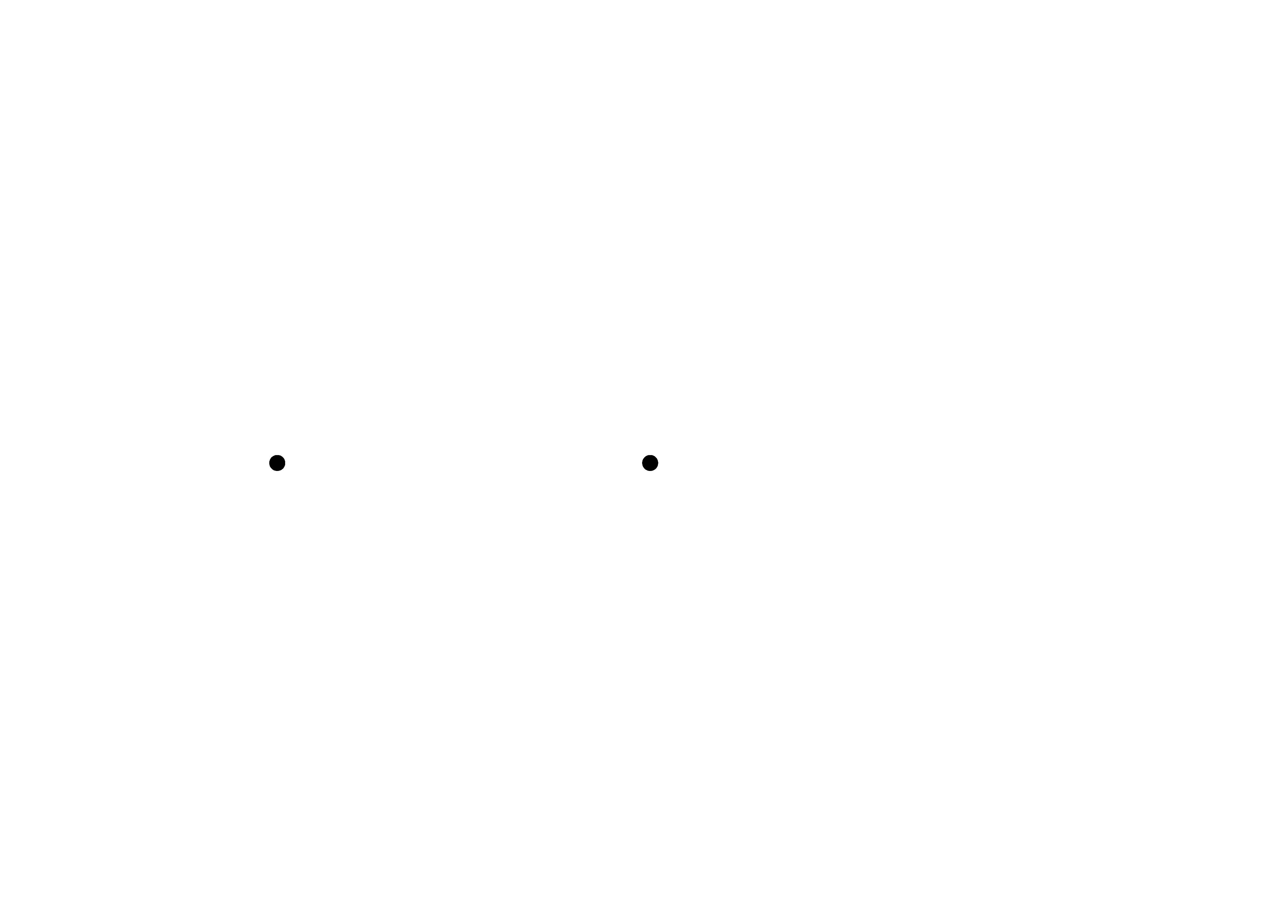
Aula 1 - Elementos

Slide 8
Aula 1 - Elementos
1. Um ponto é aquilo de que nada é parte.

Slide 9
Aula 1 - Elementos

Slide 10
Aula 1 - Elementos
Dois pontos definem uma reta.

Slide 11
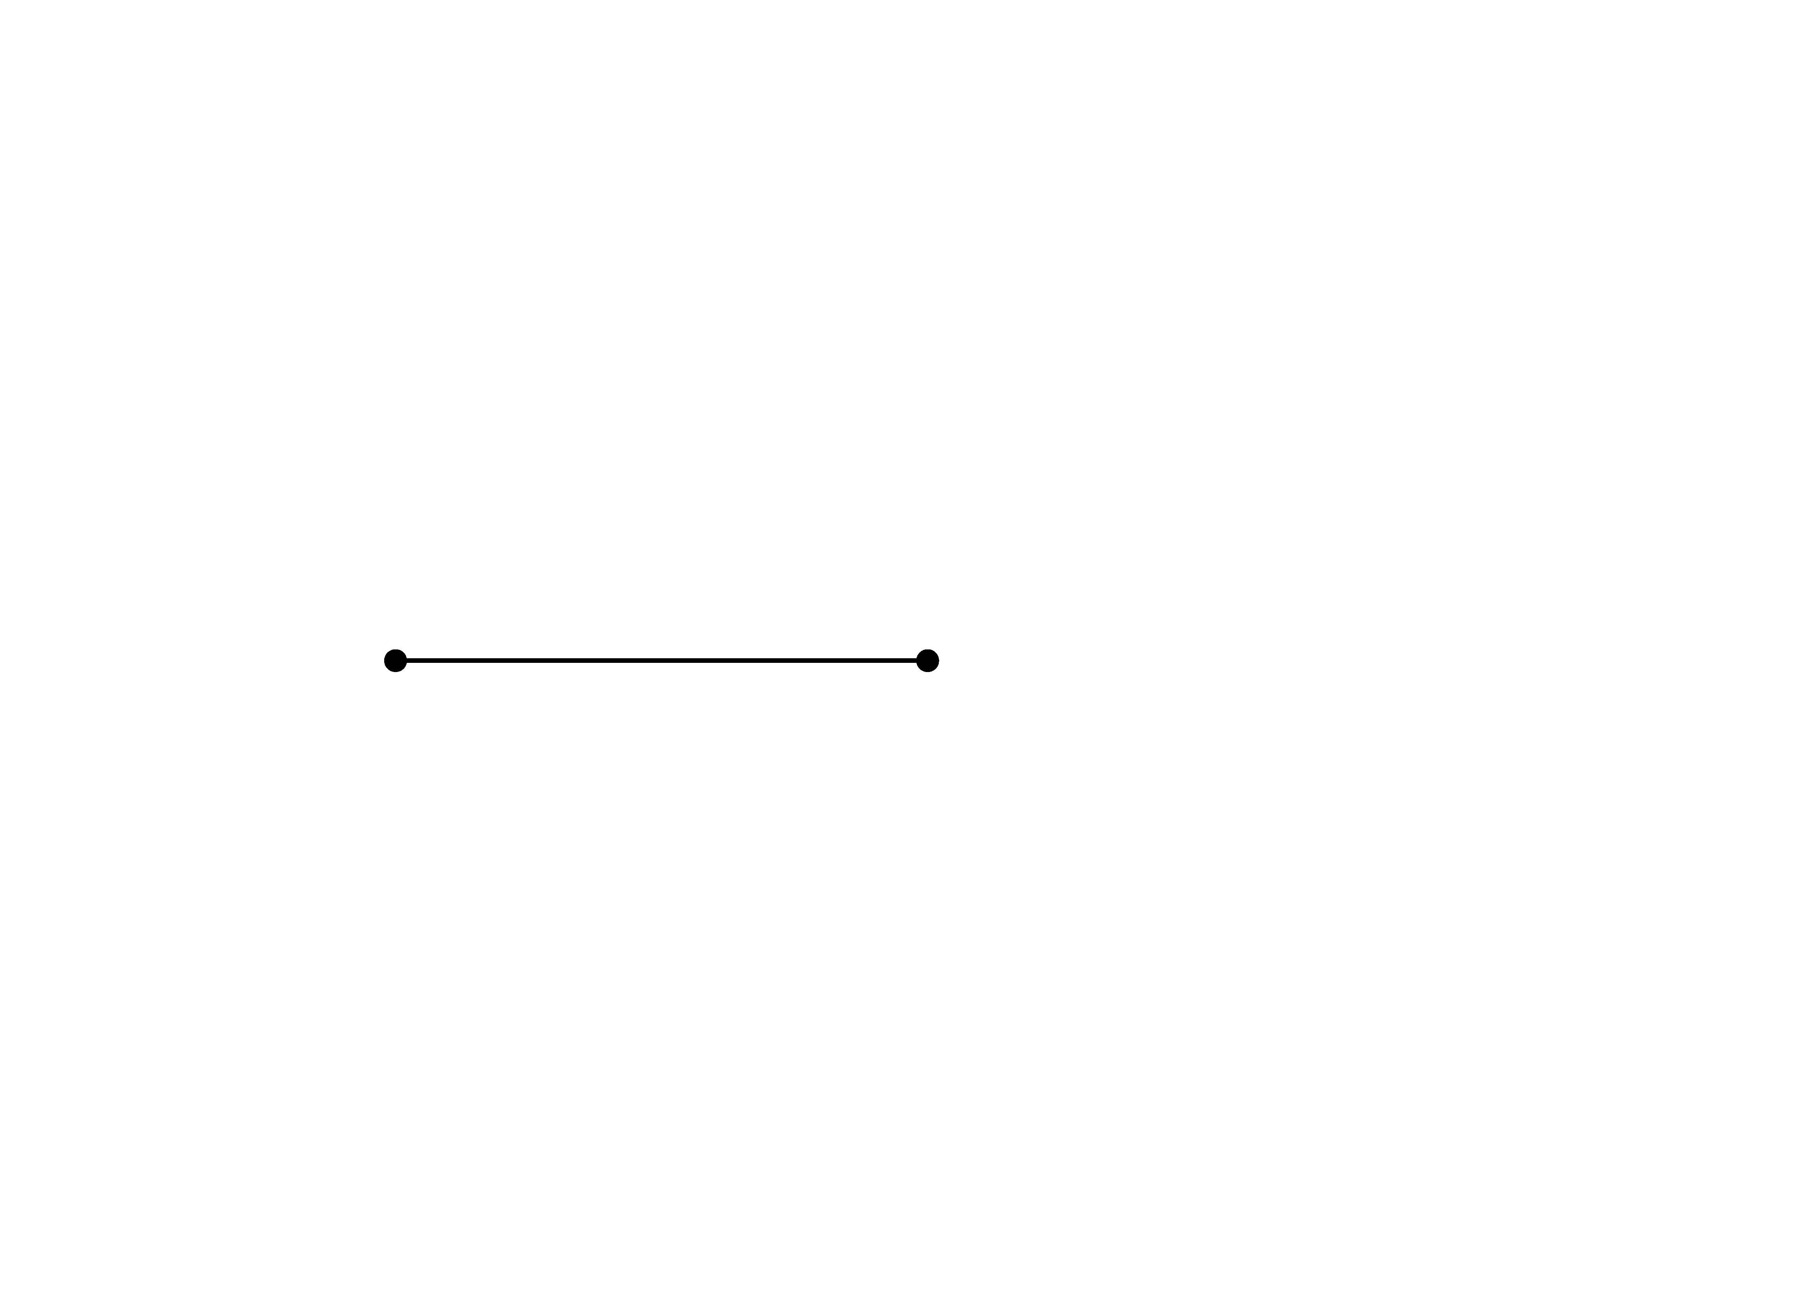
Aula 1 - Elementos

Slide 12
Aula 1 - Elementos
2. E linha é comprimento sem largura.

Slide 13
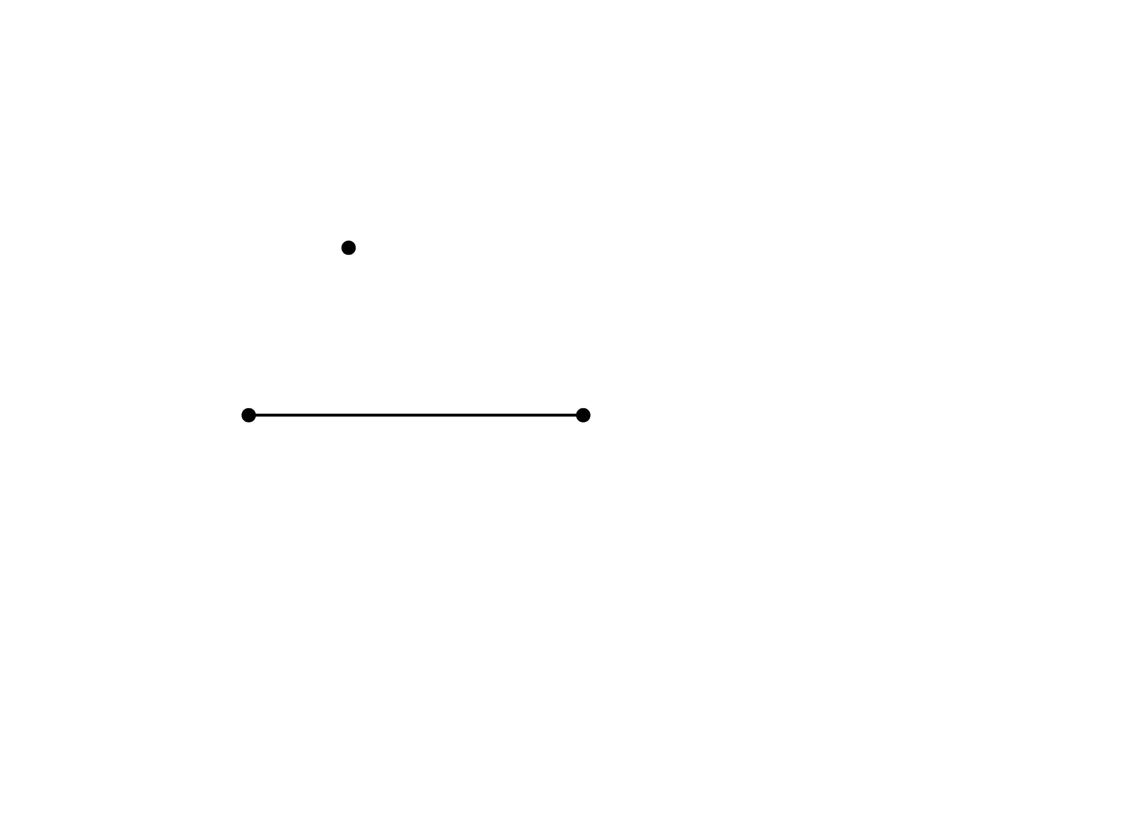
Aula 1 - Elementos

Slide 14
Aula 1 - Elementos
Três pontos não colineares entre si.

Slide 15
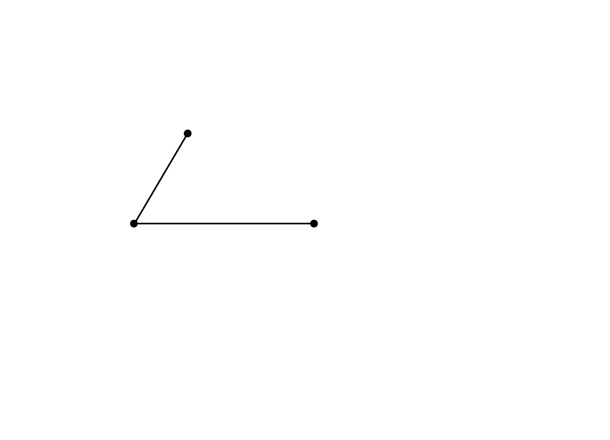
Aula 1 - Elementos

Slide 16
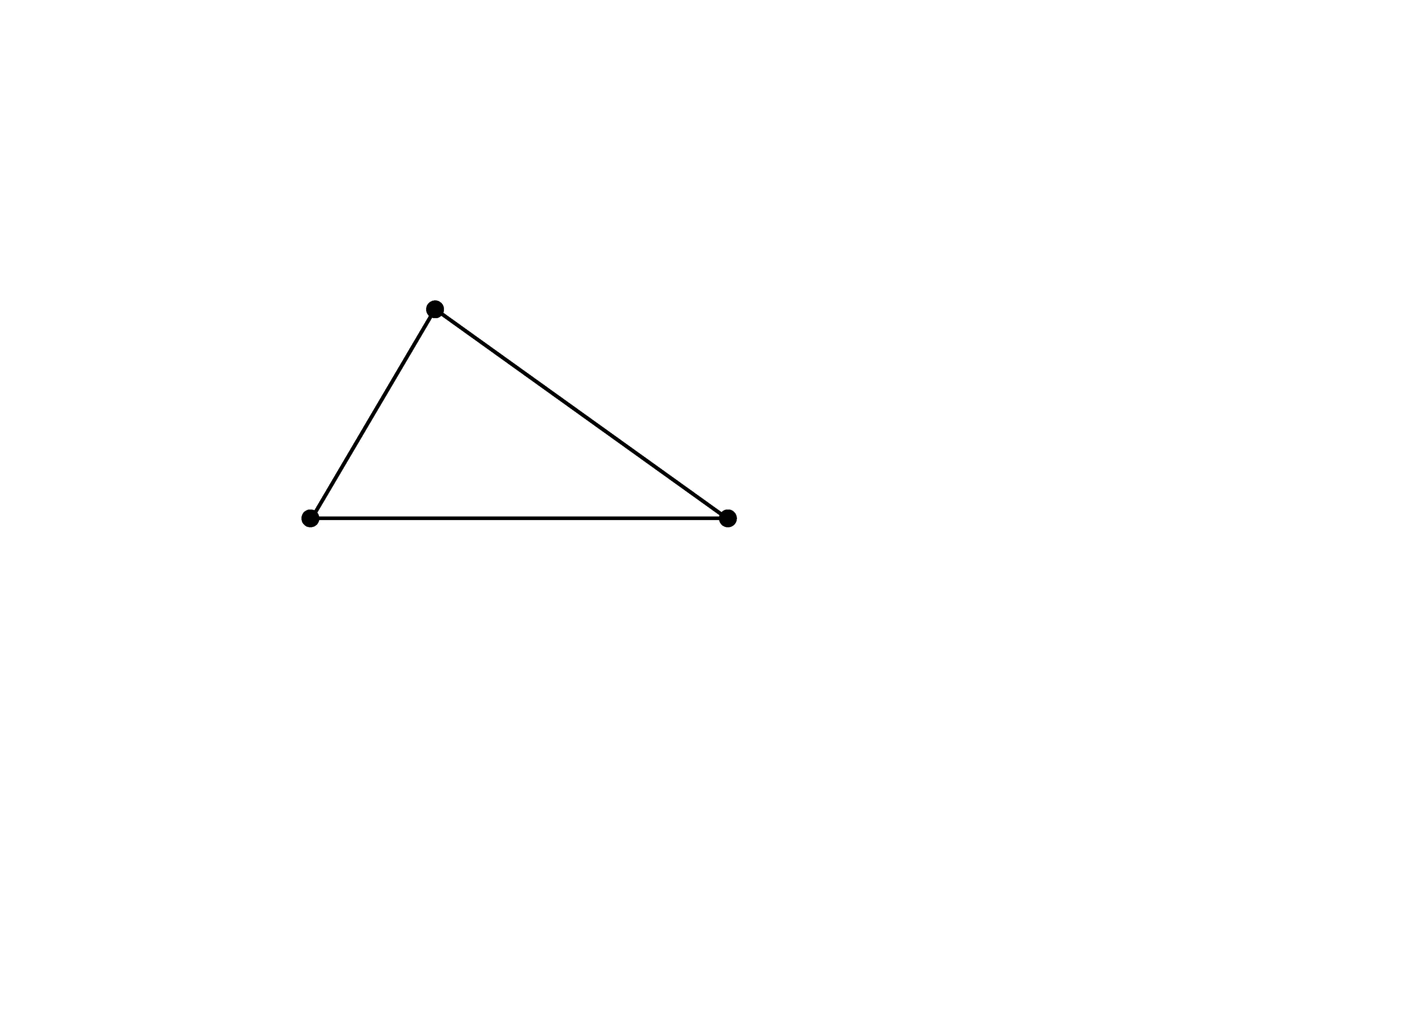
Aula 1 - Elementos
Superfície plana é a que está posta por igual com as retas sobre si mesma.
Aula 1

Slide 17
Aula 1 – Descrição do Plano

Slide 18
Aula 1 – Descrição do Plano
Traçamos uma reta através de dois pontos, nos extremos direito e esquerdo da reta.

Slide 19

Aula 1 – Descrição do Plano

Slide 20
Aula 1 – Descrição do Plano
Junto a reta colocamos um terceiro ponto.

Slide 21
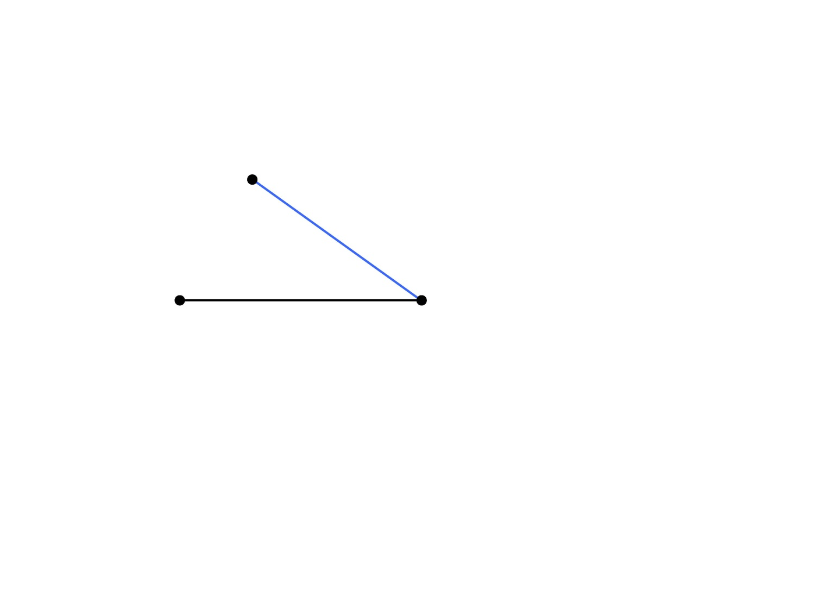
Aula 1 – Descrição do Plano

Slide 22
Aula 1 – Descrição do Plano
Traçamos um segmento reta do ponto externo ao lado esquerdo ao terceiro ponto.

Slide 23
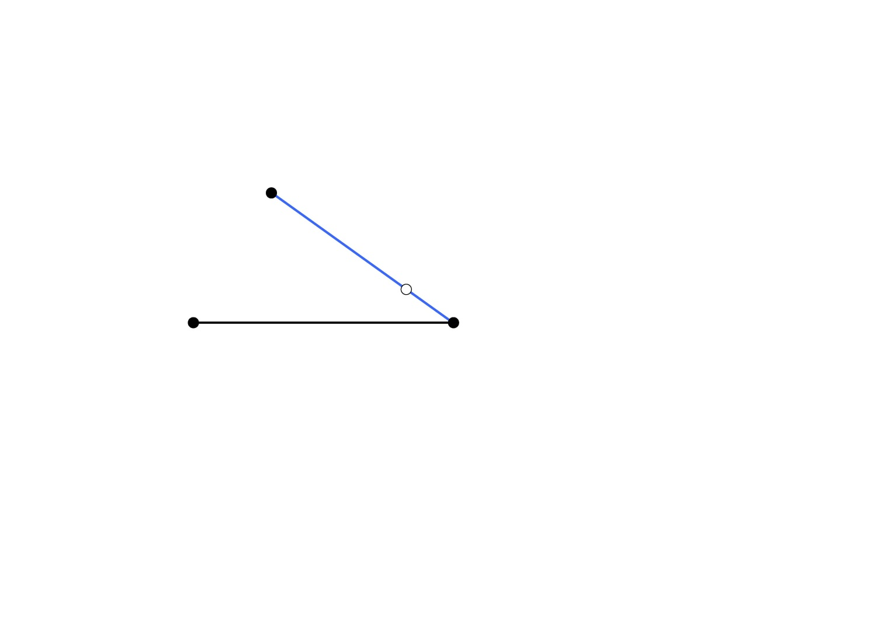
Aula 1 – Descrição do Plano

Slide 24
Aula 1 – Descrição do Plano
Marcamos um quarto ponto no segmento de reta que une o terceiro ao ponto externo ao lado esquerdo.

Slide 25
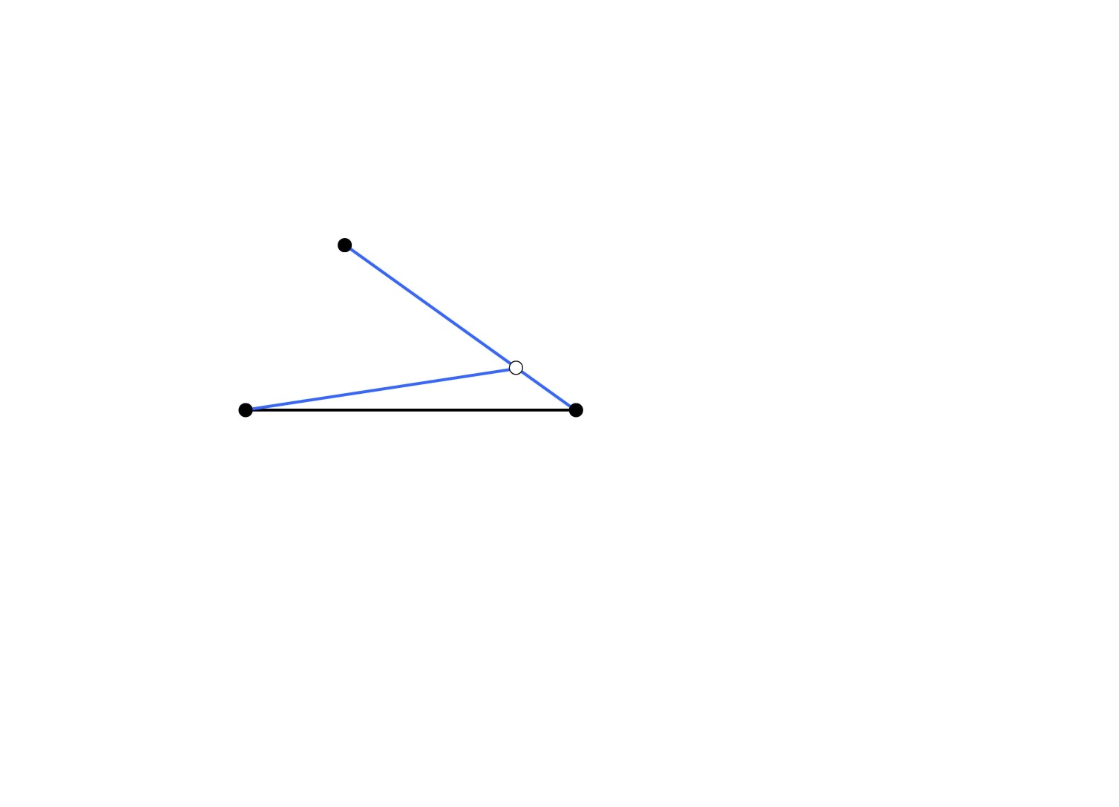
Aula 1 – Descrição do Plano

Slide 26
Aula 1 – Descrição do Plano
Traçamos um segmento de reta que une o quarto ponto ao ponto externo ao lado
direito.

Slide 27

Aula 1 – Descrição do Plano

Slide 28
Aula 1 – Descrição do Plano
Escolhemos outro ponto sobre a reta que liga o terceiro ao ponto externo ao
lado esquerdo.

Slide 29
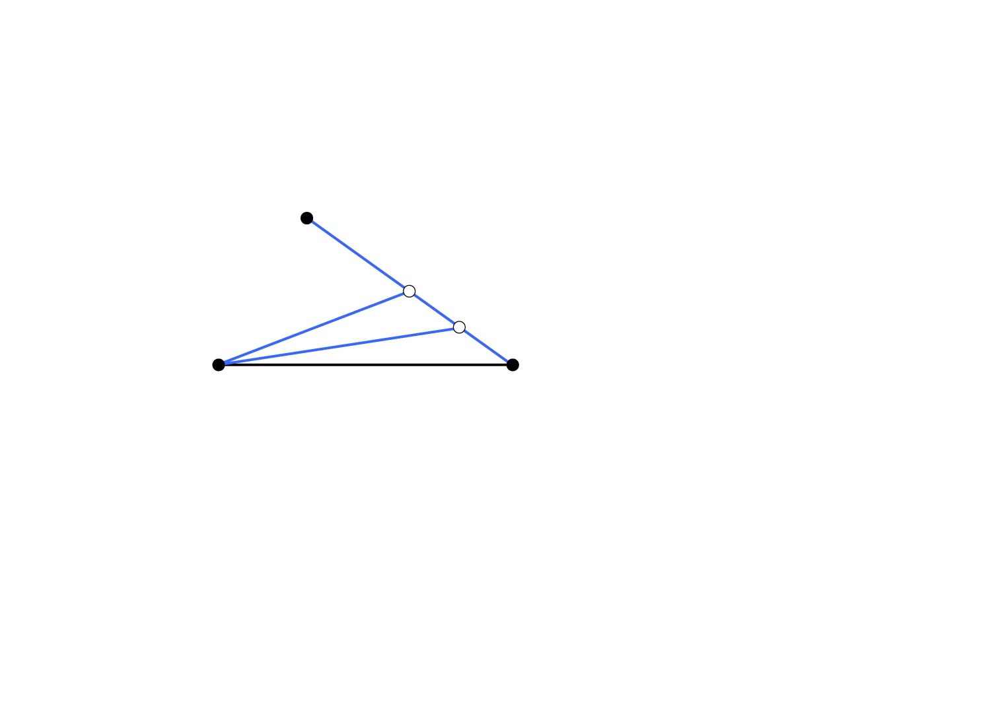
Aula 1 – Descrição do Plano

Slide 30
Aula 1 – Descrição do Plano
Fazemos a mesma sequência

Slide 31
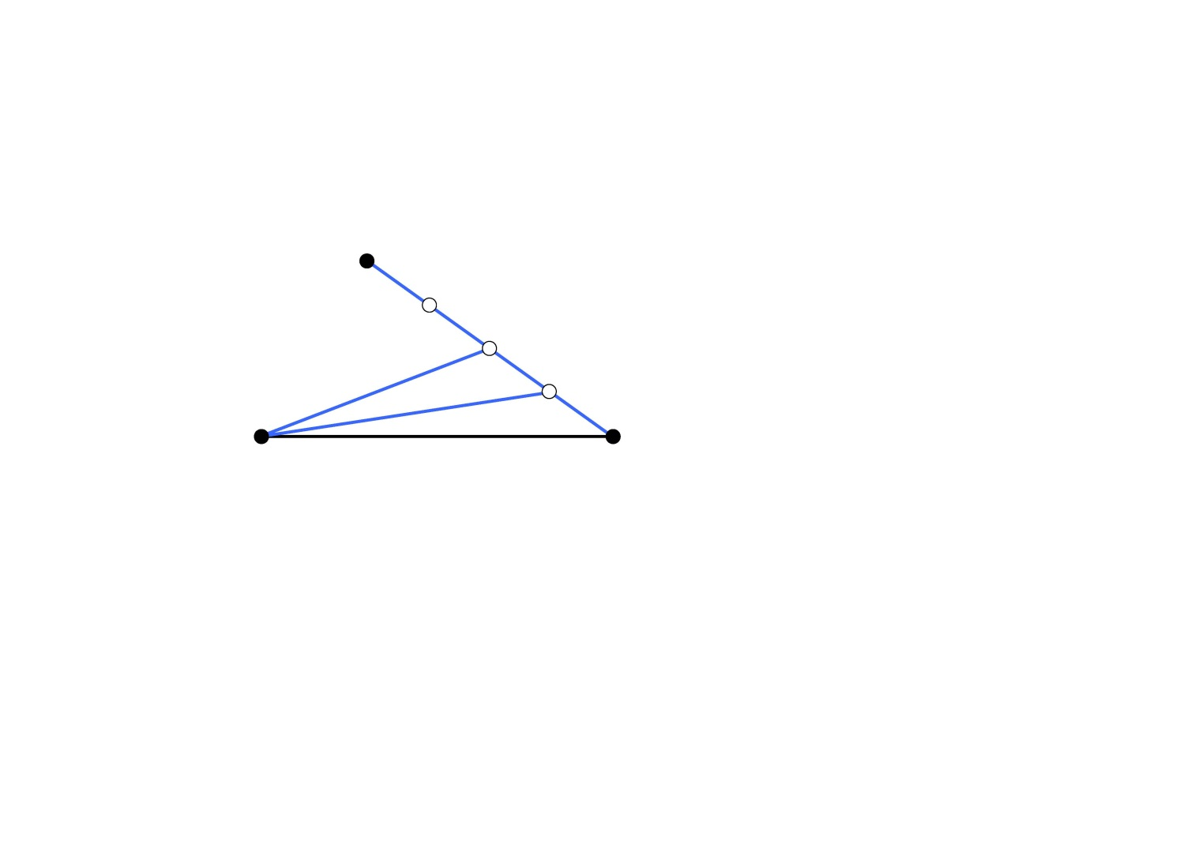
Aula 1 – Descrição do Plano

Slide 32
Aula 1 – Descrição do Plano
Escolhemos um terceiro ponto sobre a reta.

Slide 33
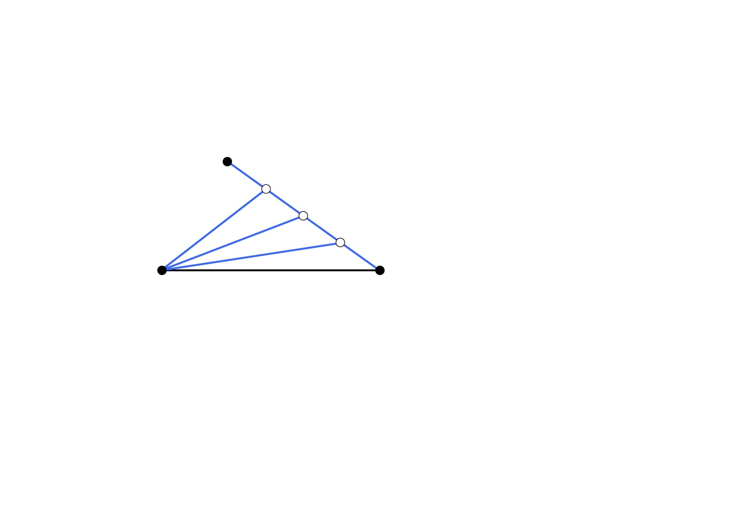
Aula 1 – Descrição do Plano

Slide 34
Aula 1 – Descrição do Plano
Ligando os pontos, estamos deslizando os infinitos pontos sobre a reta que une os dois pontos, isso mostra uma inclinação entre as retas traçadas.

Slide 35
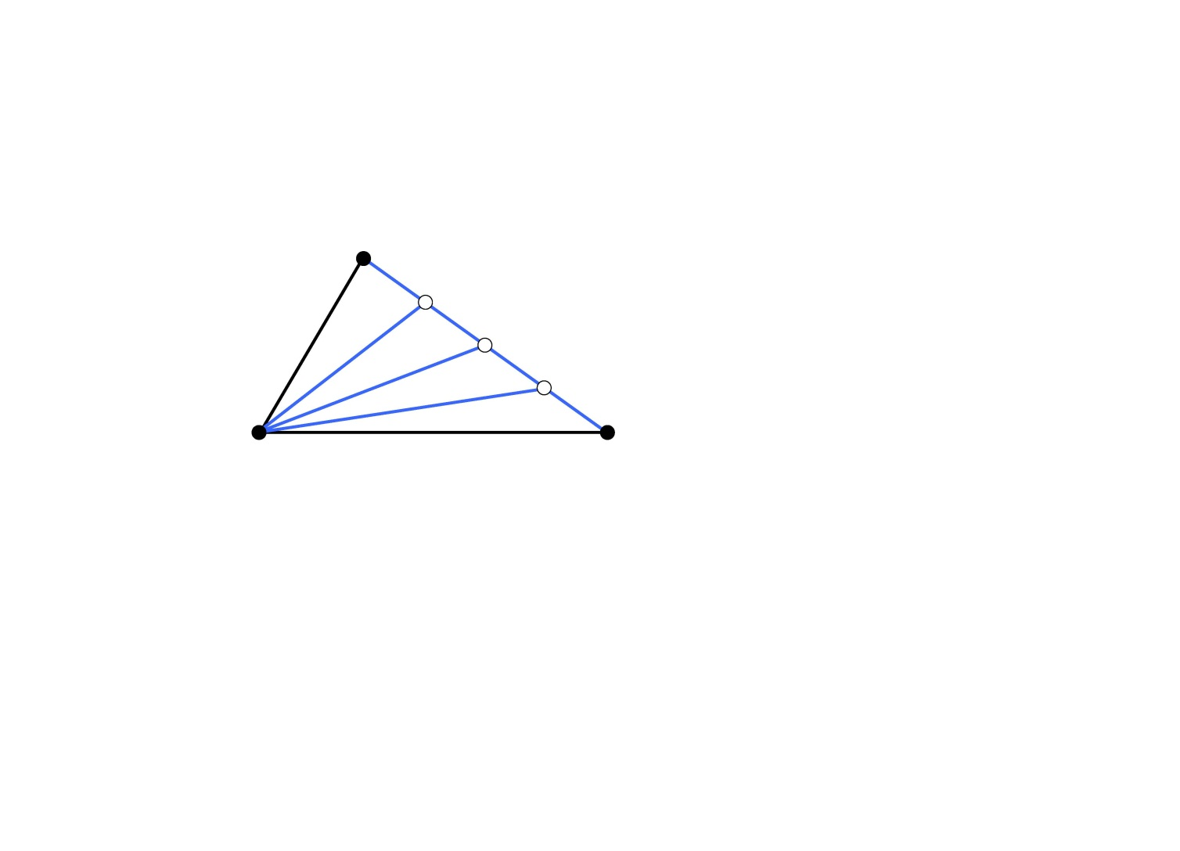
Aula 1 – Descrição do Plano

Slide 36
Aula 1 – Descrição do Plano
Finalmente ligando o ponto inicial a reta.

Slide 37

Aula 1 – Descrição do Plano

Slide 38
Aula 1 – Descrição do Plano
Dois segmentos de reta que possuem a mesma origem e possuem uma inclinação.

Slide 39
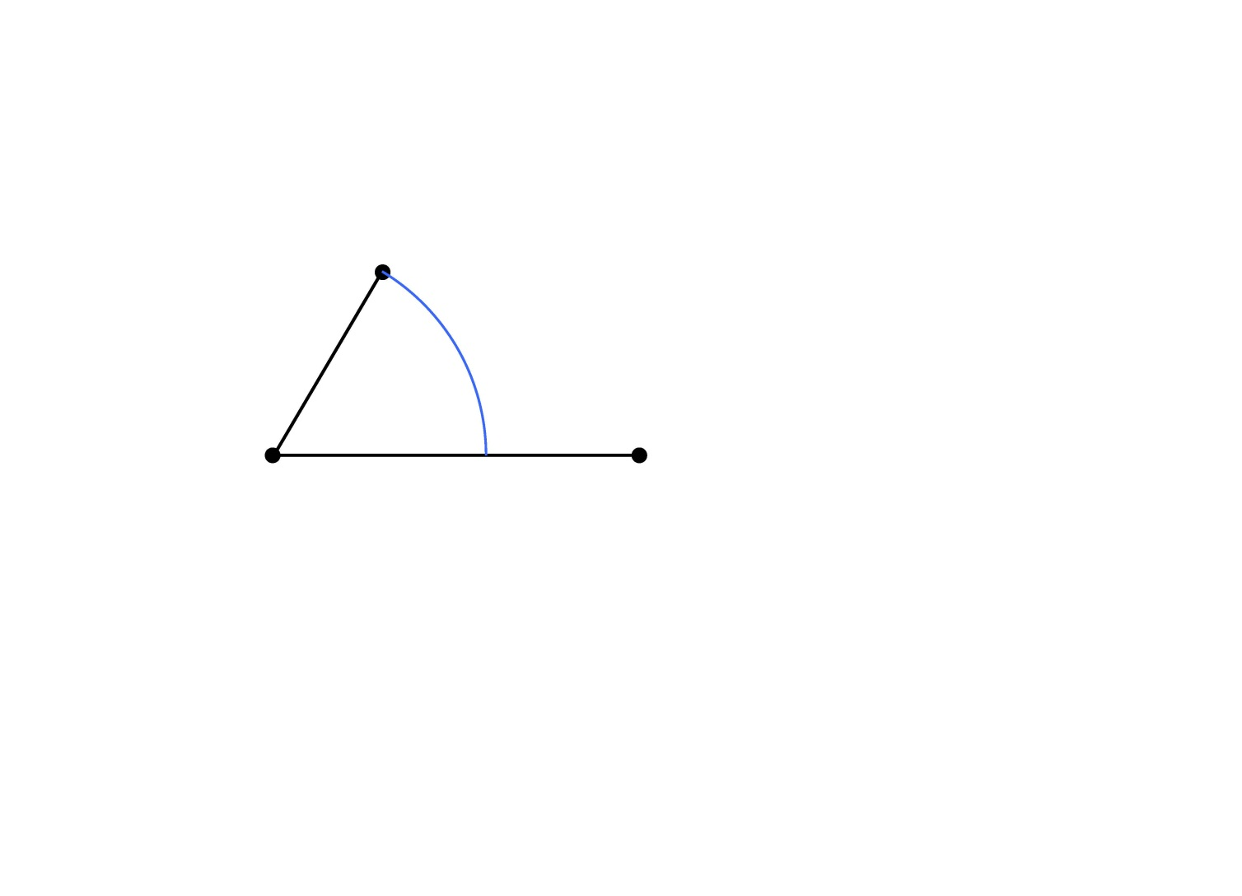
Aula 1 – Descrição do Plano

Slide 40
Aula 1 – Descrição do Plano
Ângulo em relação às duas retas contidas no mesmo plano.
Aula 1

Slide 41

Aula 1 – Circunferência

Slide 42
Aula 1 – Circunferência
Dado o diâmetro construiremos uma circunferência.

Slide 43
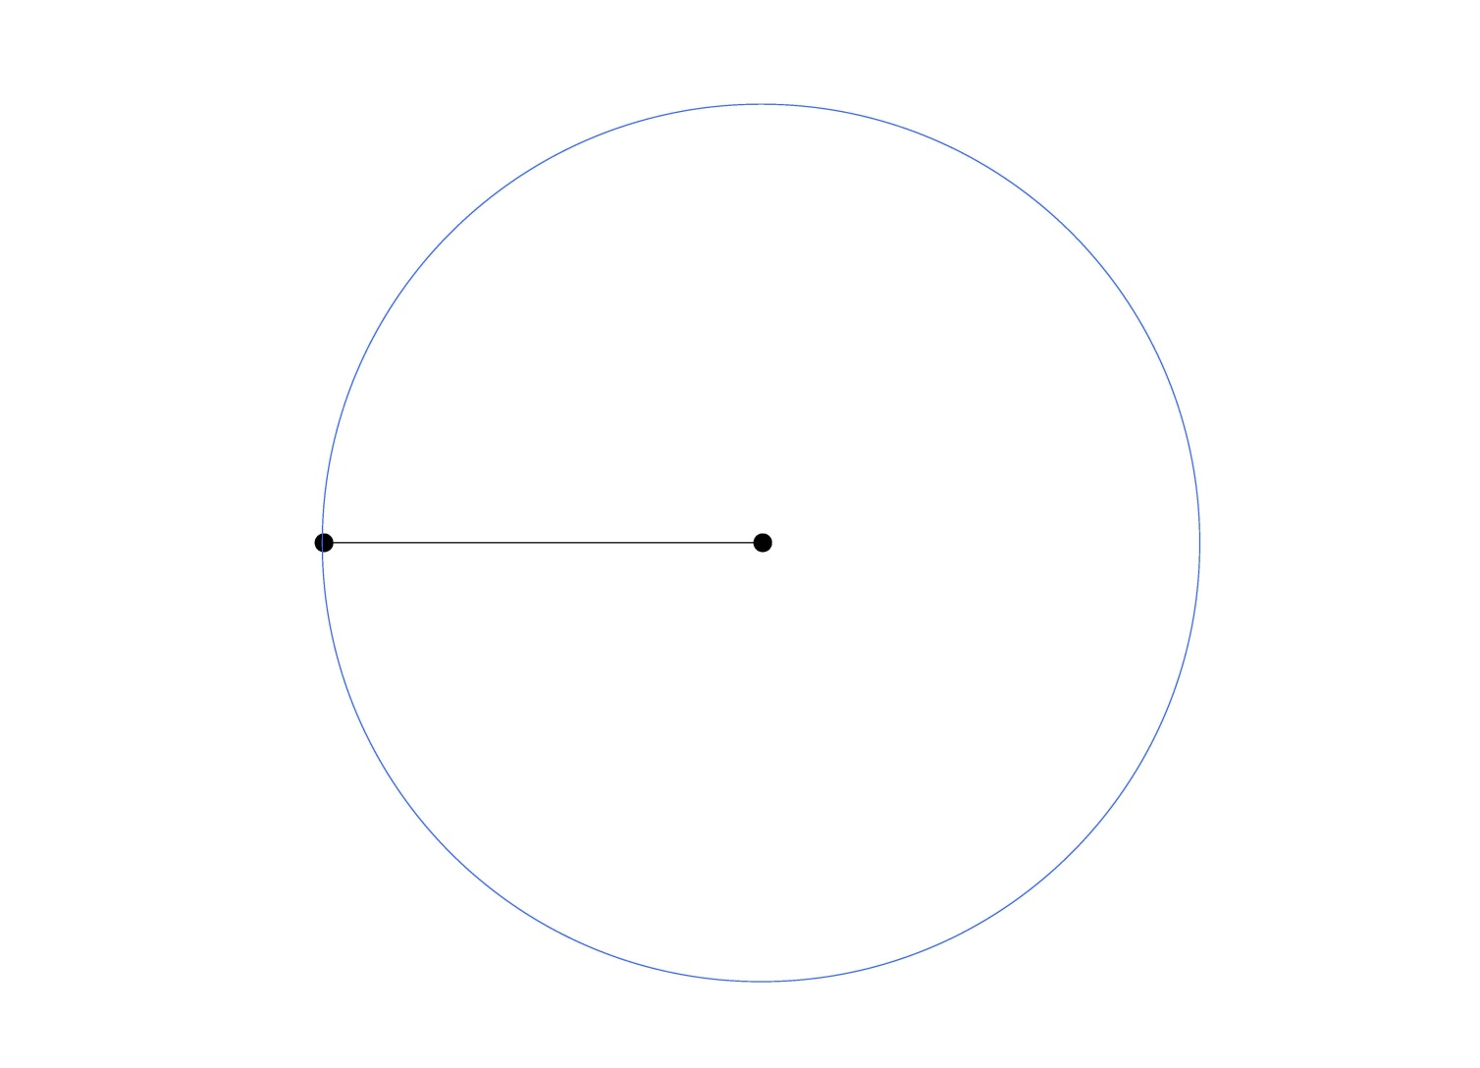
Aula 1 – Circunferência

Slide 44
Aula 1 – Circunferência
Com o compasso traçaremos uma circunferência de raio igual ao diâmetro dado incialmente.

Slide 45
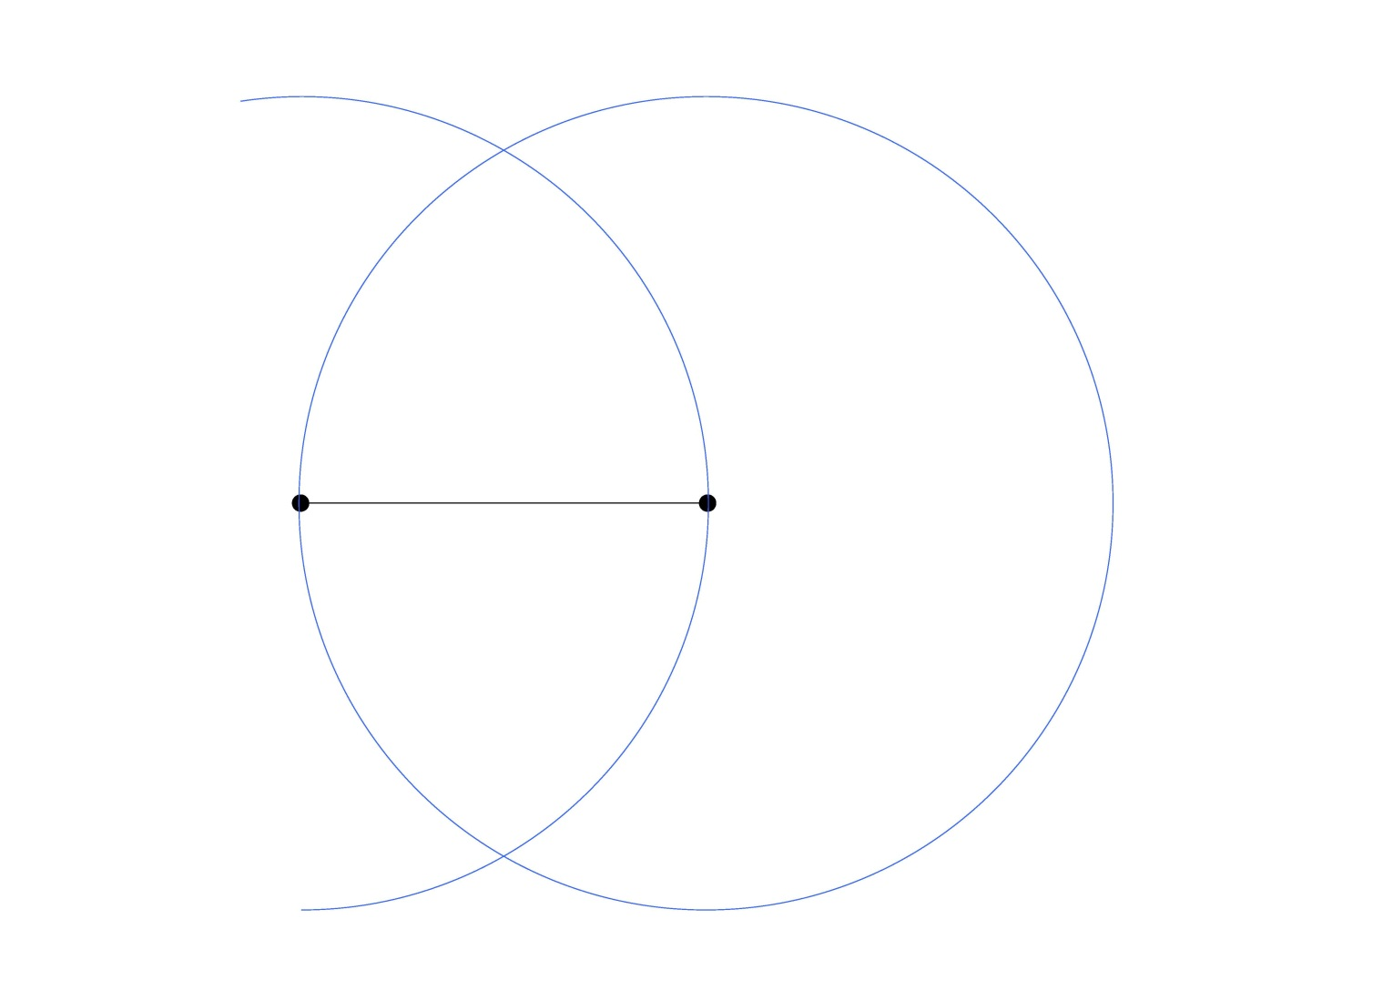
Aula 1 – Circunferência

Slide 46
Aula 1 – Circunferência
Trocando os locais da ponta seca e do grafite traçaremos outra circunferência.

Slide 47
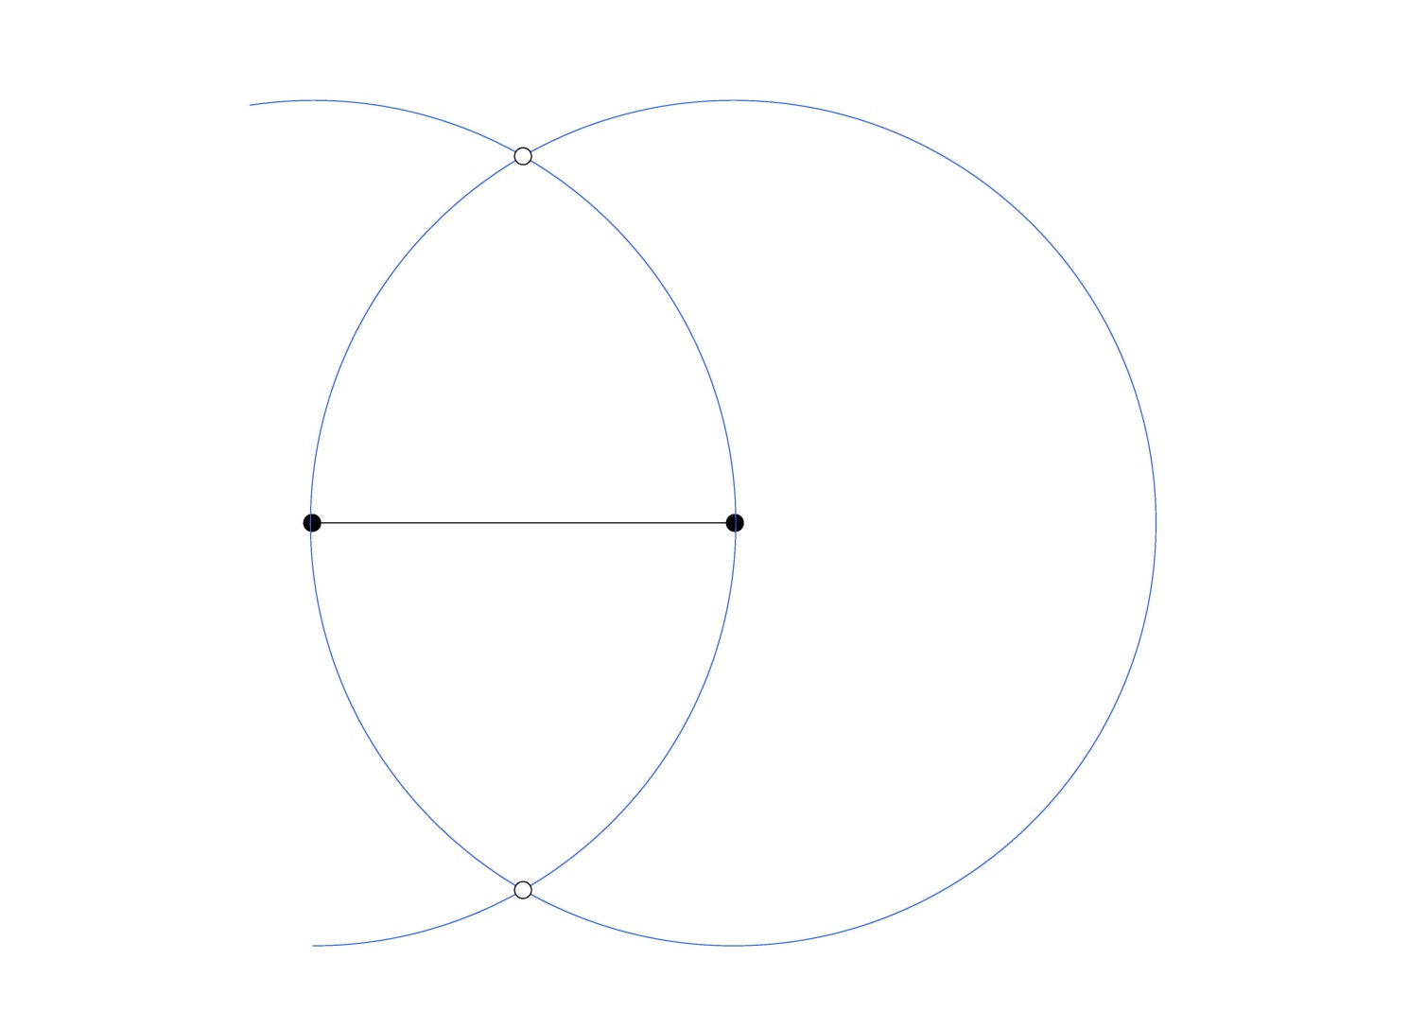
Aula 1 – Circunferência

Slide 48
Aula 1 – Circunferência
Marcamos as duas interseções das circunferências com um ponto em cada uma.

Slide 49
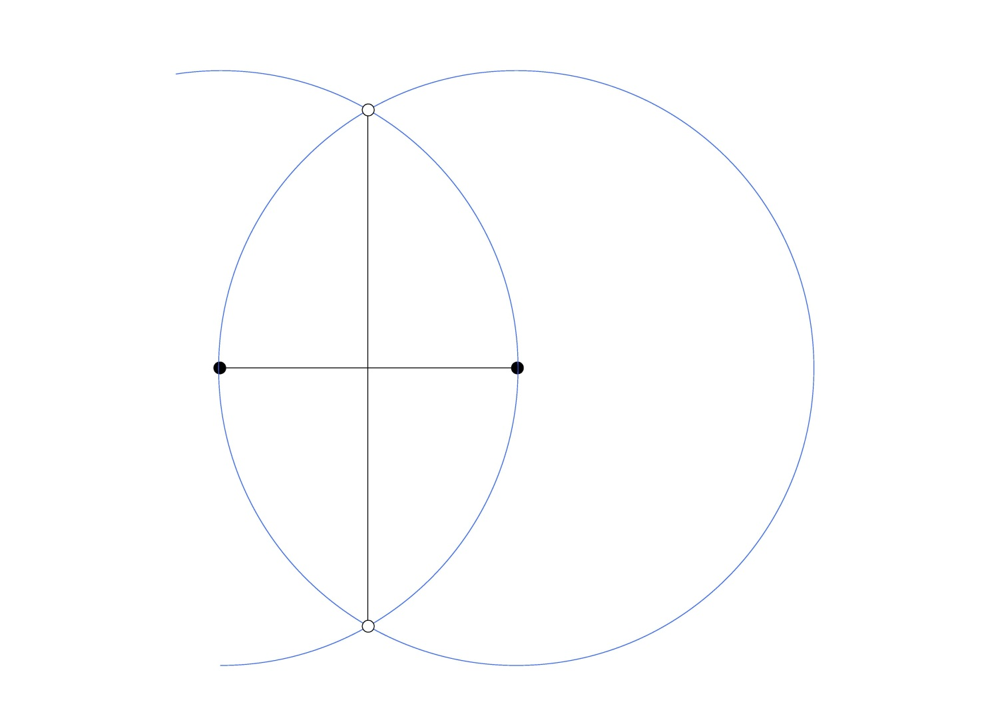
Aula 1 – Circunferência

Slide 50
Aula 1 – Circunferência
Traçamos uma reta que divide o diâmetro em duas partes iguais.

Slide 51
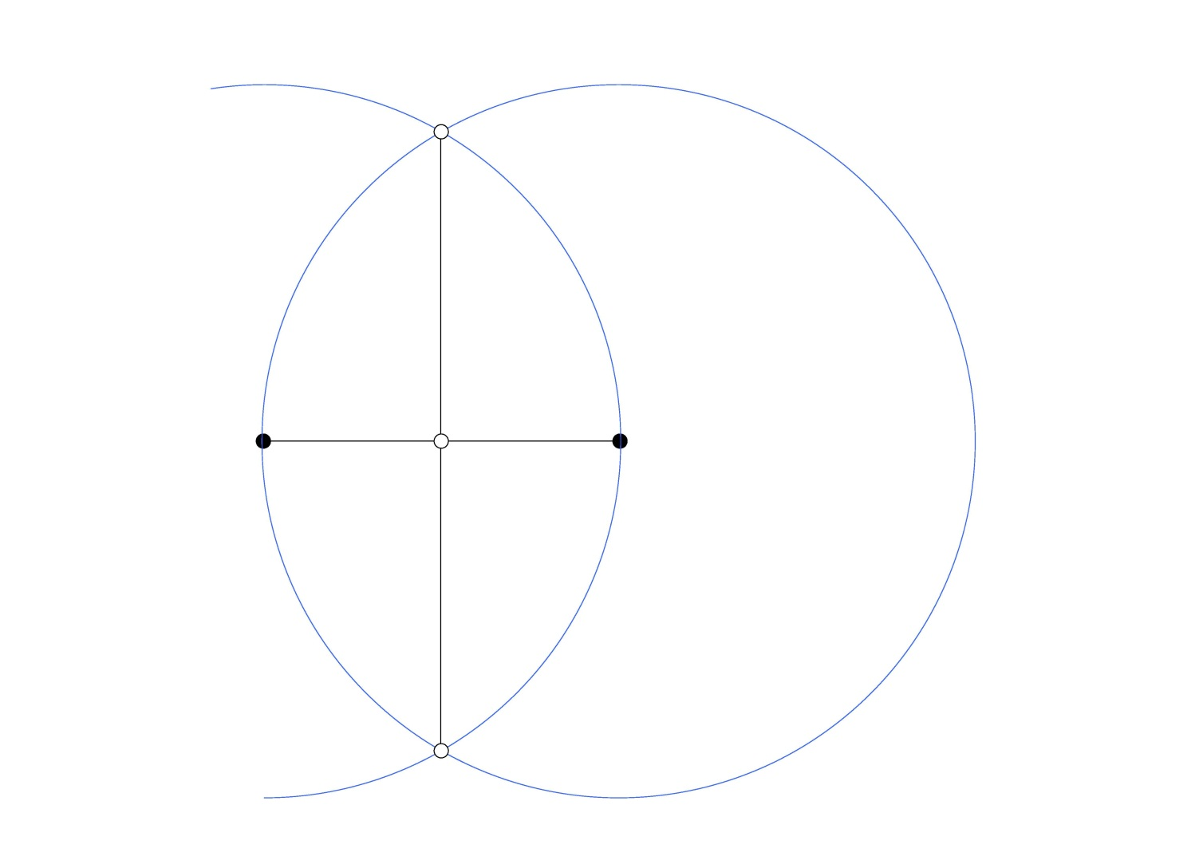
Aula 1 – Circunferência

Slide 52
Aula 1 – Circunferência
Marcamos o ponto que divide o diâmetro em duas partes iguais, ou seja, descobrimos o raio da circunferência.

Slide 53
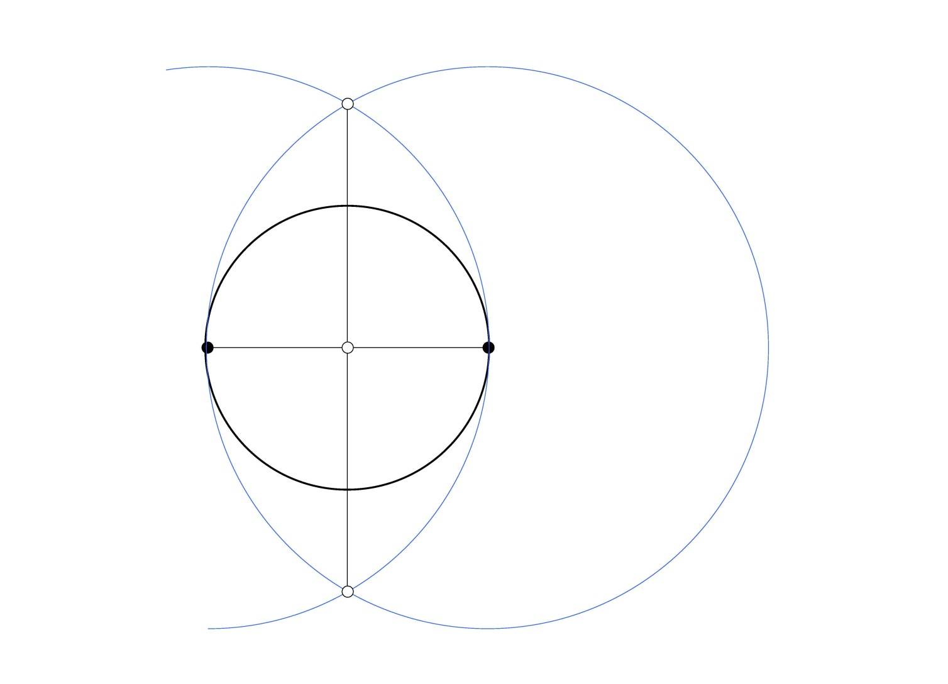
Aula 1 – Circunferência

Slide 54
Aula 1 – Circunferência
Traçamos a circunferência através do raio que descobrimos.

Slide 55
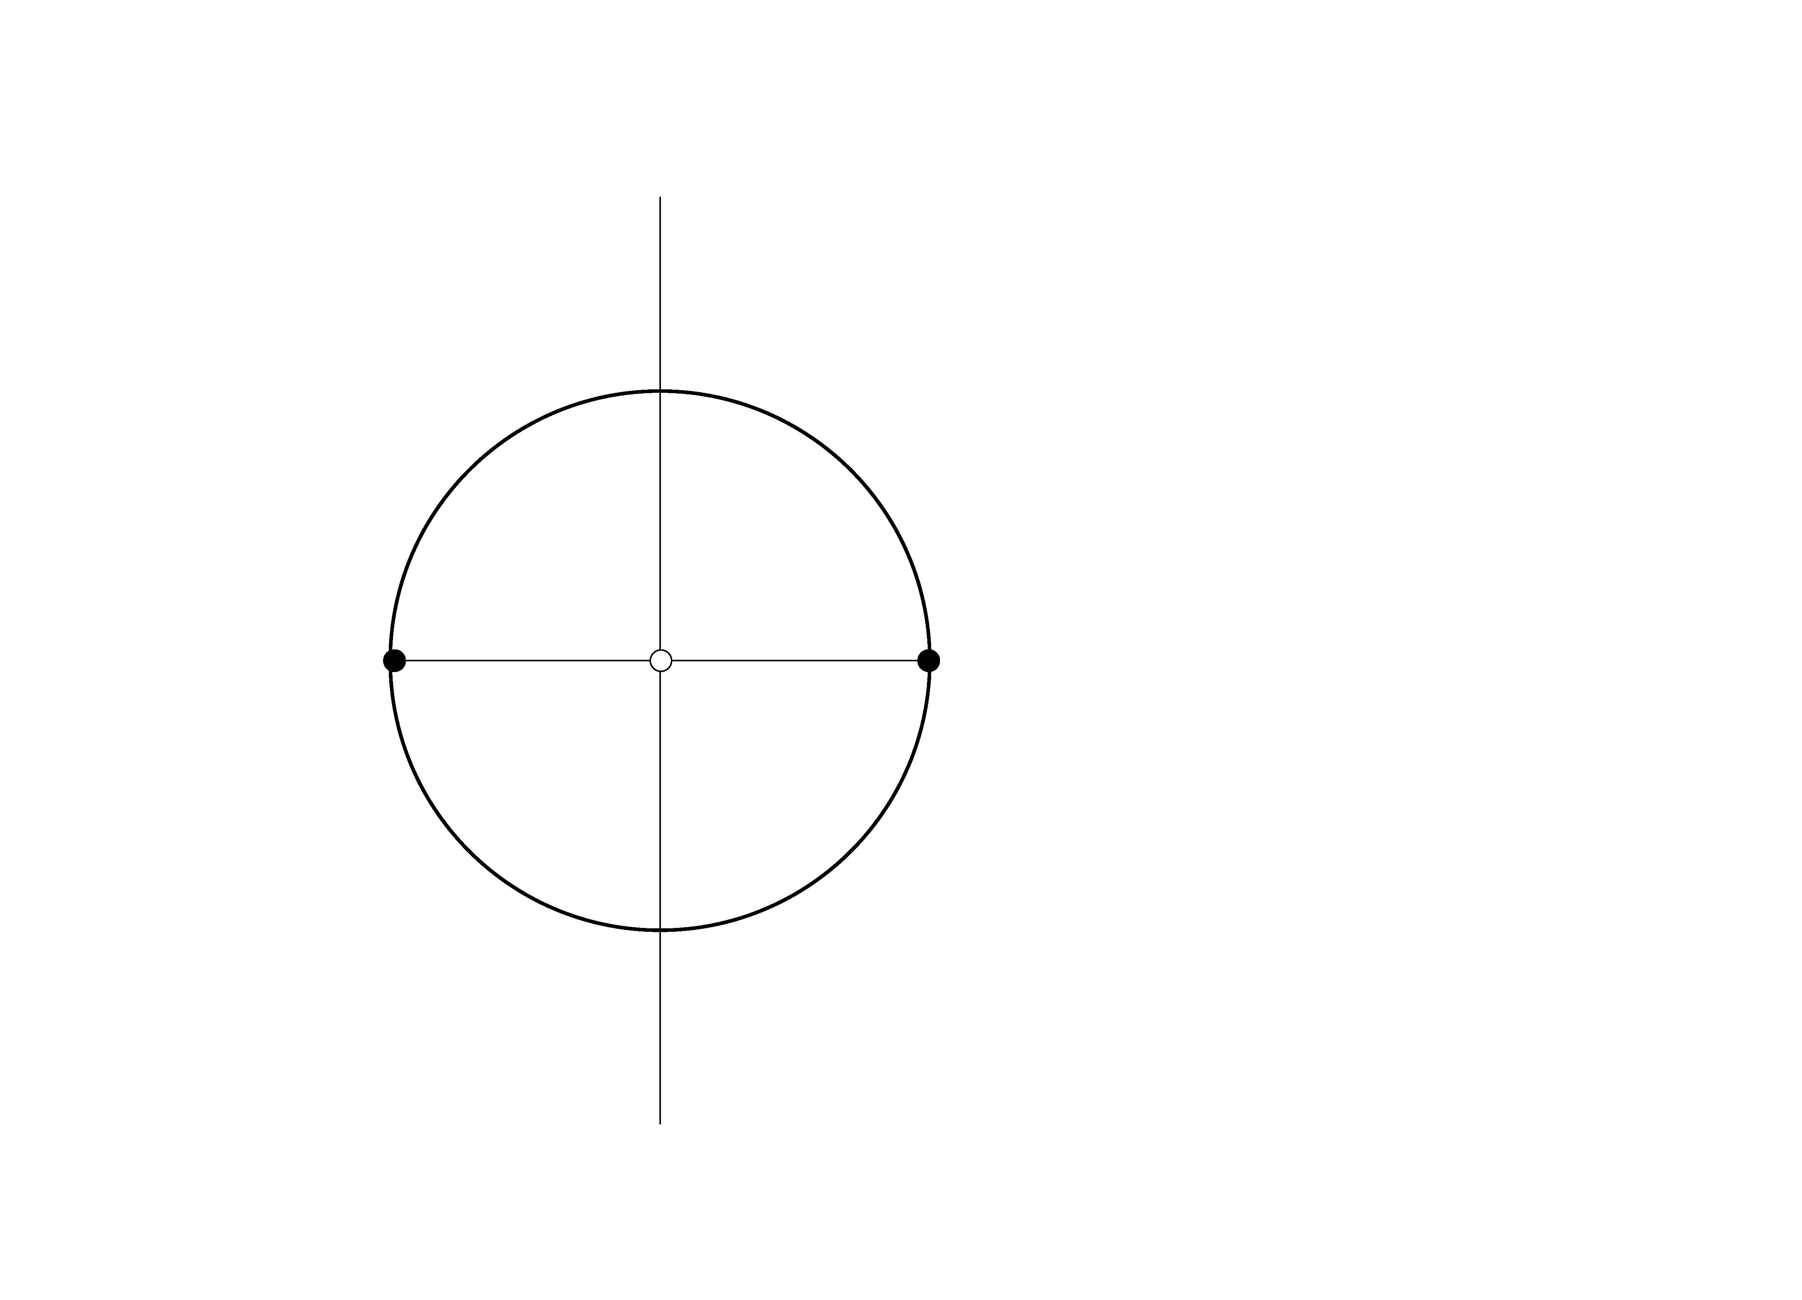
Aula 1 – Circunferência

Slide 56
Aula 1 – Circunferência
Apagando as construções temos a circunferência que está dividida em 4 partes iguais. Chamamos de ângulo reto o ângulo que corresponde a inclinação entre as duas retas que divide qualquer circunferência em 4 partes iguais.
Aula 1

Slide 57
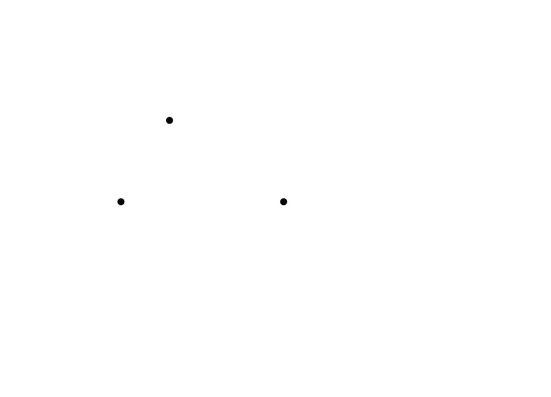
Aula 1 – Circunferência 2

Slide 58
Aula 1 – Circunferência 2
A partir de quaisquer três pontos não colineares entre si, podemos traçar uma circunferência que passe pelos mesmos.

Slide 59
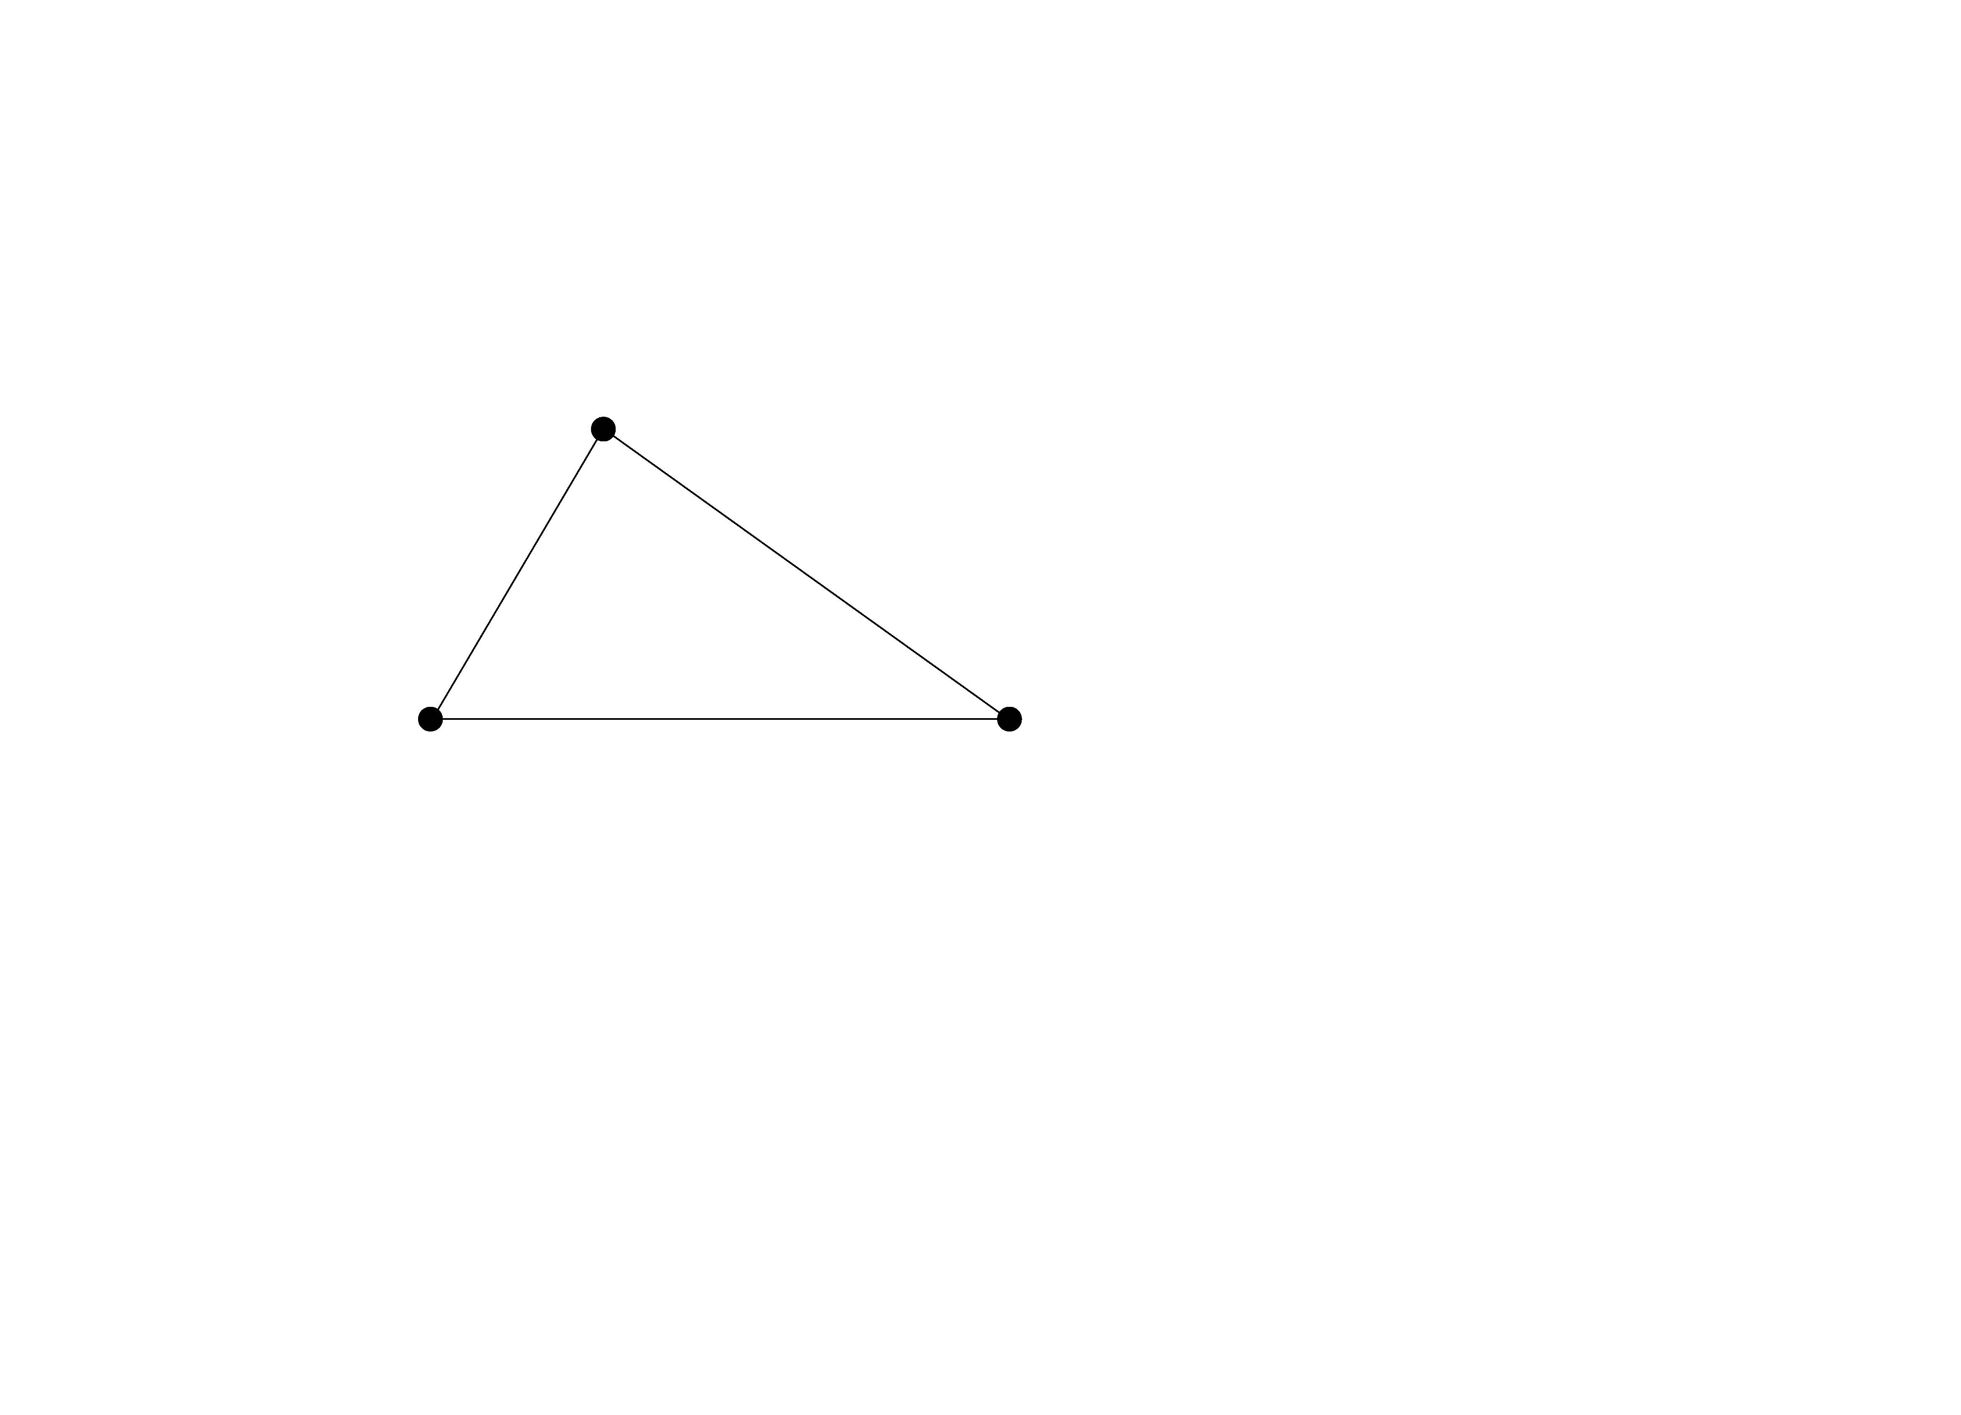
Aula 1 – Circunferência 2

Slide 60
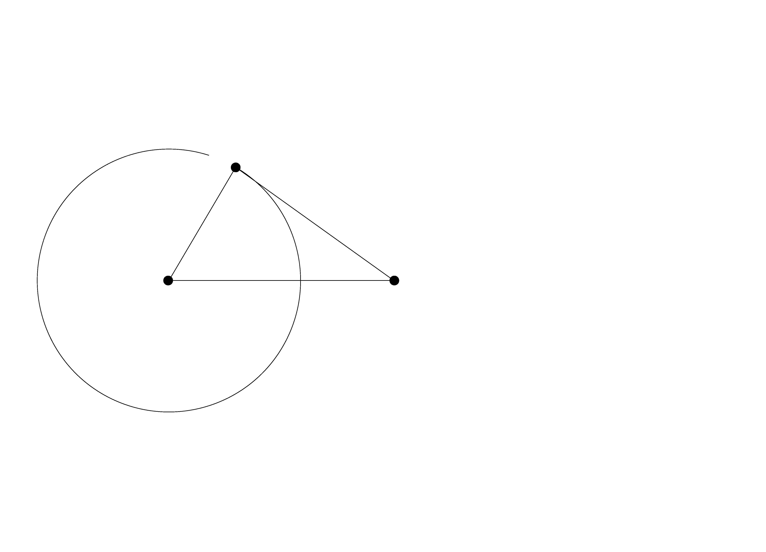
Aula 1 – Circunferência 2

Slide 61
Aula 1 – Circunferência 2
Com o compasso traçamos uma circunferência de origem em um ponto que passa pelo outro ponto.

Slide 62
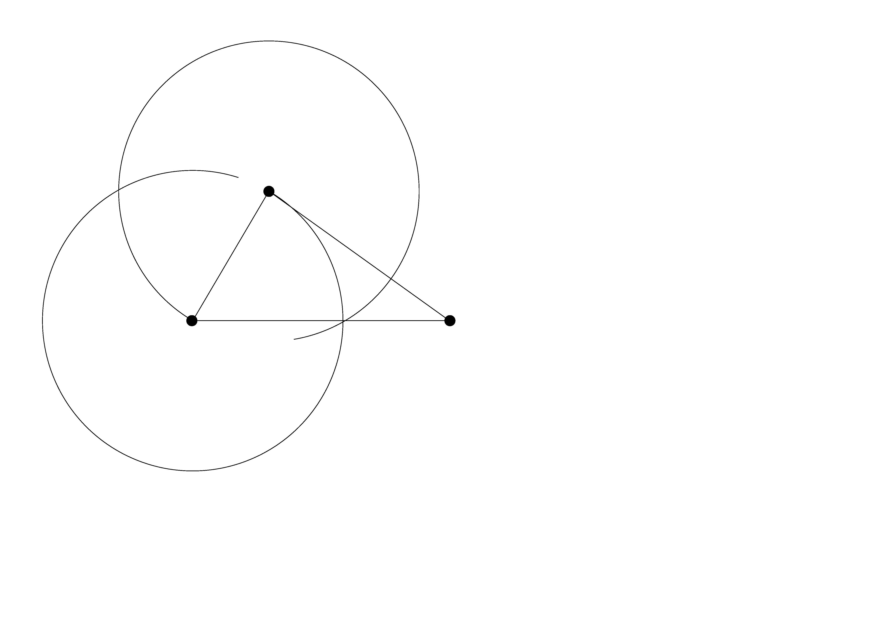
Aula 1 – Circunferência 2

Slide 63
Aula 1 – Circunferência 2
Traçamos outra circunferência de origem em um ponto que passa pelo outro ponto.

Slide 64

Aula 1 – Circunferência 2

Slide 65
Aula 1 – Circunferência 2
Marcamos cada uma das interseções das circunferências com pontos.

Slide 66
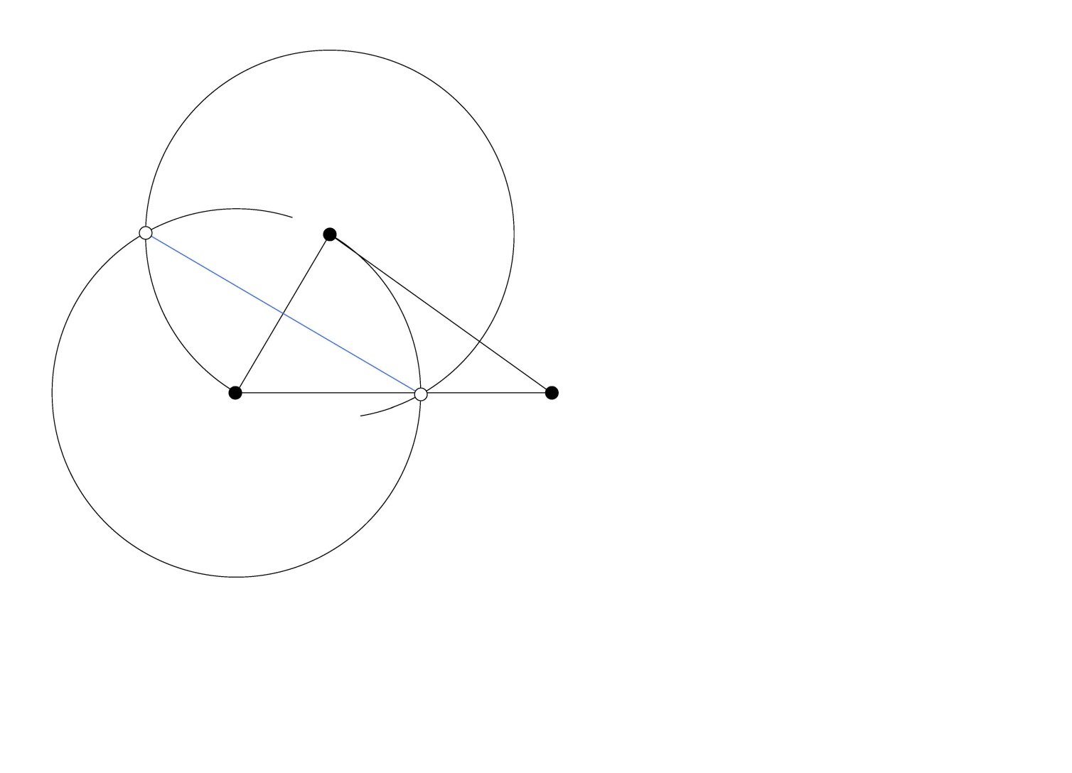
Aula 1 – Circunferência 2
Traçamos um segmento de reta que une os dois pontos, e divide o segmento anterior em duas partes iguais, a mediatriz.

Slide 67
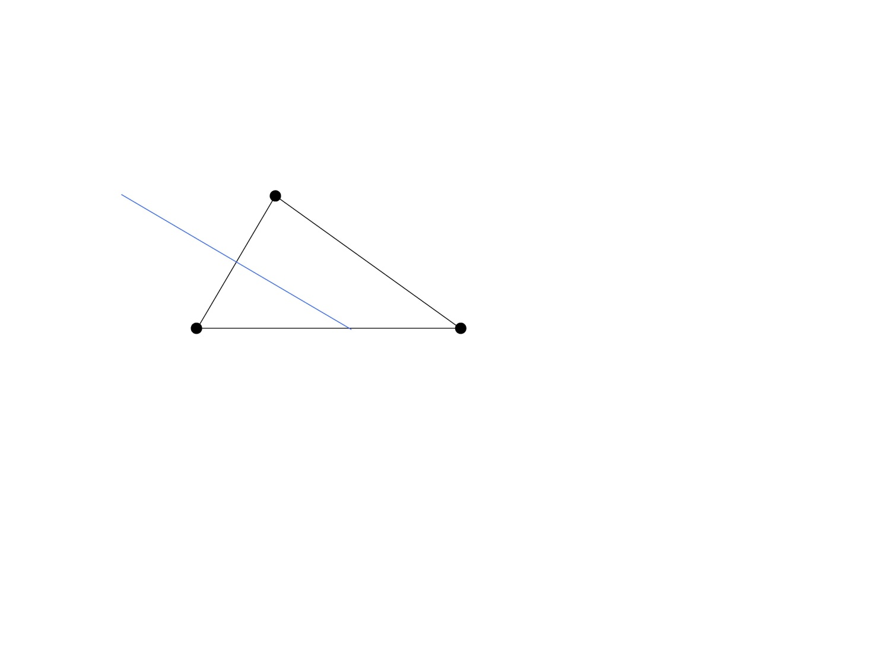
Aula 1 – Circunferência 2

Slide 68
Aula 1 – Circunferência 2
Apagamos as circunferências auxiliares e deixamos somente a mediatriz.

Slide 69
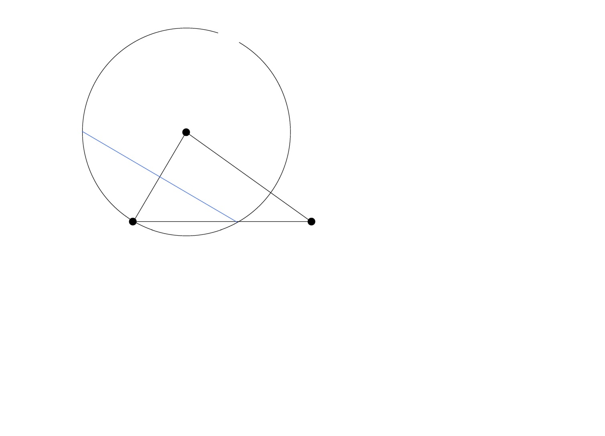
Aula 1 – Circunferência 2

Slide 70
Aula 1 – Circunferência 2
Traçamos a mesma circunferência.

Slide 71
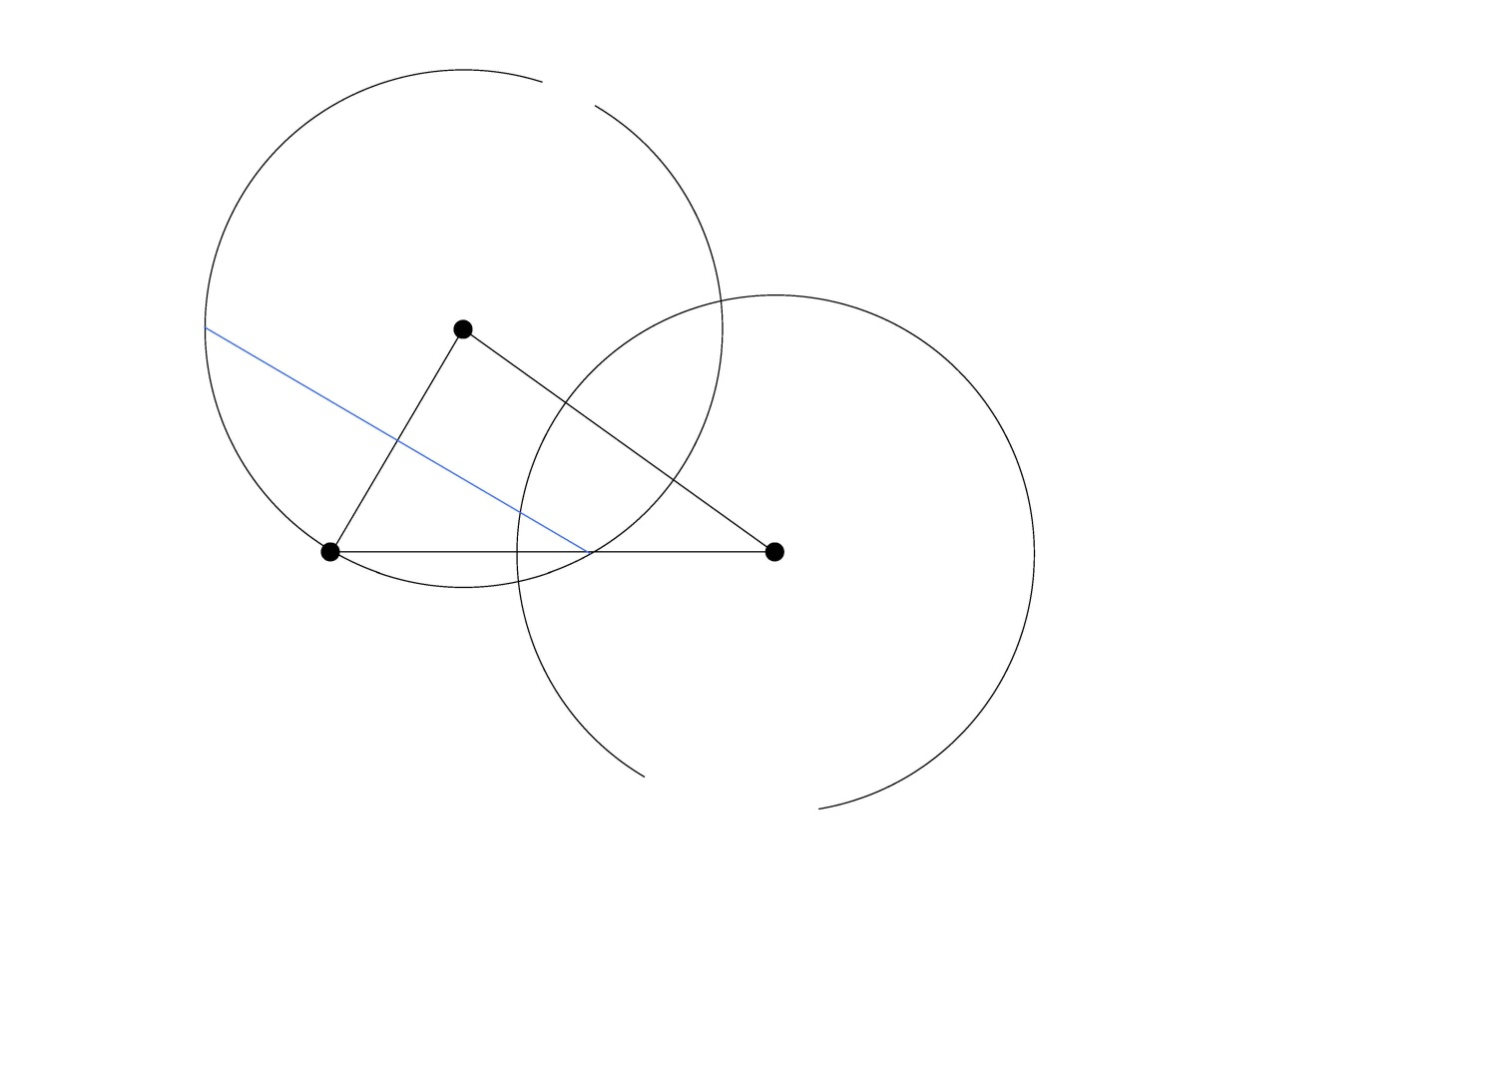
Aula 1 – Circunferência 2

Slide 72
Aula 1 – Circunferência 2
Traçamos outra circunferência de mesmo raio da anterior com centro e um ponto que passa pelo outro.

Slide 73
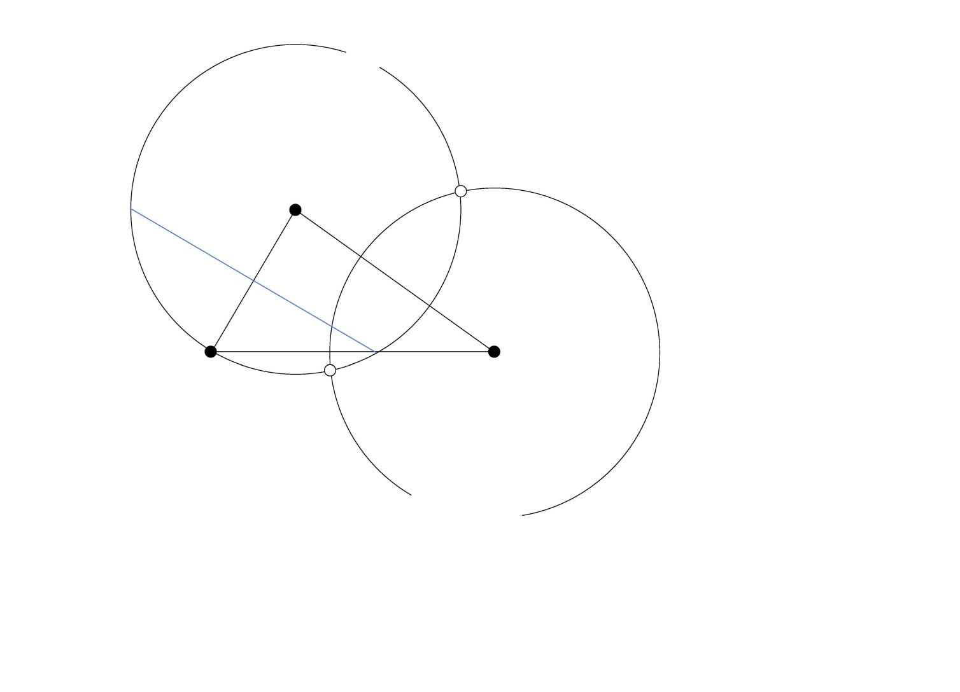
Aula 1 – Circunferência 2

Slide 74
Aula 1 – Circunferência 2
Marcamos cada uma das interseções das circunferências com pontos.

Slide 75
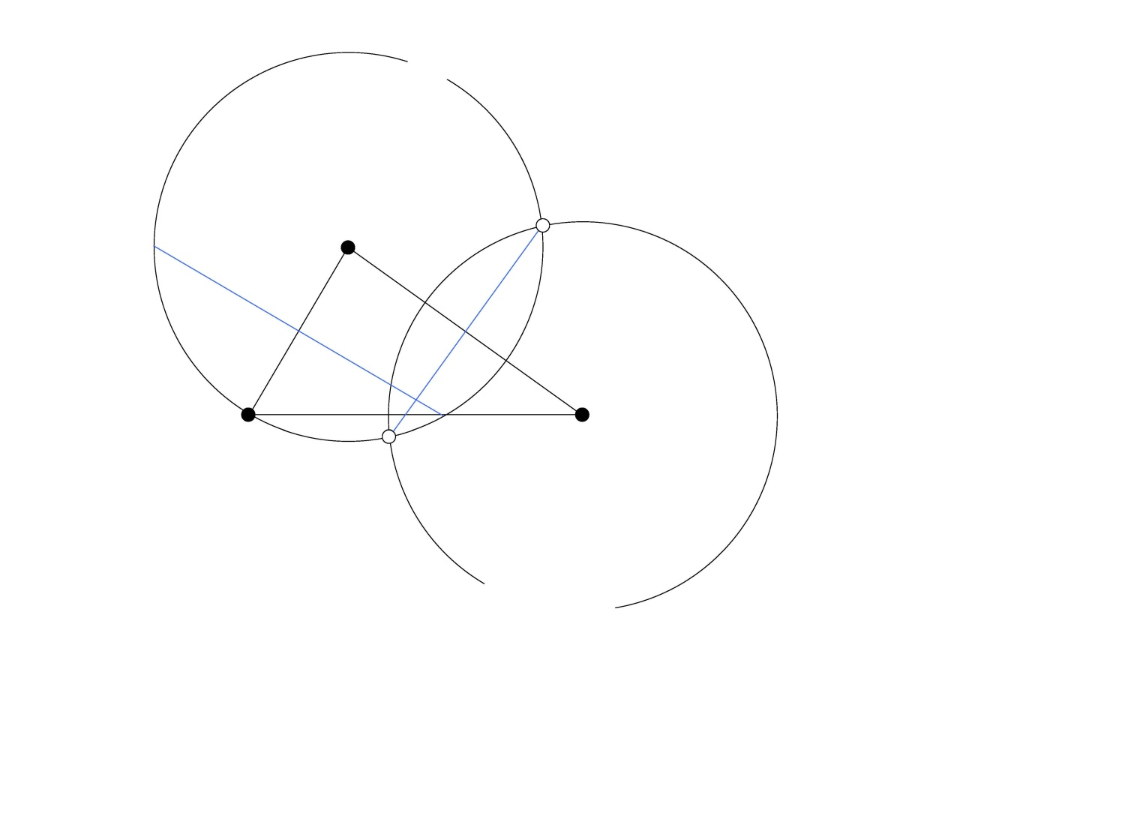
Aula 1 – Circunferência 2

Slide 76
Aula 1 – Circunferência 2
Traçamos um segmento de reta que une os dois pontos, e divide o segmento anterior em duas partes iguais, a mediatriz.

Slide 77
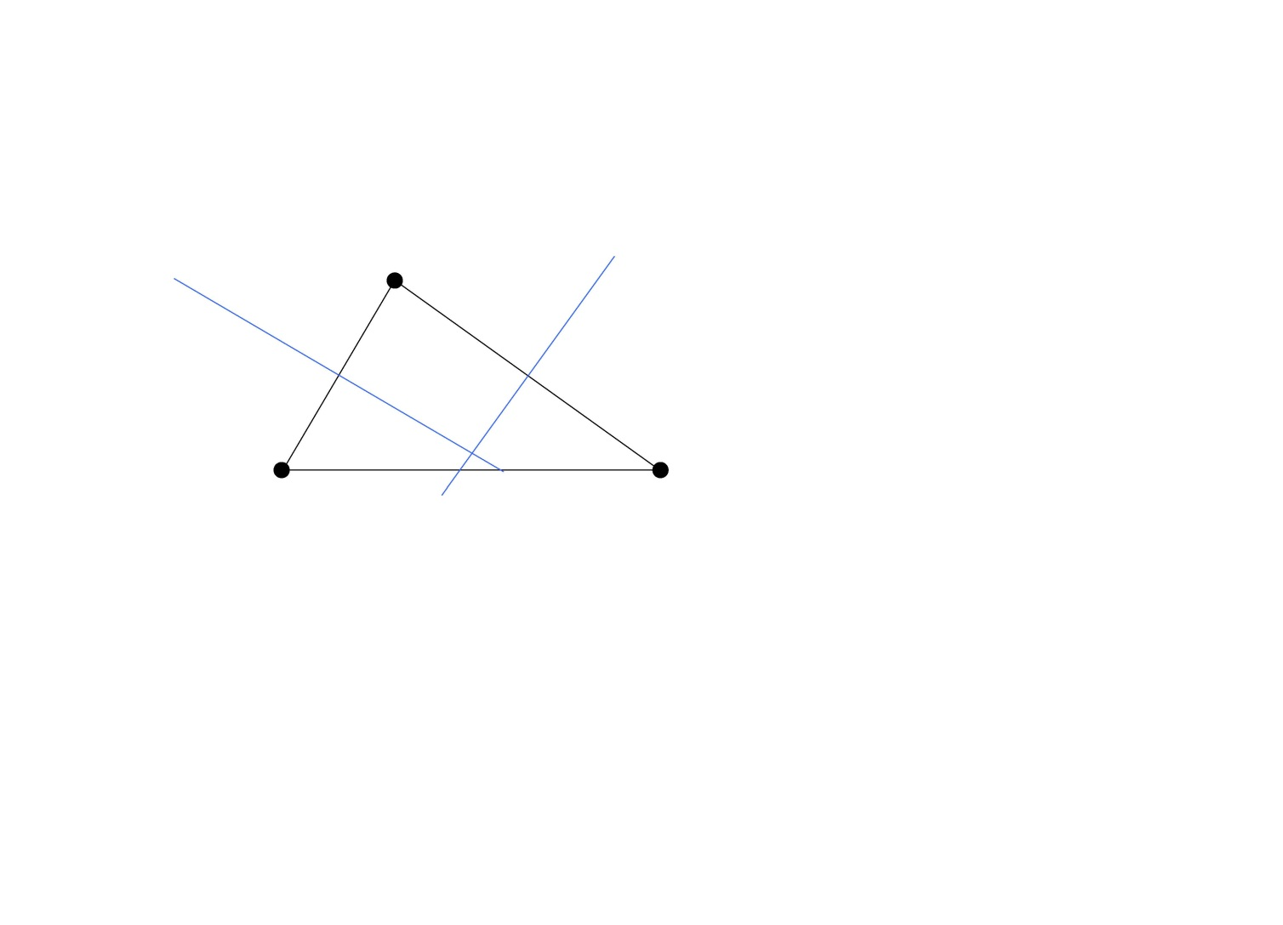
Aula 1 – Circunferência 2

Slide 78
Aula 1 – Circunferência 2
Apagamos as circunferências auxiliares e deixamos somente as duas mediatrizes.

Slide 79
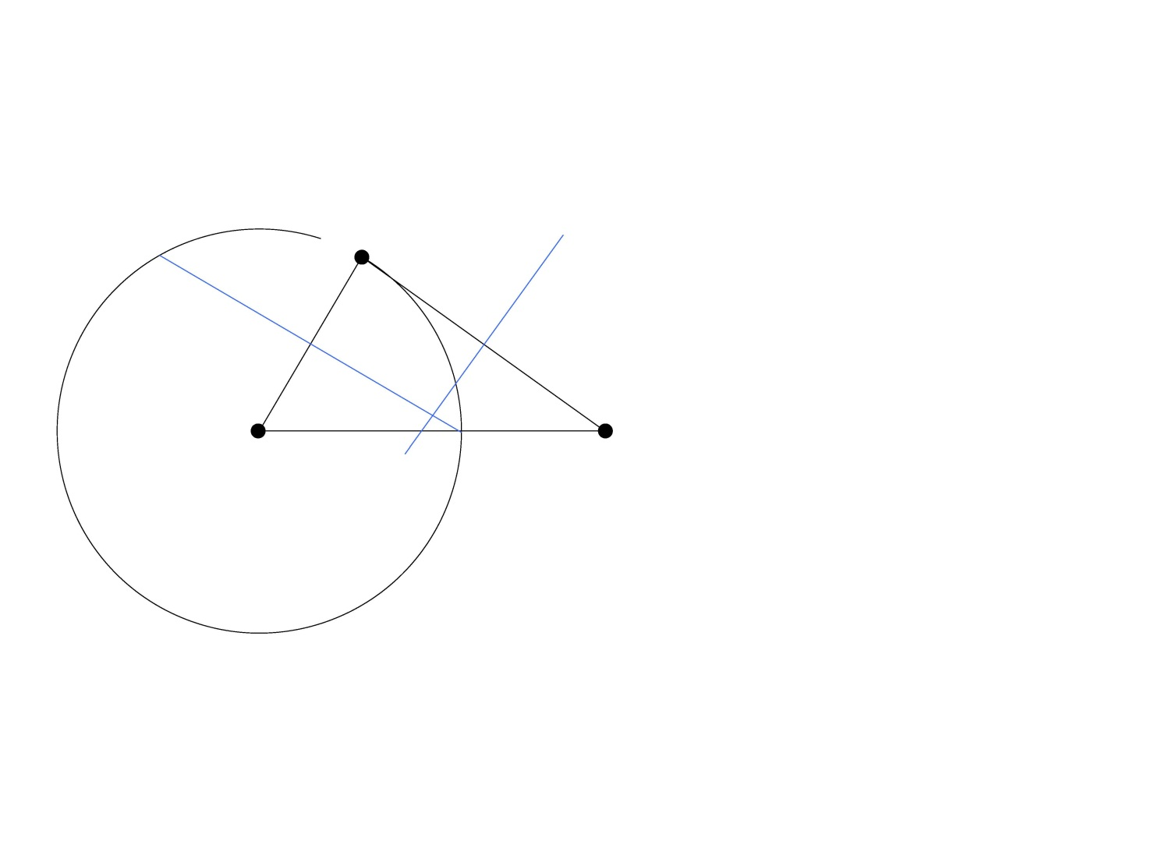
Aula 1 – Circunferência 2

Slide 80
Aula 1 – Circunferência 2
Traçamos a mesma circunferência.

Slide 81
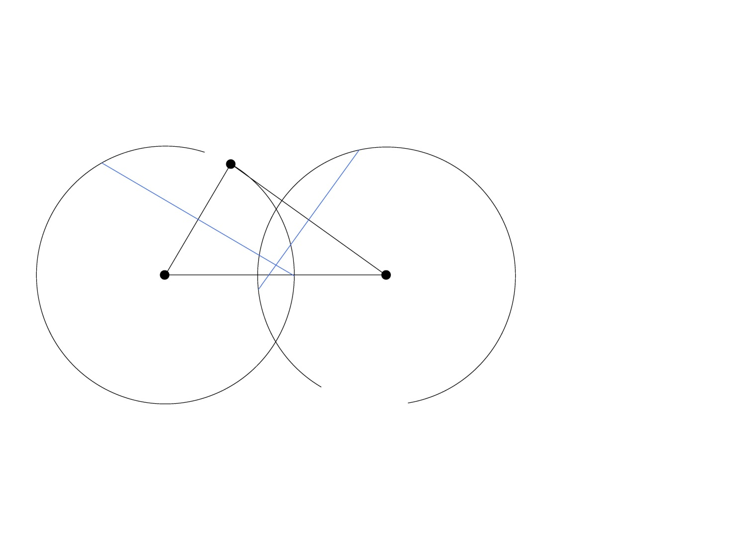
Aula 1 – Circunferência 2

Slide 82
Aula 1 – Circunferência 2
Traçamos outra circunferência de mesmo raio da anterior com centro e um ponto que passa pelo outro.

Slide 83

Aula 1 – Circunferência 2

Slide 84
Aula 1 – Circunferência 2
Marcamos cada uma das interseções das circunferências com pontos.

Slide 85
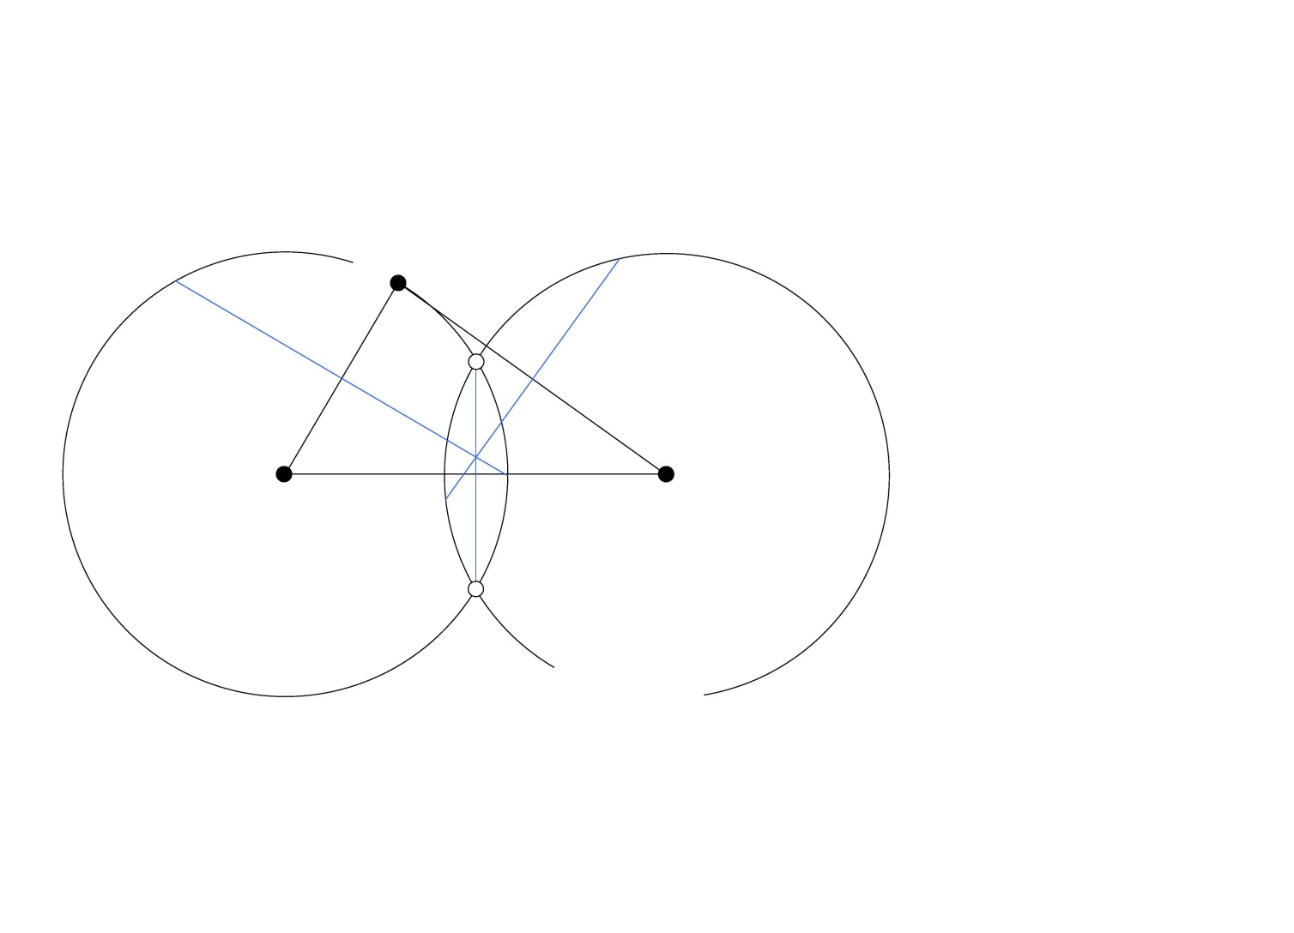
Aula 1 – Circunferência 2

Slide 86
Aula 1 – Circunferência 2
Traçamos um segmento de reta que une os dois pontos, e divide o segmento anterior em duas partes iguais, a mediatriz.

Slide 87
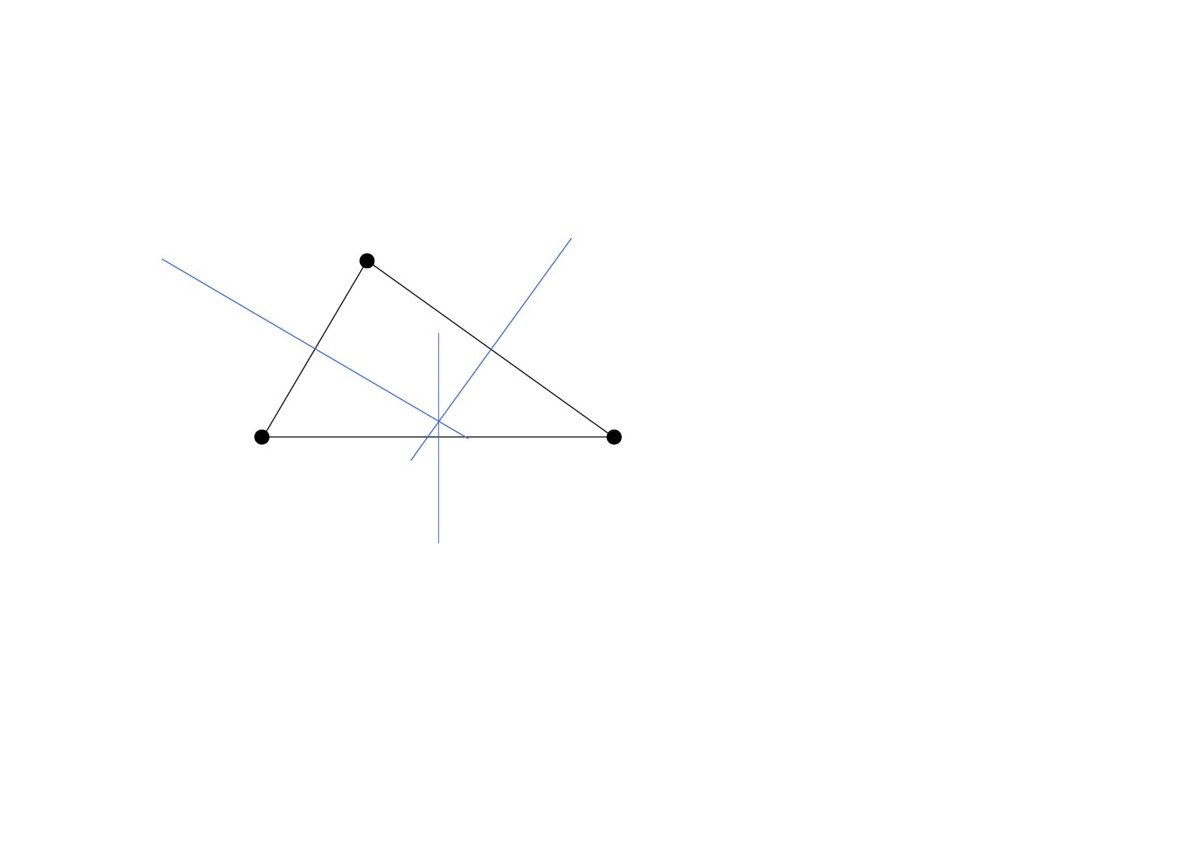
Aula 1 – Circunferência 2

Slide 88
Aula 1 – Circunferência 2
Apagamos as circunferências auxiliares e deixamos somente as três mediatrizes.

Slide 89

Aula 1 – Circunferência 2

Slide 90
Aula 1 – Circunferência 2
Marcamos com um ponto a interseção das mediatrizes.

Slide 91
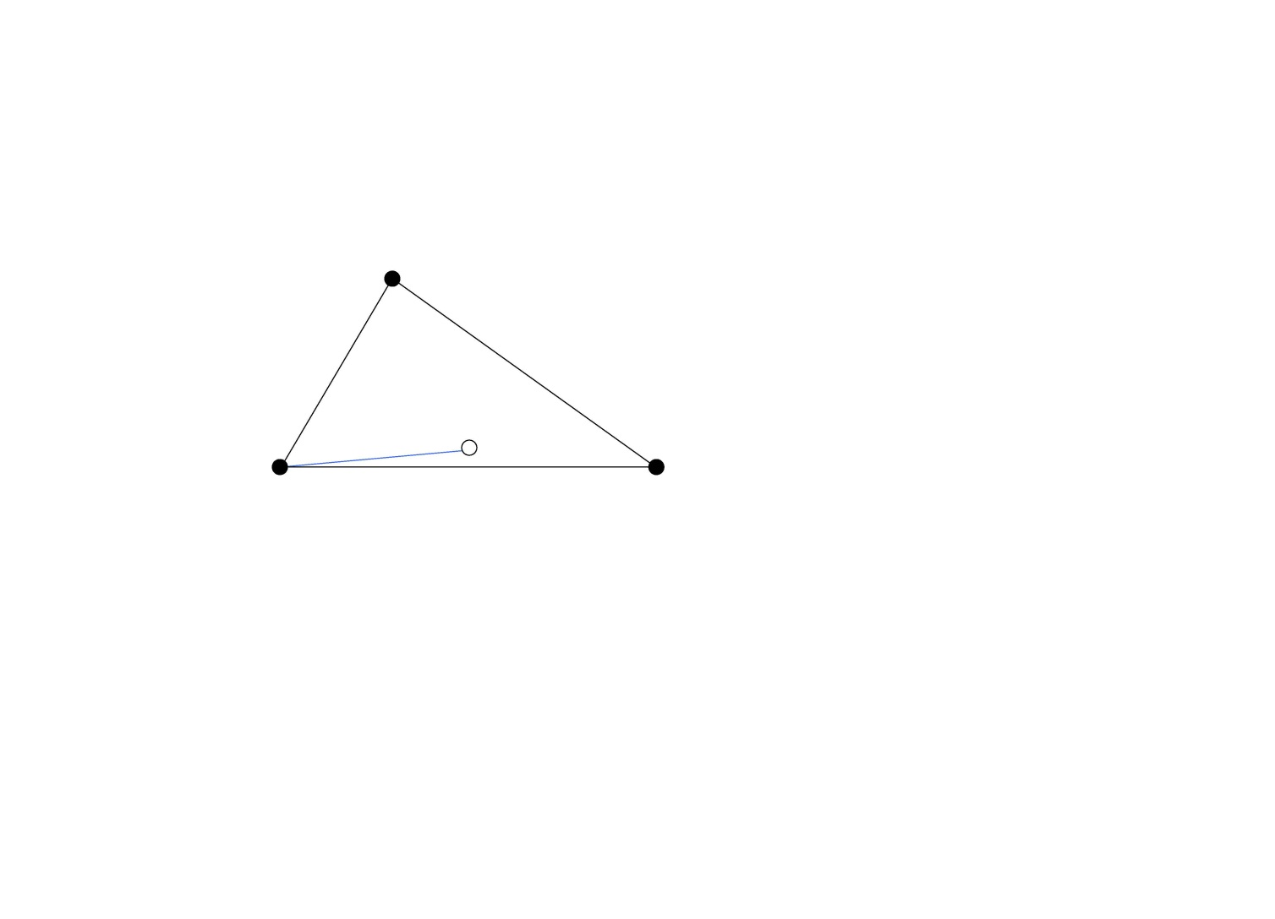
Aula 1 – Circunferência 2

Slide 92
Aula 1 – Circunferência 2
O ponto da interseção das mediatrizes é equidistante aos três pontos iniciais.

Slide 93
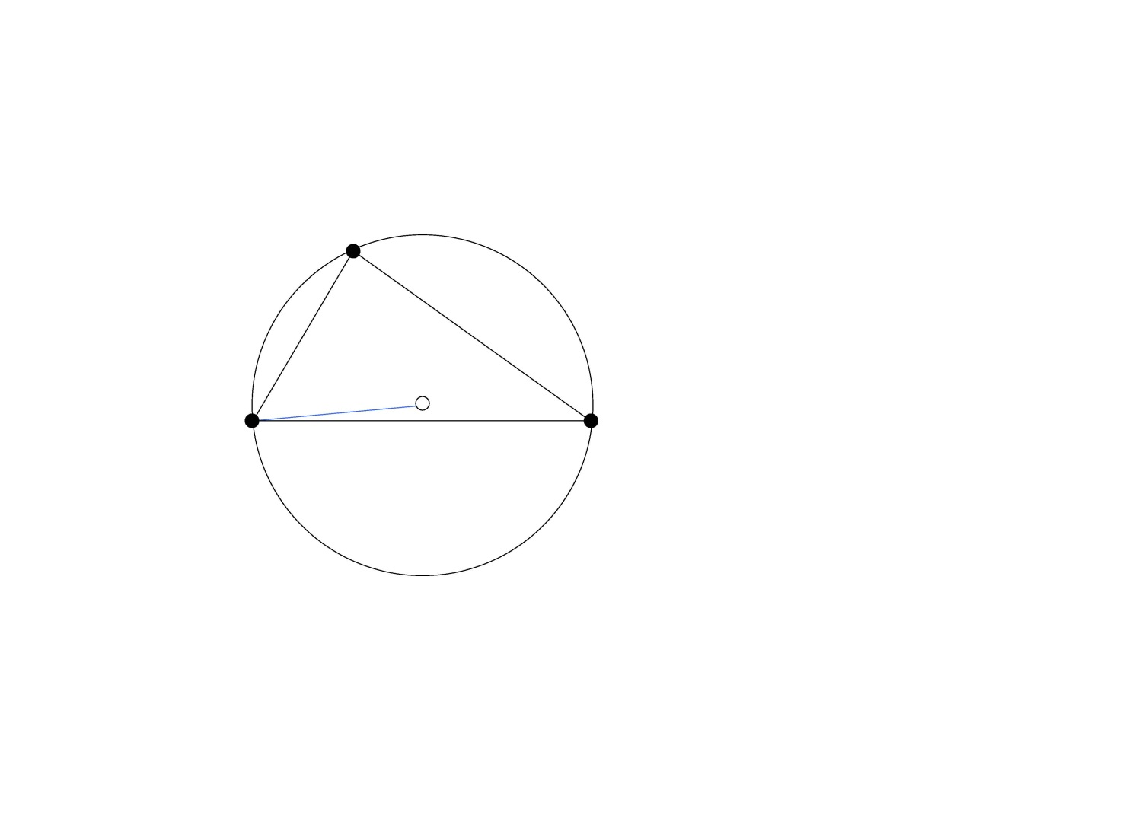
Aula 1 – Circunferência 2

Slide 94
Aula 1 – Circunferência 2
Com o compasso traçamos a circunferência que passa pelos três pontos iniciais.

Slide 95
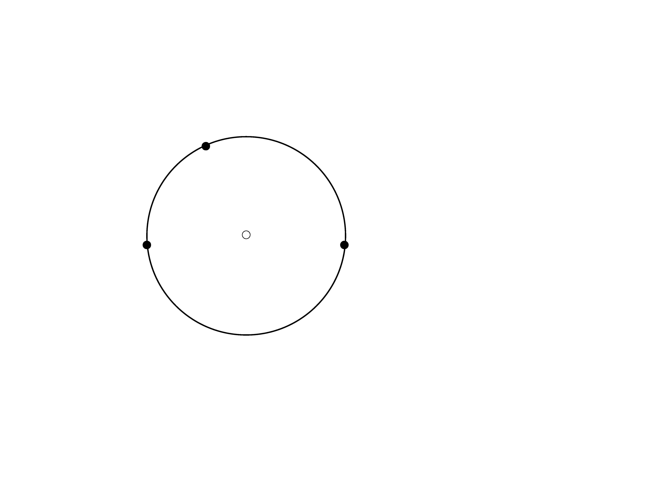
Aula 1 – Circunferência 2
Aula 1

Slide 96
Aula 1 – Triângulo Equilátero
A partir da construção de uma circunferência traçaremos um triângulo equilátero inscrito na mesma.

Slide 97
Aula 1 – Triângulo Equilátero

Slide 98
Aula 1 – Triângulo Equilátero
Dado o diâmetro construiremos a circunferência.

Slide 99
Aula 1 – Triângulo Equilátero

Slide 100
Aula 1 – Triângulo Equilátero
Com o compasso traçaremos uma circunferência de raio igual ao diâmetro dado incialmente.

Slide 101
Aula 1 – Triângulo Equilátero

Slide 102
Aula 1 – Triângulo Equilátero
Trocando os locais da ponta seca e do grafite traçaremos outra circunferência.

Slide 103
Aula 1 – Triângulo Equilátero

Slide 104
Aula 1 – Triângulo Equilátero
Marcamos as duas interseções das circunferências com um ponto em cada uma.

Slide 105
Aula 1 – Triângulo Equilátero

Slide 106
Aula 1 – Triângulo Equilátero
Traçamos uma reta que divide o diâmetro em duas partes iguais.

Slide 107
Aula 1 – Triângulo Equilátero

Slide 108
Aula 1 – Triângulo Equilátero
Marcamos o ponto que divide o diâmetro em duas partes iguais, ou seja, descobrimos o raio da circunferência.

Slide 109
Aula 1 – Triângulo Equilátero

Slide 110
Aula 1 – Triângulo Equilátero
Traçamos a circunferência através do raio que descobrimos.

Slide 111
Aula 1 – Triângulo Equilátero

Slide 112
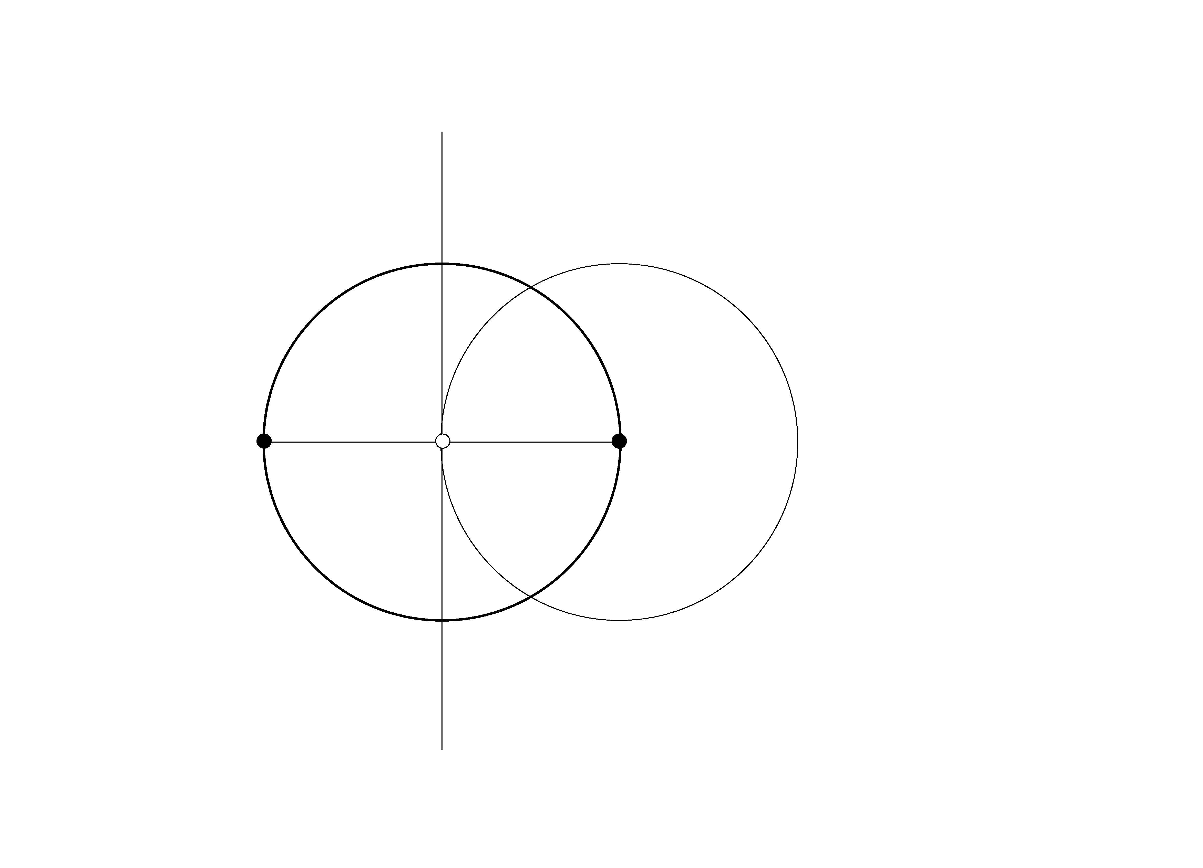
Aula 1 – Triângulo Equilátero

Slide 113
Aula 1 – Triângulo Equilátero
Traçamos outra circunferência com centro em uma das extremidades mas de mesmo raio da circunferência anterior.

Slide 114
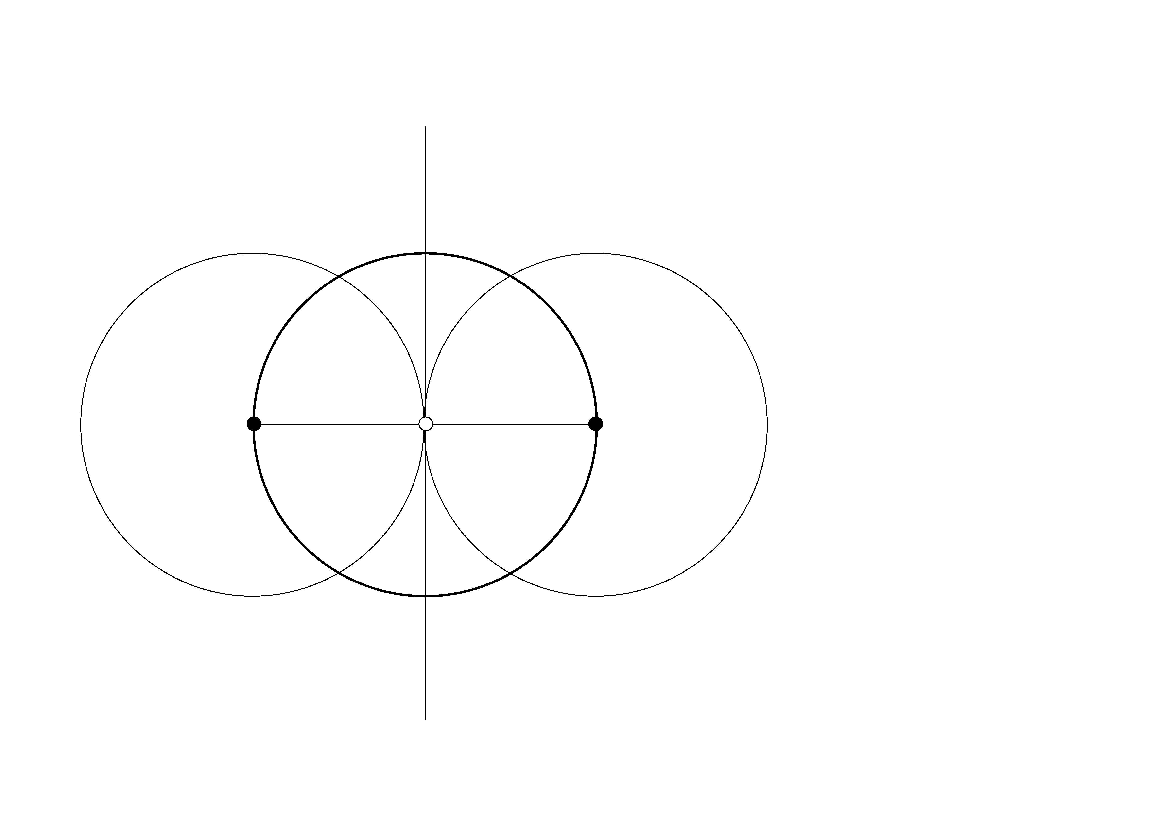
Aula 1 – Triângulo Equilátero

Slide 115
Aula 1 – Triângulo Equilátero
Traçamos mais uma circunferência com centro em uma das extremidades mas de mesmo raio da circunferência anterior.

Slide 116

Aula 1 – Triângulo Equilátero

Slide 117
Aula 1 – Triângulo Equilátero
Marcamos com um ponto uma das interseções da circunferência central com a reta vertical.

Slide 118

Aula 1 – Triângulo Equilátero

Slide 119
Aula 1 – Triângulo Equilátero
Marcamos com outro ponto a outra interseção da circunferência central com a reta vertical.

Slide 120
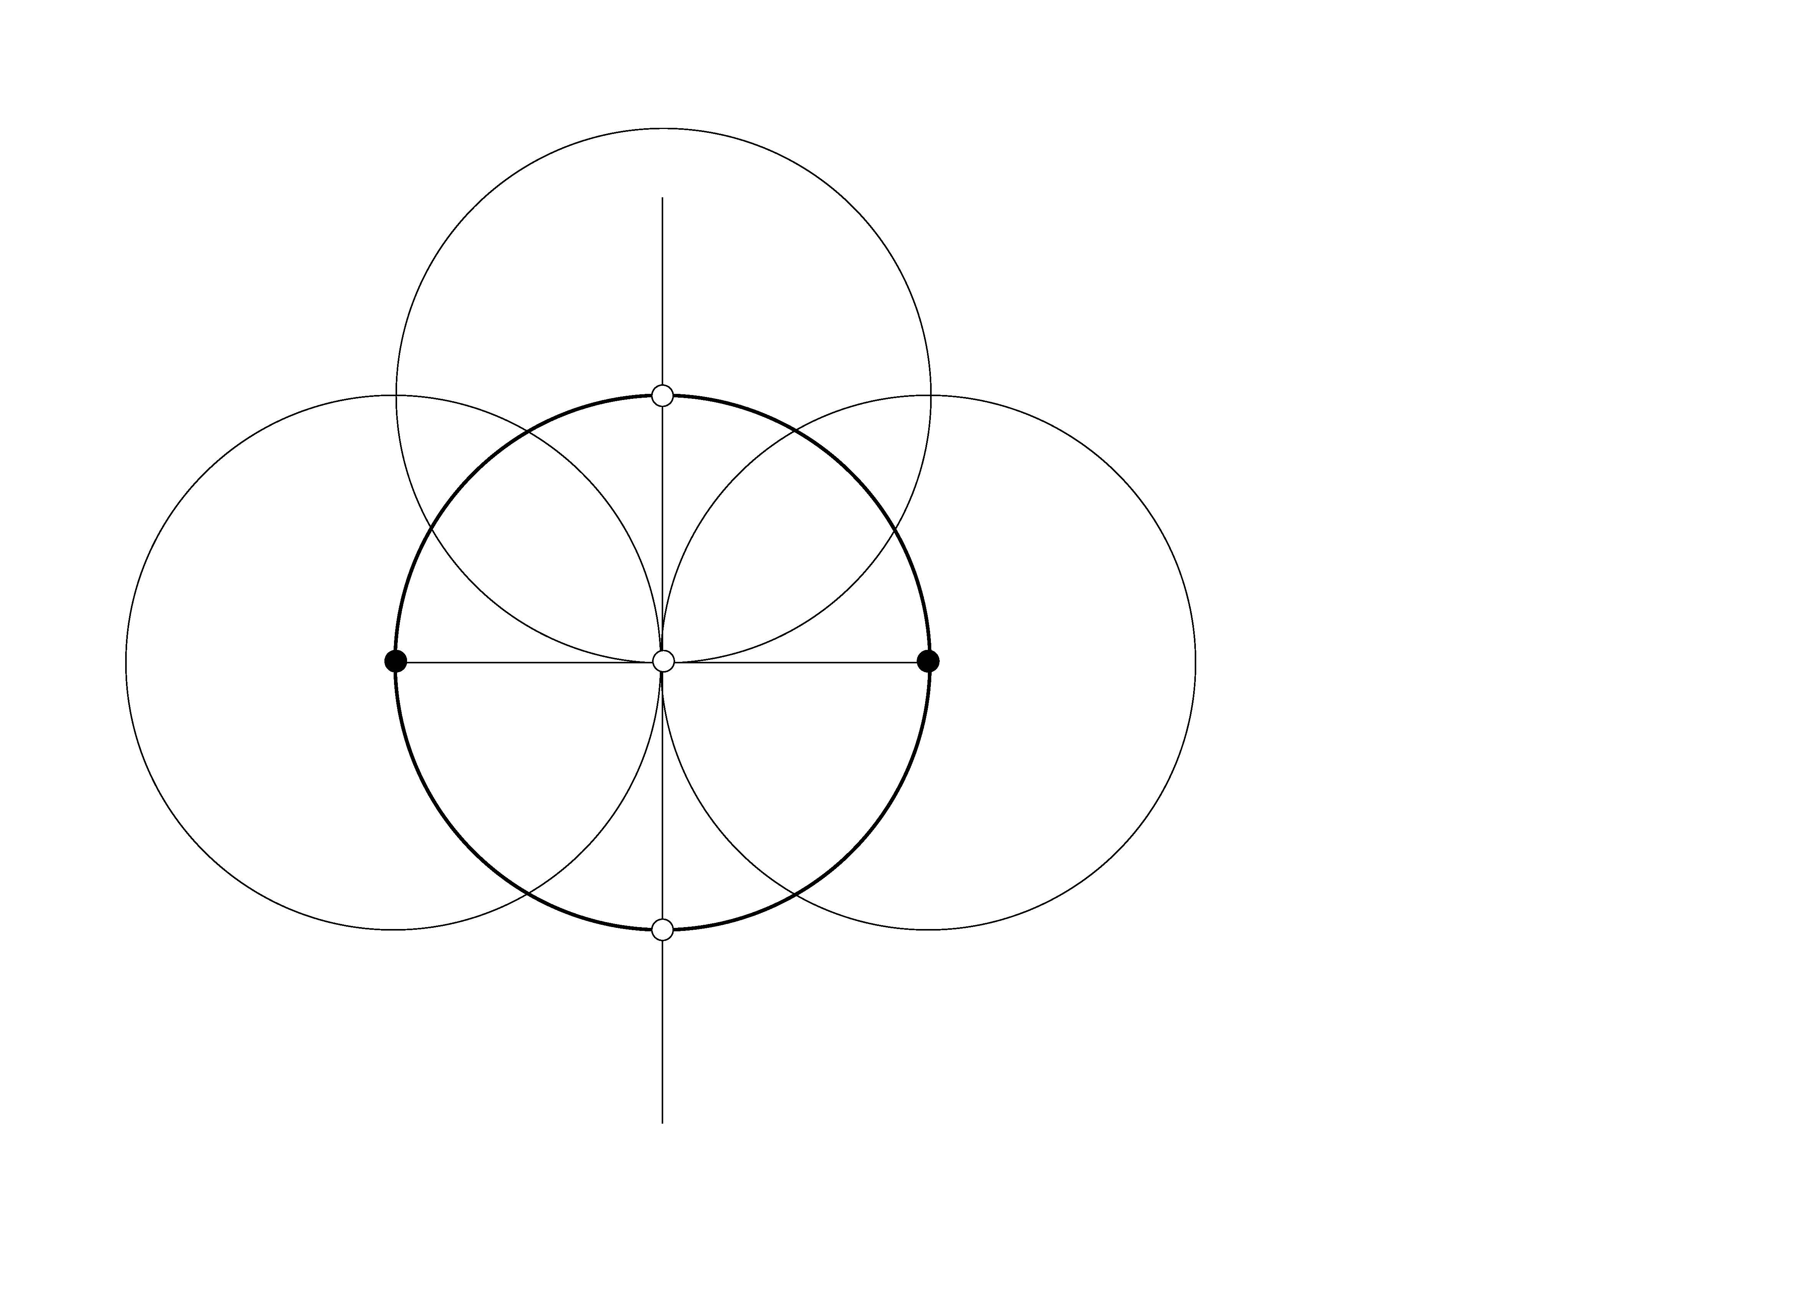
Aula 1 – Triângulo Equilátero

Slide 121
Aula 1 – Triângulo Equilátero
Traçamos uma circunferência com centro em uma das extremidades onde marcamos com um ponto.

Slide 122
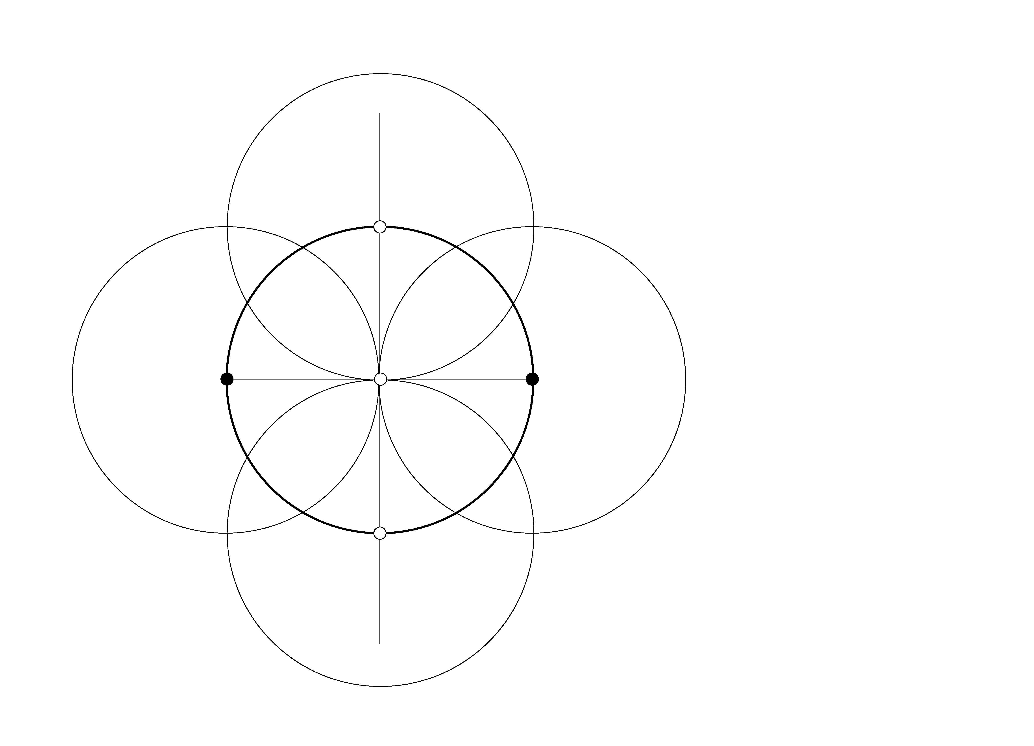
Aula 1 – Triângulo Equilátero

Slide 123
Aula 1 – Triângulo Equilátero
Traçamos outra circunferência com centro na outra extremidade onde marcamos com outro ponto.

Slide 124

Aula 1 – Triângulo Equilátero

Slide 125
Aula 1 – Triângulo Equilátero
Marcamos com um ponto uma das interseções das circunferências.

Slide 126

Aula 1 – Triângulo Equilátero

Slide 127
Aula 1 – Triângulo Equilátero
Marcamos com outro ponto a outra interseção das circunferências.

Slide 128
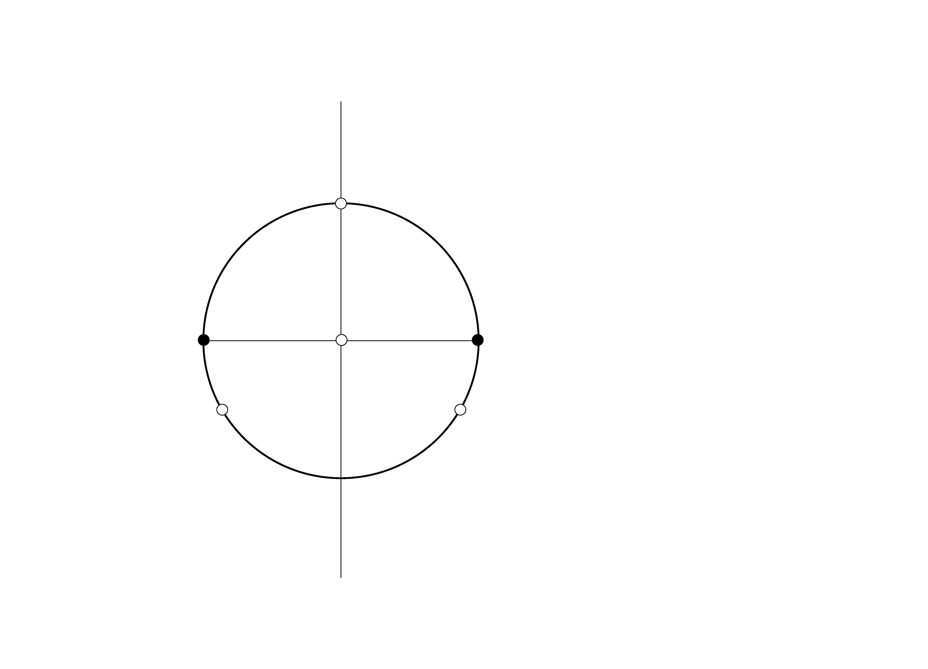
Aula 1 – Triângulo Equilátero

Slide 129
Aula 1 – Triângulo Equilátero
Apagamos as circunferências auxiliares.

Slide 130
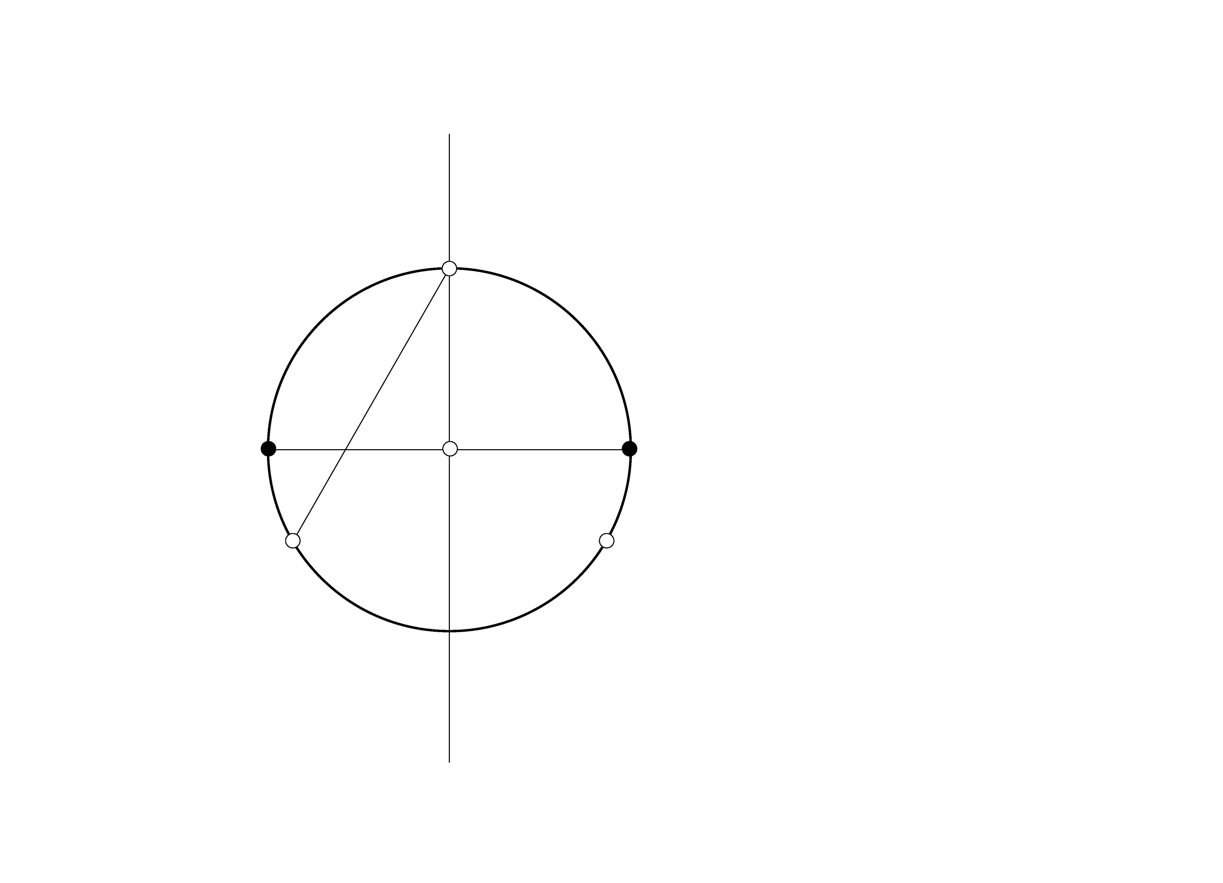
Aula 1 – Triângulo Equilátero

Slide 131
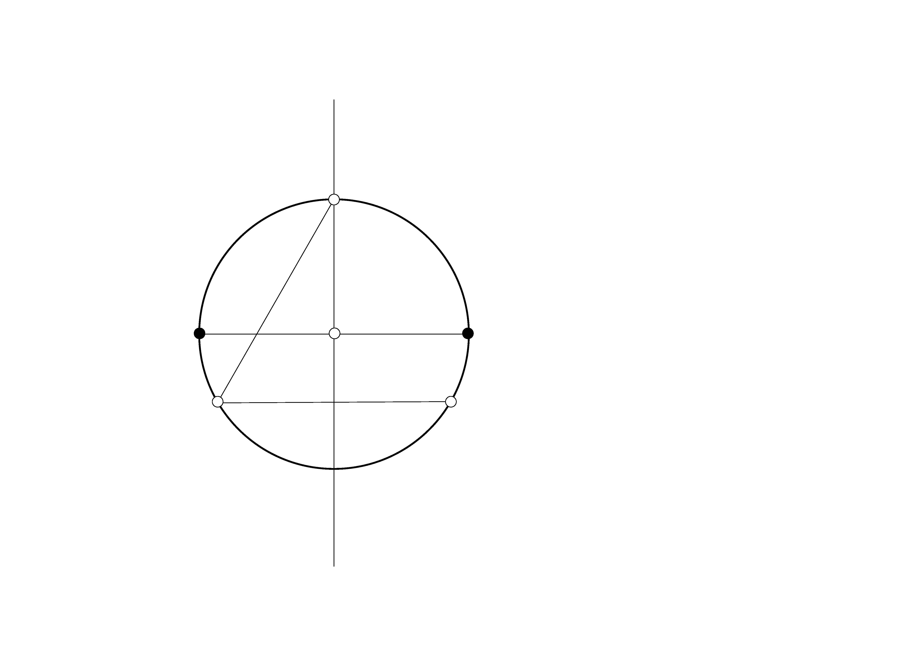
Aula 1 – Triângulo Equilátero

Slide 132
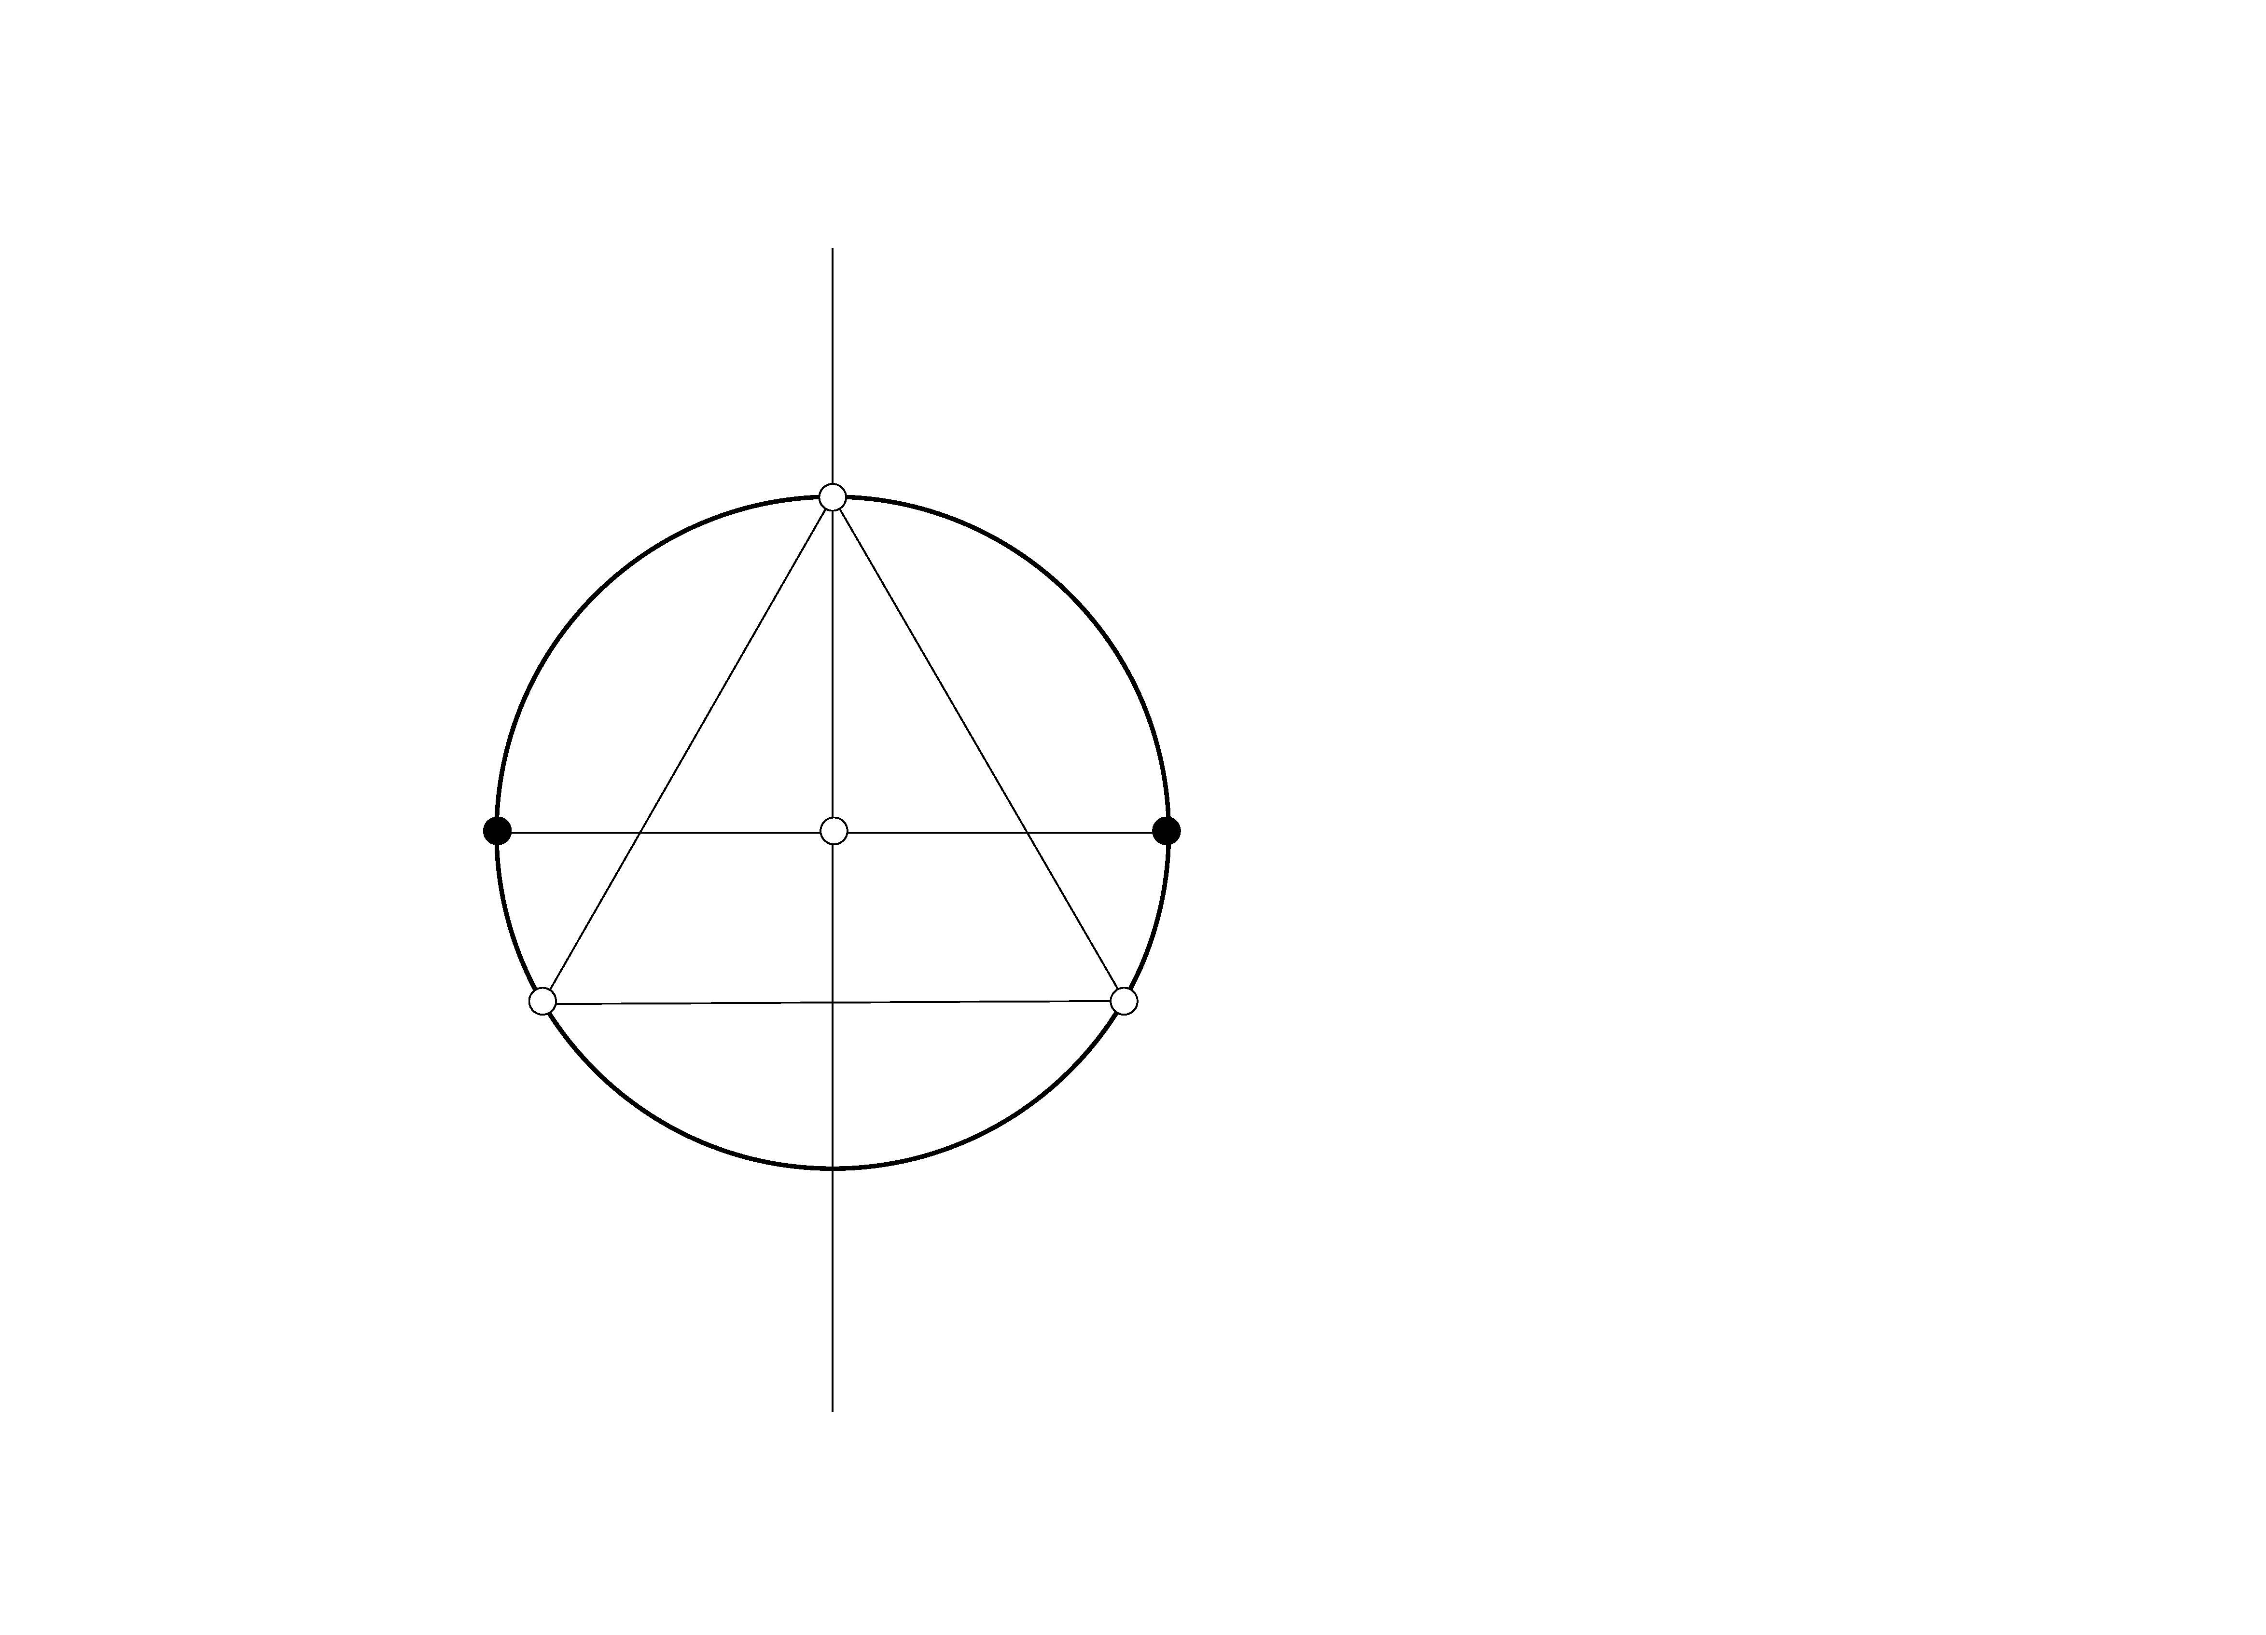
Aula 1 – Triângulo Equilátero

Slide 133
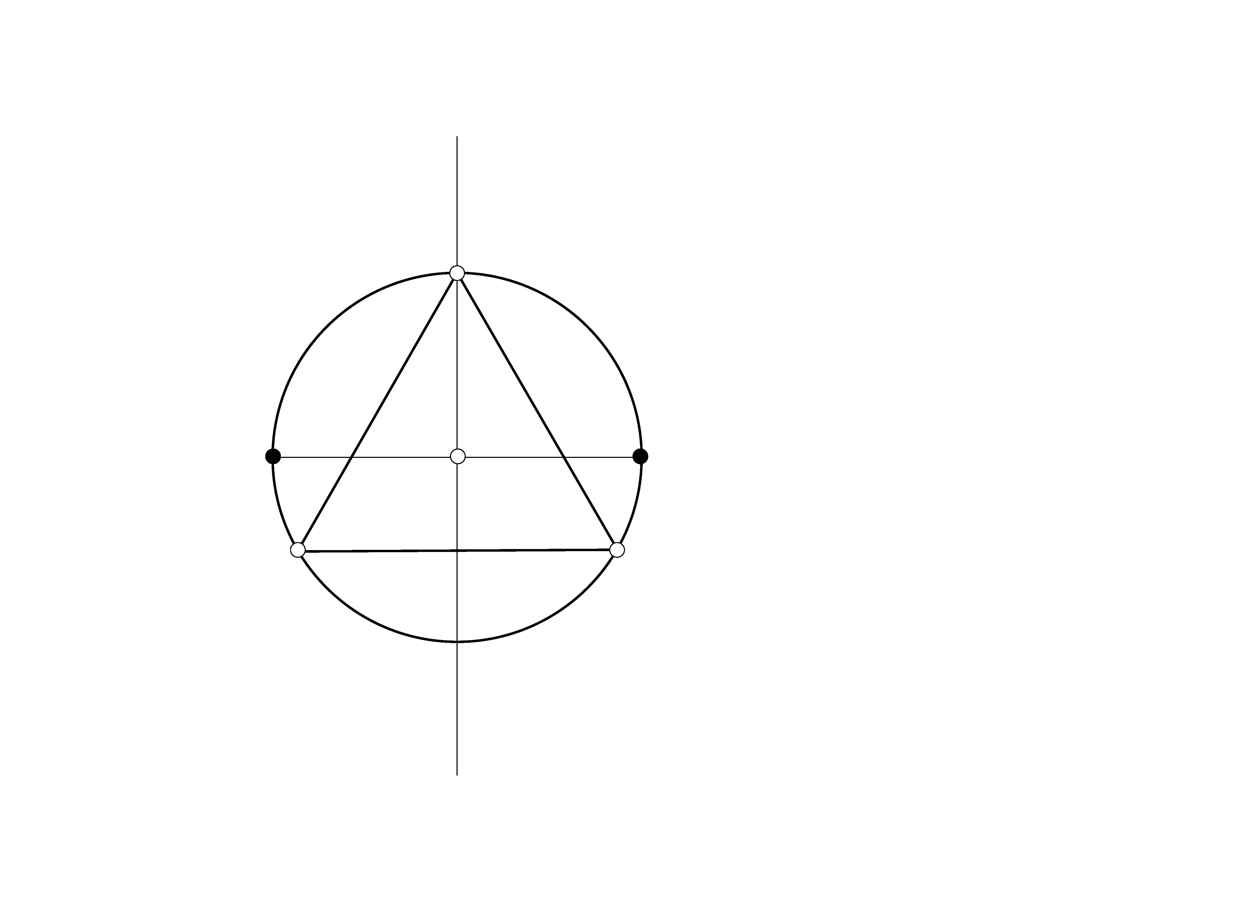
Aula 1 – Triângulo Equilátero
Temos assim um triângulo equilátero inscrito em uma circunferência.

Slide 134
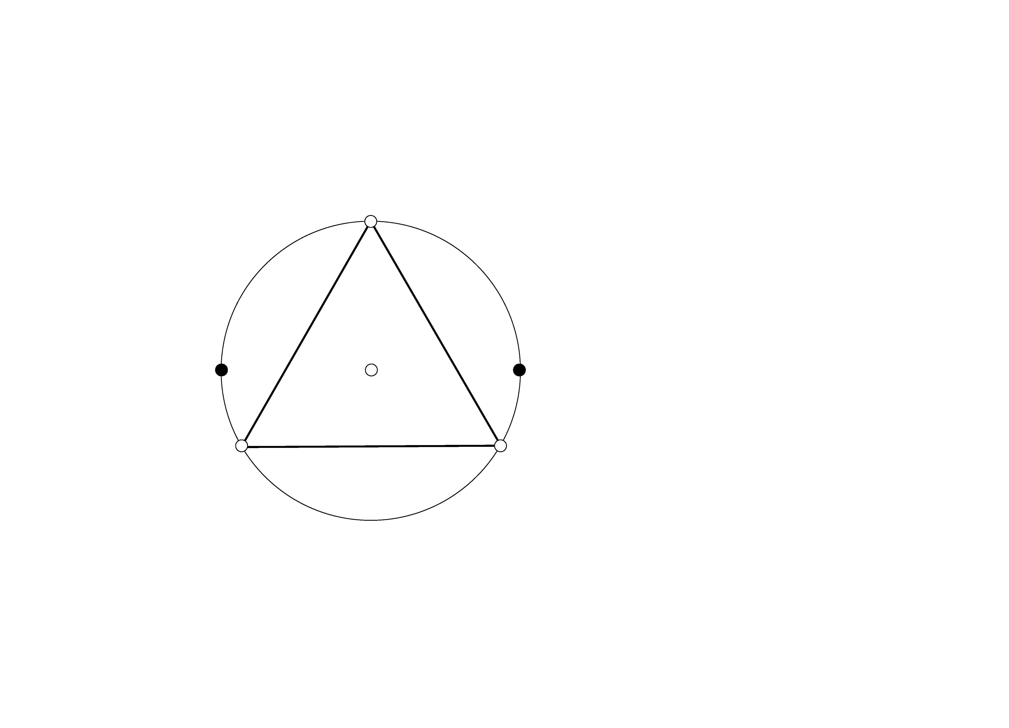
Aula 1 – Triângulo Equilátero
Aula 1

Slide 135
Aula 1 – Quadrado
A partir das construções da circunferência e do triângulo equilátero construiremos um quadrado circunscrito em uma circunferência.

Slide 136
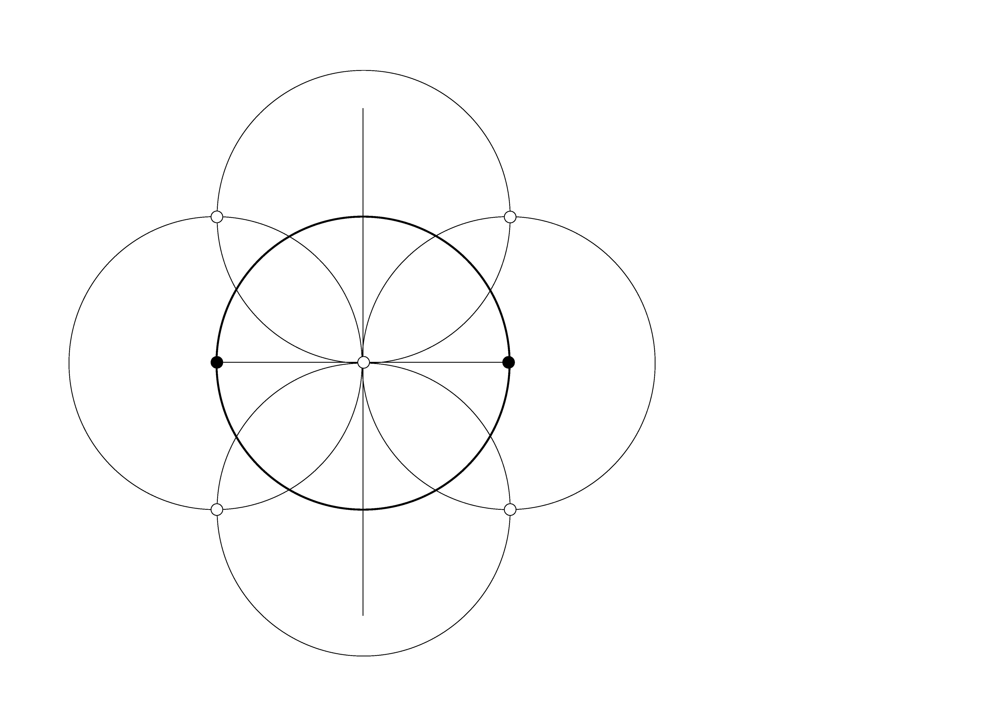
Aula 1 – Quadrado

Slide 137
Aula 1 – Quadrado
Iniciaremos a partir dessa representação onde a construção foi feita nas seções anteriores. Marcamos as interseções das circunferências auxiliares em quatro pontos.

Slide 138
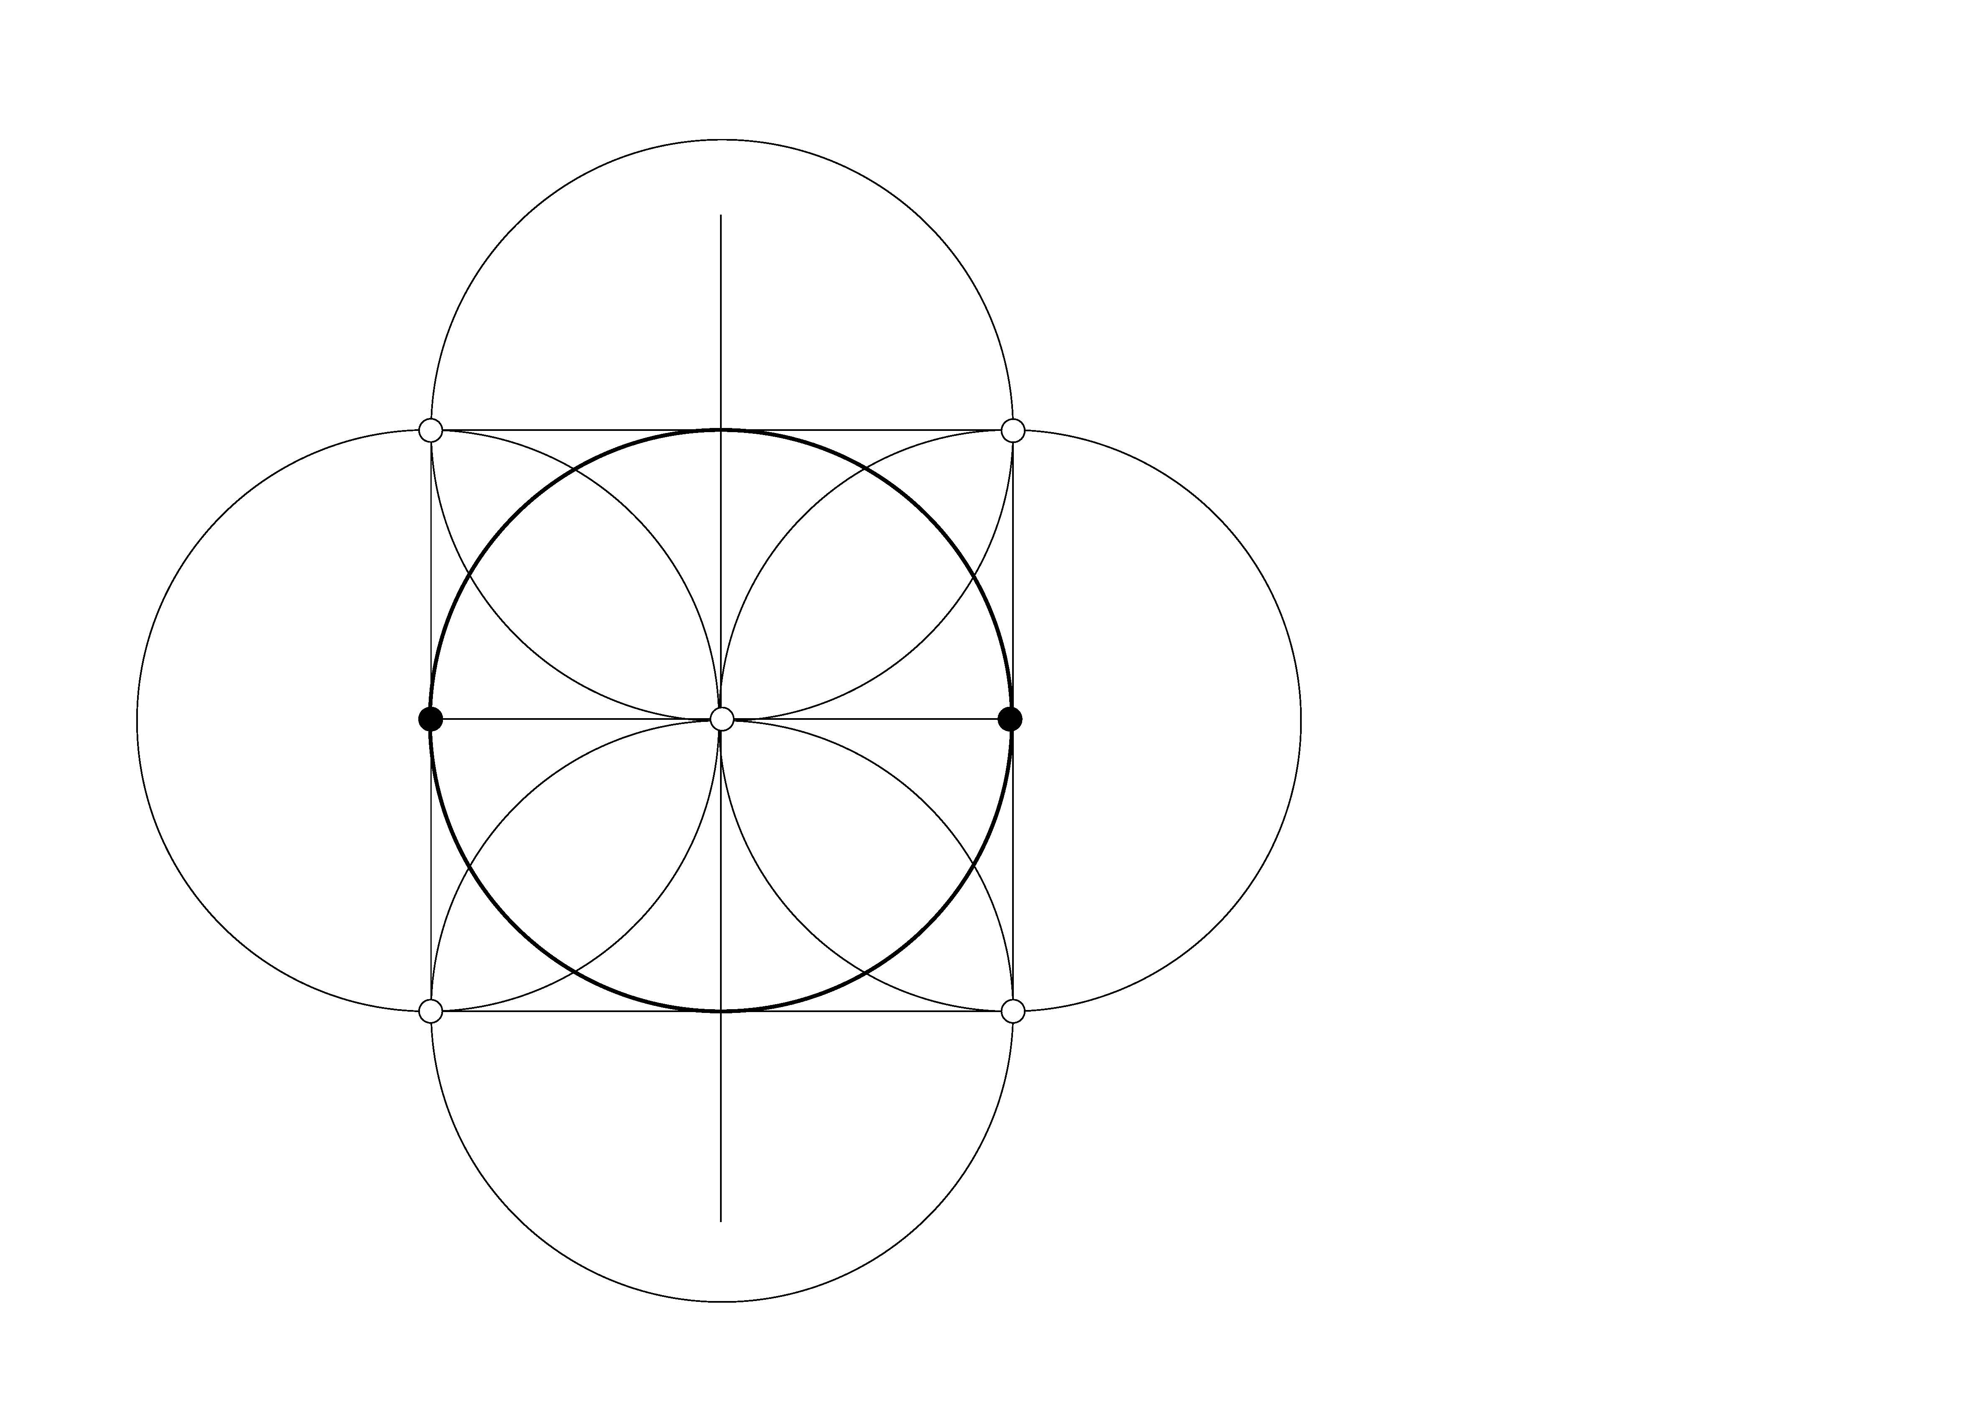
Aula 1 – Quadrado

Slide 139

Aula 1 – Quadrado
Ligando as interseções obtemos o quadrado.

Slide 140

Aula 1 – Quadrado

Slide 141
Aula 1 – Quadrado
Apagamos as circunferências auxiliares.

Slide 142

Aula 1 – Quadrado
Aula 1

Slide 143
Aula 2
Nesta aula introduziremos as representações geométricas dos produtos notáveis, uma demonstração do teorema de Pitágoras, as relações de três médias da Grécia antiga e demonstraremos a constante de Arquimedes.

Slide 144
Aula 2
1
Produtos Notáveis
3
Médias da Grécia antiga
Perímetro da Circunferência
2
O teorema de Pitágoras
5
4
Área da Circunferência
6
Medida de um ângulo qualquer
Menu

Slide 145

Aula 2 - Produtos Notáveis

Slide 146

Aula 2 - Produtos Notáveis

Slide 147

Aula 2 - Produtos Notáveis

Slide 148

Aula 2 - Produtos Notáveis

Slide 149
Aula 2 - Produtos Notáveis
Uniremos os dois segmentos de reta.

Slide 150

Aula 2 - Produtos Notáveis

Slide 151
Aula 2 - Produtos Notáveis
Marcamos o ponto que une os dois segmentos.

Slide 152

Aula 2 - Produtos Notáveis

Slide 153
Aula 2 - Produtos Notáveis
Traçamos uma reta para que os dois segmentos se tornem um único segmento.

Slide 154

Aula 2 - Produtos Notáveis

Slide 155

Aula 2 - Produtos Notáveis

Slide 156
Aula 2 - Produtos Notáveis
Quadrado de lado 𝑎 + 𝑏.

Slide 157

Aula 2 - Produtos Notáveis

Slide 158

Aula 2 - Produtos Notáveis

Slide 159

Aula 2 - Produtos Notáveis
Em vermelho o quadrado de lado 𝑎.

Slide 160

Aula 2 - Produtos Notáveis
Em azul o quadrado de lado 𝑏.

Slide 161

Aula 2 - Produtos Notáveis
Traçamos dois retângulos que contém cada lado de mesma medida dos lados dos quadrados anteriores.

Slide 162

Aula 2 - Produtos Notáveis
${(a+b)}^{2}= a^{2}+2ab+b^{2}$
Aula 2

Slide 163
Aula 2 – O teorema de Pitágoras
A partir das construções feitas anteriormente iniciaremos a demonstração a partir dessa representação.
Aula 2

Slide 164

Aula 2 – O teorema de Pitágoras

Slide 165
Aula 2 – O teorema de Pitágoras
Apagamos as linhas perpendiculares que dividem o quadrado em dois retângulos e dois quadrados.

Slide 166

Aula 2 – O teorema de Pitágoras

Slide 167
Aula 2 – O teorema de Pitágoras
Invertemos dois segmentos.

Slide 168

Aula 2 – O teorema de Pitágoras

Slide 169

Aula 2 – O teorema de Pitágoras

Slide 170

Aula 2 – O teorema de Pitágoras

Slide 171

Aula 2 – O teorema de Pitágoras
Conectamos os pontos extremos de 𝑎 e 𝑏 . Deste modo, construímos um quadrado interno ao inicial. Nessa construção, além do quadrado interno, existem quatro triângulos, semelhantes entre si.

Slide 172

Aula 2 – O teorema de Pitágoras

Slide 173

Aula 2 – O teorema de Pitágoras
$${d^{2}+4\left(\frac{ab}{2}\right)=(a+b)}^{2}$$

Slide 174

Aula 2 – O teorema de Pitágoras
$${d^{2}+4\left(\frac{ab}{2}\right)=(a+b)}^{2}$$
$${{ d}^{2}+4\left(\frac{ab}{2}\right)=a}^{2}+2ab+b^{2}$$

Slide 175

Aula 2 – O teorema de Pitágoras
$${d^{2}+4\left(\frac{ab}{2}\right)=(a+b)}^{2}$$
$${{ d}^{2}+4\left(\frac{ab}{2}\right)=a}^{2}+2ab+b^{2}$$
$${ d}^{2}=a^{2}+b^{2}$$
Aula 2

Slide 176

Aula 2 - Médias da Grécia antiga

Slide 177

Aula 2 - Médias da Grécia antiga

Slide 178

Aula 2 - Médias da Grécia antiga

Slide 179

Aula 2 - Médias da Grécia antiga
Com o compasso traçamos um arco de circunferência com centro na extremidade esquerda.

Slide 180

Aula 2 - Médias da Grécia antiga
Com o compasso traçamos um arco de circunferência com centro na extremidade direita.

Slide 181

Aula 2 - Médias da Grécia antiga
Marcamos com pontos as interseções dos arcos.

Slide 182

Aula 2 - Médias da Grécia antiga
Traçamos um segmento de reta que une os dois pontos.

Slide 183

Aula 2 - Médias da Grécia antiga
Marcamos com outro ponto a interseção da reta traçada na figura anterior com a reta inicial.

Slide 184

Aula 2 - Médias da Grécia antiga
Apagamos as construções e temos o ponto que divide o segmento
original em duas partes iguais, ou seja, a média aritmética.

Slide 185

Aula 2 - Médias da Grécia antiga
Traçamos a média aritmética.

Slide 186

Aula 2 - Médias da Grécia antiga
Traçamos um arco de circunferência cujo raio coincide com a média aritmética.

Slide 187

Aula 2 - Médias da Grécia antiga
Traçamos outro segmento de reta $(a−b)/2$.

Slide 188

Aula 2 - Médias da Grécia antiga
Traçamos assim uma reta perpendicular ao segmento original 𝑎 + 𝑏 na união dos segmentos.

Slide 189

Aula 2 - Médias da Grécia antiga
Traçamos também o raio da circunferência, que é a média aritmética, de modo a formar um triângulo retângulo.

Slide 190

Aula 2 - Médias da Grécia antiga
Geometricamente temos a média geométrica representada pelo segmento perpendicular ao segmento original 𝑎 + 𝑏.

Slide 191
Aula 2 - Médias da Grécia antiga

Slide 192

Aula 2 - Médias da Grécia antiga
$$x^{2}+{\left(\frac{a−b}{2}\right)}^{2}={\left(\frac{a+b}{2}\right)}^{2}$$

Slide 193

Aula 2 - Médias da Grécia antiga
$$x^{2}+{\left(\frac{a−b}{2}\right)}^{2}={\left(\frac{a+b}{2}\right)}^{2}$$
$${x^{2}=\left(\frac{a+b}{2}\right)}^{2}− {\left(\frac{a−b}{2}\right)}^{2}$$

Slide 194

Aula 2 - Médias da Grécia antiga
$$x^{2}+{\left(\frac{a−b}{2}\right)}^{2}={\left(\frac{a+b}{2}\right)}^{2}$$
$${x^{2}=\left(\frac{a+b}{2}\right)}^{2}− {\left(\frac{a−b}{2}\right)}^{2}$$
$$x=\sqrt{ab}$$

Slide 195

Aula 2 - Médias da Grécia antiga
Traçamos uma circunferência cujo raio tem metade do valor da média geométrica e marcamos com um ponto a interseção dessa curva com o raio da circunferência.

Slide 196

Aula 2 - Médias da Grécia antiga
Apagamos a circunferência para melhor visualização.

Slide 197

Aula 2 - Médias da Grécia antiga
$$\frac{ab}{Zh}=\frac{a+b}{2}$$

Slide 198

Aula 2 - Médias da Grécia antiga
$$\frac{ab}{Zh}=\frac{a+b}{2}$$
$$\frac{\sqrt{ab}\sqrt{ab}}{Zh}=\frac{a+b}{2}$$

Slide 199

Aula 2 - Médias da Grécia antiga
$$\frac{ab}{Zh}=\frac{a+b}{2}$$
$$\frac{\sqrt{ab}\sqrt{ab}}{Zh}=\frac{a+b}{2}$$
$$\frac{\sqrt{ab}}{Zh}=\frac{(a+b)/2}{\sqrt{ab}}$$

Slide 200

Aula 2 - Médias da Grécia antiga
$$\frac{ab}{Zh}=\frac{a+b}{2}$$
$$\frac{\sqrt{ab}\sqrt{ab}}{Zh}=\frac{a+b}{2}$$
$$\frac{\sqrt{ab}}{Zh}=\frac{(a+b)/2}{\sqrt{ab}}$$
$$\frac{Zg}{Zh}=\frac{Za}{Zg}$$

Slide 201

Aula 2 - Médias da Grécia antiga

Slide 202

Aula 2 - Médias da Grécia antiga
$$\frac{Zg}{Zh}=\frac{Za}{Zg}$$
Aula 2

Slide 203

Aula 2 – Área da Circunferência
Circunferência de raio R dividida em quatro partes iguais.

Slide 204

Aula 2 – Área da Circunferência
Representação do quadrado de lado R que contêm o arco de circunferência e área A.

Slide 205

Aula 2 – Área da Circunferência
Representação de apenas um quadrante para facilitar a visualização do procedimento.

Slide 206

Aula 2 – Área da Circunferência
$$\frac{A}{4}<R^{2}$$

Slide 207

Aula 2 – Área da Circunferência
$$\frac{A}{4}<R^{2}$$
$$A<{4R}^{2}$$

Slide 208

Aula 2 – Área da Circunferência
Divisão do quadrado de lado R em 9 partes iguais.

Slide 209

Aula 2 – Área da Circunferência
$$A<4\left(\frac{7}{9}\right)R^{2}$$

Slide 210

Aula 2 – Área da Circunferência
$$A<4\left(\frac{7}{9}\right)R^{2}$$
𝐴 ≈ 3, 11$R^{2}$

Slide 211

Aula 2 – Área da Circunferência
Divisão do quadrado de lado R em 36 partes iguais.

Slide 212

Aula 2 – Área da Circunferência
$$A<4\left(\frac{28}{36}\right)R^{2}$$

Slide 213
Aula 2 – Área da Circunferência
$$A<4\left(\frac{28}{36}\right)R^{2}$$
𝐴 ≈ 3, 11$R^{2}$

Slide 214

Aula 2 – Área da Circunferência
Divisão do quadrado de lado R em 81 partes iguais.

Slide 215

Aula 2 – Área da Circunferência
$$A<4\left(\frac{64}{81}\right)R^{2}$$

Slide 216

Aula 2 – Área da Circunferência
$$A<4\left(\frac{64}{81}\right)R^{2}$$
𝐴 ≈ 3, 16$R^{2}$

Slide 217

Aula 2 – Área da Circunferência
Divisão do quadrado de lado R em 324 partes iguais.

Slide 218

Aula 2 – Área da Circunferência
$$A<4\left(\frac{255}{324}\right)R^{2}$$

Slide 219

Aula 2 – Área da Circunferência
$$A<4\left(\frac{255}{324}\right)R^{2}$$
𝐴 ≈ 3, 14$R^{2}$
Aula 2

Slide 220
Aula 2 – Área da Circunferência
Se chamarmos essa constante de 𝜋, ficaremos com o seguinte resultado:

Slide 221

Aula 2 – Área da Circunferência
Se chamarmos essa constante de 𝜋, ficaremos com o seguinte resultado:
𝐴 =𝜋 $R^{2}$
Aula 2

Slide 222

Aula 2 – Perímetro da Circunferência

Slide 223
Aula 2 – Perímetro da Circunferência
Representação do circulo de raio R.

Slide 224

Aula 2 – Perímetro da Circunferência

Slide 225
Aula 2 – Perímetro da Circunferência
Primeiro arco de circunferência.

Slide 226

Aula 2 – Perímetro da Circunferência

Slide 227
Aula 2 – Perímetro da Circunferência
Segundo arco de circunferência.

Slide 228

Aula 2 – Perímetro da Circunferência

Slide 229
Aula 2 – Perímetro da Circunferência
Terceiro arco de circunferência.

Slide 230

Aula 2 – Perímetro da Circunferência

Slide 231
Aula 2 – Perímetro da Circunferência
Quatro arcos de circunferência que dividem a circunferência principal em doze partes iguais.

Slide 232

Aula 2 – Perímetro da Circunferência

Slide 233
Aula 2 – Perímetro da Circunferência
Com uma régua, uniremos os pontos do polígono.

Slide 234

Aula 2 – Perímetro da Circunferência

Slide 235

Aula 2 – Perímetro da Circunferência

Slide 236

Aula 2 – Perímetro da Circunferência

Slide 237

Aula 2 – Perímetro da Circunferência

Slide 238

Aula 2 – Perímetro da Circunferência

Slide 239

Aula 2 – Perímetro da Circunferência

Slide 240

Aula 2 – Perímetro da Circunferência

Slide 241

Aula 2 – Perímetro da Circunferência

Slide 242

Aula 2 – Perímetro da Circunferência

Slide 243

Aula 2 – Perímetro da Circunferência

Slide 244

Aula 2 – Perímetro da Circunferência
Representação dos 12 traços feitos com a régua que dividem
circunferência em 12 partes iguais.

Slide 245

Aula 2 – Perímetro da Circunferência

Slide 246
Aula 2 – Perímetro da Circunferência
Traçamos as diagonais do polígono

Slide 247

Aula 2 – Perímetro da Circunferência

Slide 248

Aula 2 – Perímetro da Circunferência

Slide 249

Aula 2 – Perímetro da Circunferência
Após as diagonais traçadas formamos doze triângulos semelhantes entre si.

Slide 250

Aula 2 – Perímetro da Circunferência

Slide 251
Aula 2 – Perímetro da Circunferência
Apagamos as construções para melhor observação dos 12 triângulos idênticos uns aos outros.

Slide 252

Aula 2 – Perímetro da Circunferência

Slide 253
Aula 2 – Perímetro da Circunferência
Recortamos os triângulos semelhantes.

Slide 254

Aula 2 – Perímetro da Circunferência

Slide 255
Aula 2 – Perímetro da Circunferência
Agrupamento dos triângulos recortados.

Slide 256

Aula 2 – Perímetro da Circunferência

Slide 257
Aula 2 – Perímetro da Circunferência
Agrupamento dos seis triângulos recortados.

Slide 258

Aula 2 – Perímetro da Circunferência

Slide 259
Aula 2 – Perímetro da Circunferência
Recorte de um dos triângulos da extremidade.

Slide 260

Aula 2 – Perímetro da Circunferência

Slide 261
Aula 2 – Perímetro da Circunferência
Acoplamento do triângulo recortado na outra extremidade, formando uma figura que se assemelha à um retângulo.

Slide 262
Aula 2 – Perímetro da Circunferência
Ficamos com um retângulo de altura semelhante ao raio da circunferência e de comprimento semelhante à um quarto do perímetro do polígono.

Slide 263

Aula 2 – Perímetro da Circunferência

Slide 264

Aula 2 – Perímetro da Circunferência

Slide 265

Aula 2 – Perímetro da Circunferência

Slide 266

Aula 2 – Perímetro da Circunferência

Slide 267
Aula 2 – Perímetro da Circunferência

Slide 268

Aula 2 – Perímetro da Circunferência
$$\text{(}\text{P}\text{/}\text{4)}\text{R} \text{= }\text{A}\text{/}\text{2}\text{,}$$

Slide 269

Aula 2 – Perímetro da Circunferência
$$\text{(}\text{P}\text{/}\text{4)}\text{R} \text{= }\text{A}\text{/}\text{2}\text{,}$$
$$\text{P}\text{/}\text{2 = }\text{A}\text{/}\text{R}$$

Slide 270

Aula 2 – Perímetro da Circunferência
$$\text{(}\text{P}\text{/}\text{4)}\text{R} \text{= }\text{A}\text{/}\text{2}\text{,}$$
$$\text{P}\text{/}\text{2 = }\text{A}\text{/}\text{R}$$
$$\text{P} \text{= 2}\text{A}\text{/}\text{R}\text{.}$$

Slide 271

Aula 2 – Perímetro da Circunferência
$$\text{(}\text{P}\text{/}\text{4)}\text{R} \text{= }\text{A}\text{/}\text{2}\text{,}$$
$$\text{P}\text{/}\text{2 = }\text{A}\text{/}\text{R}$$
$$\text{P} \text{= 2}\text{A}\text{/}\text{R}\text{.}$$
$$\text{P} \text{= 2}\text{π}\text{R}$$
Aula 2

Slide 272

Aula 2 - Medida de um ângulo qualquer

Slide 273

Aula 2 - Medida de um ângulo qualquer
Circunferência de raio u.

Slide 274

Aula 2 - Medida de um ângulo qualquer

Slide 275

Aula 2 - Medida de um ângulo qualquer
Circunferência de raio u e o ponto M.

Slide 276

Aula 2 - Medida de um ângulo qualquer

Slide 277

Aula 2 - Medida de um ângulo qualquer
Circunferência de raio R que passa pelo ponto M.

Slide 278

Aula 2 - Medida de um ângulo qualquer

Slide 279

Aula 2 - Medida de um ângulo qualquer

Slide 280

Aula 2 - Medida de um ângulo qualquer

Slide 281

Aula 2 - Medida de um ângulo qualquer
Triângulo retângulo que possui catetos iguais a a e b.

Slide 282

Aula 2 - Medida de um ângulo qualquer

Slide 283

Aula 2 - Medida de um ângulo qualquer

Slide 284

Aula 2 - Medida de um ângulo qualquer

Slide 285

Aula 2 - Medida de um ângulo qualquer
Triângulo retângulo que possui catetos iguais a x e y.

Slide 286

Aula 2 - Medida de um ângulo qualquer
$$\frac{a}{x}=\frac{b}{y}$$

Slide 287

Aula 2 - Medida de um ângulo qualquer

Slide 288

Aula 2 - Medida de um ângulo qualquer

Slide 289

Aula 2 - Medida de um ângulo qualquer

Slide 290

Aula 2 - Medida de um ângulo qualquer
Arcos de circunferência de comprimentos L e S.
Aula 2

Slide 291
Aula 2 - Medida de um ângulo qualquer
Aula 2

Slide 292

Aula 2 - Medida de um ângulo qualquer
$$\frac{S}{R}=\frac{L}{u}$$
Aula 2

Slide 293

Aula 2 - Medida de um ângulo qualquer
$$\frac{S}{R}=\frac{L}{u}$$
$$S=\frac{RL}{u}$$
Aula 2

Slide 294

Aula 2 - Medida de um ângulo qualquer
$$\frac{S}{R}=\frac{L}{u}$$
$$S=\frac{RL}{u}$$
Sendo:
$$θ=\frac{L}{u}$$
Aula 2

Slide 295

Aula 2 - Medida de um ângulo qualquer
$$\frac{S}{R}=\frac{L}{u}$$
$$S=\frac{RL}{u}$$
Sendo:
$$θ=\frac{L}{u}$$
$$S=Rθ$$
Aula 2

Slide 296
Aula 3
Nesta aula construiremos geometricamente o referencial que é definido como um observador munido de réguas e relógios e iniciaremos a descrição do movimento através dos movimentos retilíneos uniforme e uniformemente variado .

Slide 297
Aula 3
1
O Referencial
O corpo
A régua
O Relógio
2
O movimento da partícula
3
O movimento da partícula (continuação)
Menu

Slide 298

Aula 3 – O Referencial: O corpo

Slide 299
Aula 3 – O Referencial: O corpo
Representação do ponto M no plano da folha de papel.

Slide 300

Aula 3 – O Referencial: O corpo

Slide 301

Aula 3 – O Referencial: O corpo

Slide 302

Aula 3 – O Referencial: O corpo

Slide 303

Aula 3 – O Referencial: O corpo
Representação do ponto M e do corpo de referência OPQ no plano da folha.

Slide 304

Aula 3 – O Referencial: A régua

Slide 305
Aula 3 – O Referencial: A régua
Construção da reta OP segundo o corpo OPQ, pelo axioma um de Euclides.

Slide 306

Aula 3 – O Referencial: A régua

Slide 307
Aula 3 – O Referencial: A régua
Descrição do arco de circunferência de raio QO e centro em Q.

Slide 308

Aula 3 – O Referencial: A régua

Slide 309
Aula 3 – O Referencial: A régua
Representação da interseção do arco de circunferência com a reta que passa pelos pontos O e Q.

Slide 310

Aula 3 – O Referencial: A régua

Slide 311
Aula 3 – O Referencial: A régua
Segmento de reta que passa pelo ponto Q e pelo ponto da interseção do arco de circunferência com a reta que passa pelos pontos O e Q.

Slide 312

Aula 3 – O Referencial: A régua

Slide 313
Aula 3 – O Referencial: A régua
Interseção da reta com a circunferência.

Slide 314

Aula 3 – O Referencial: A régua

Slide 315
Aula 3 – O Referencial: A régua
Construção da reta congruente a OP: construção da reta perpendicular
à reta OP.

Slide 316

Aula 3 – O Referencial: A régua

Slide 317

Aula 3 – O Referencial: A régua

Slide 318

Aula 3 – O Referencial: A régua

Slide 319

Aula 3 – O Referencial: A régua

Slide 320

Aula 3 – O Referencial: A régua

Slide 321

Aula 3 – O Referencial: A régua
Representação do mapeamento do espaço.

Slide 322

Aula 3 – O Referencial: A régua
Sistema de referência euclidiano, representando as abscissas, na horizontal e as ordenadas, na vertical.

Slide 323
Aula 3 – O Referencial: A régua

Slide 324

Aula 3 – O Referencial: A régua

Slide 325

Aula 3 – O Referencial: A régua

Slide 326
Aula 3 – O Referencial: A régua

Slide 327

Aula 3 – O Referencial: A régua

Slide 328

Aula 3 – O Referencial: A régua

Slide 329
Aula 3 – O Referencial: A régua

Slide 330

Aula 3 – O Referencial: A régua

Slide 331

Aula 3 – O Referencial: A régua

Slide 332
Aula 3 – O Referencial: A régua

Slide 333

Aula 3 – O Referencial: A régua

Slide 334

Aula 3 – O Referencial: A régua
Localização do ponto M em coordenadas cartesianas, medidas de latitude e longitude do corpo M.

Slide 335

Aula 3 – O Referencial: A régua

Slide 336

Aula 3 – O Referencial: A régua

Slide 337

Aula 3 – O Referencial: A régua

Slide 338

Aula 3 – O Referencial: A régua

Slide 339

Aula 3 – O Referencial: A régua

Slide 340

Aula 3 – O Referencial: A régua

Slide 341

Aula 3 – O Referencial: A régua
Localização do ponto M em coordenadas polares, circunferência de raio unitário e representação dos comprimentos 𝐿, 𝑅 e 𝑆 que localizam o ponto M.

Slide 342
Aula 3 – O Referencial: O relógio
Para calibrarmos um medidor de intervalos de tempo precisamos montar um aparato que combine seu funcionamento com algo natural e que possua um ciclo regular como, por exemplo, o movimento do Sol. Podemos então apresentar uma forma de medir geometricamente uma duração temporal do movimento do Sol ao longo de um dia, por exemplo. Para isto, construímos um aparato conhecido mas bem intuitivo de observação do movimento solar e explorado ainda na época de Galileu.

Slide 343

Aula 3 – O Referencial: O relógio

Slide 344
Aula 3 – O Referencial: O relógio
Construção do relógio a partir do movimento relativo do Sol desde o nascente ate o poente e a altura correspondente da coluna de água.

Slide 345

Aula 3 – O Referencial: O relógio
O movimento relativo do Sol ao longo do primeiro 1/12 avos de sua trajetória, comparado com a vazão de água da torneira. Este primeiro avo é definido como a unidade de tempo.

Slide 346

Aula 3 – O Referencial: O relógio
O movimento relativo do Sol, ao longo de 2/12 avos de sua trajetória, comparado com a altura da coluna de água da mesma torneira.

Slide 347

Aula 3 – O Referencial: O relógio

Slide 348

Aula 3 – O Referencial: O relógio

Slide 349

Aula 3 – O Referencial: O relógio

Slide 350

Aula 3 – O Referencial: O relógio

Slide 351

Aula 3 – O Referencial: O relógio

Slide 352

Aula 3 – O Referencial: O relógio

Slide 353

Aula 3 – O Referencial: O relógio

Slide 354

Aula 3 – O Referencial: O relógio

Slide 355

Aula 3 – O Referencial: O relógio

Slide 356

Aula 3 – O Referencial: O relógio
Construção do relógio a partir do movimento relativo do Sol desde o nascente ate o poente e a altura correspondente da coluna de água.
Aula 3

Slide 357
Aula 3 – O movimento da partícula
Observamos o movimento de uma corpo ao longo de um trilho retilíneo e o descrevemos em relação ao trilho. Consideramos nosso móvel um corpo pontual, e construímos um diagrama representando os seus deslocamentos sucessivos e as respectivas durações desses deslocamentos. Deste modo, as sucessivas posições da partícula são registradas no eixo horizontal do diagrama e os intervalos de tempo correspondentes, medidos com o “nosso relógio de água produzido pela nossa torneira”, são registrados na orientação vertical do mesmo diagrama.

Slide 358

Aula 3 – O movimento da partícula
A partícula descreverá um movimento em linha reta e seus deslocamentos serão sempre iguais para intervalos de tempos iguais.

Slide 359

Aula 3 – O movimento da partícula

Slide 360

Aula 3 – O movimento da partícula

Slide 361

Aula 3 – O movimento da partícula

Slide 362

Aula 3 – O movimento da partícula

Slide 363
Aula 3 – O movimento da partícula
Composição do deslocamento horizontal da partícula com o preenchimento da coluna de água na vertical.

Slide 364

Aula 3 – O movimento da partícula

Slide 365
Aula 3 – O movimento da partícula
Marcação dos deslocamentos horizontais com os intervalos de tempo na vertical.

Slide 366
Aula 3 – O movimento da partícula
Traçamos retas paralelas que fazem uma relação entre Δ𝑠 e Δ𝑡;

Slide 367
Aula 3 – O movimento da partícula
Traçamos retas paralelas que fazem uma relação entre Δ𝑠 e Δ𝑡;
definimos como velocidade média a
razão entre essas duas grandezas:

Slide 368

Aula 3 – O movimento da partícula
Traçamos retas paralelas que fazem uma relação entre Δ𝑠 e Δ𝑡;
definimos como velocidade média a
razão entre essas duas grandezas:
$$v_{m}=\frac{∆s}{∆t}$$

Slide 369
Aula 3 – O movimento da partícula
Traçamos retas paralelas que fazem uma relação entre Δ𝑠 e Δ𝑡;
definimos como velocidade média a
razão entre essas duas grandezas:
$$v_{m}=\frac{∆s}{∆t}$$
Para esse movimento:

Slide 370

Aula 3 – O movimento da partícula
Traçamos retas paralelas que fazem uma relação entre Δ𝑠 e Δ𝑡;
definimos como velocidade média a
razão entre essas duas grandezas:
$$v_{m}=\frac{∆s}{∆t}$$
Para esse movimento:
$$\frac{{∆s}_{1}}{{∆t}_{1}}=\frac{{∆s}_{2}}{{∆t}_{2}}=\frac{{∆s}_{3}}{{∆t}_{3}}$$

Slide 371

Aula 3 – O movimento da partícula
Traçamos retas paralelas que fazem uma relação entre Δ𝑠 e Δ𝑡;
definimos como velocidade média a
razão entre essas duas grandezas:
$$v_{m}=\frac{∆s}{∆t}$$
Para esse movimento:
$$\frac{{∆s}_{1}}{{∆t}_{1}}=\frac{{∆s}_{2}}{{∆t}_{2}}=\frac{{∆s}_{3}}{{∆t}_{3}}$$
$$v_{m}=v_{0}=constante$$

Slide 372

Aula 3 – O movimento da partícula

Slide 373
Aula 3 – O movimento da partícula
Gráfico dos deslocamentos em função do intervalo de tempo transcorrido.

Slide 374

Aula 3 – O movimento da partícula

Slide 375
Aula 3 – O movimento da partícula
Gráfico da velocidade média em função deste mesmo intervalos de tempo.

Slide 376

Aula 3 – O movimento da partícula
Ampliação do gráfico da velocidade média em função do intervalo de tempo transcorrido na realização do movimento.

Slide 377

Aula 3 – O movimento da partícula

Slide 378

Aula 3 – O movimento da partícula
Cálculo geométrico dos deslocamentos da partícula nos três intervalos de tempo considerados.

Slide 379

Aula 3 – O movimento da partícula
Determinação geométrica do deslocamento total da partícula através da área do gráfico.

Slide 380
Aula 3 – O movimento da partícula
A área sob a curva indicativa da
velocidade média corresponde ao deslocamento realizado pelo móvel
No intervalo de tempo considerado:

Slide 381

Aula 3 – O movimento da partícula
A área sob a curva indicativa da
velocidade média corresponde ao deslocamento realizado pelo móvel
No intervalo de tempo considerado:
$∆s=v_{0}∆t=$área da curva sobre o gráfico

Slide 382

Aula 3 – O movimento da partícula
A área sob a curva indicativa da
velocidade média corresponde ao deslocamento realizado pelo móvel
No intervalo de tempo considerado:
$∆s=v_{0}∆t=$área da curva sobre o gráfico
$$s=s_{0}+v_{0}∆t$$

Slide 383
Aula 3 – O movimento da partícula
A área sob a curva indicativa da
velocidade média corresponde ao deslocamento realizado pelo móvel
No intervalo de tempo considerado:
$∆s=v_{0}∆t=$área da curva sobre o gráfico
$$s=s_{0}+v_{0}∆t$$
Movimentos que possuem essas características físicas recebem o nome de movimento retilíneo uniforme (MRU).
Aula 3

Slide 384

Aula 3 – O movimento da partícula (continuação)
A partícula descreverá um movimento em linha reta e seus deslocamentos estão em proporção com os números ímpares a partir da unidade, a saber,
1, 3, 5, 7 e 9 para intervalos de tempos iguais.

Slide 385

Aula 3 – O movimento da partícula (continuação)

Slide 386

Aula 3 – O movimento da partícula (continuação)

Slide 387

Aula 3 – O movimento da partícula (continuação)

Slide 388

Aula 3 – O movimento da partícula (continuação)

Slide 389

Aula 3 – O movimento da partícula (continuação)

Slide 390

Aula 3 – O movimento da partícula (continuação)
Composição do deslocamento horizontal da partícula com o preenchimento da coluna de água na vertical.

Slide 391

Aula 3 – O movimento da partícula (continuação)
Representação das velocidades médias desse movimento de acordo com os deslocamentos horizontais e os intervalos de tempo registrados pela coluna de água.

Slide 392
Aula 3 – O movimento da partícula (continuação)
Podemos concluir que seus deslocamentos estão em proporção com os números ímpares a partir da unidade:

Slide 393

Aula 3 – O movimento da partícula (continuação)
Podemos concluir que seus deslocamentos estão em proporção com os números ímpares a partir da unidade:
$$\frac{{∆s}_{1}}{{∆s}_{1}}=1, \frac{{∆s}_{2}}{{∆s}_{1}}=3,\frac{{∆s}_{3}}{{∆s}_{1}}=5… \frac{{∆s}_{n}}{{∆s}_{1}}=2n−1$$

Slide 394
Aula 3 – O movimento da partícula (continuação)
Podemos concluir que seus deslocamentos estão em proporção com os números ímpares a partir da unidade:
$$\frac{{∆s}_{1}}{{∆s}_{1}}=1, \frac{{∆s}_{2}}{{∆s}_{1}}=3,\frac{{∆s}_{3}}{{∆s}_{1}}=5… \frac{{∆s}_{n}}{{∆s}_{1}}=2n−1$$
Ou ainda:

Slide 395

Aula 3 – O movimento da partícula (continuação)
Podemos concluir que seus deslocamentos estão em proporção com os números ímpares a partir da unidade:
$$\frac{{∆s}_{1}}{{∆s}_{1}}=1, \frac{{∆s}_{2}}{{∆s}_{1}}=3,\frac{{∆s}_{3}}{{∆s}_{1}}=5… \frac{{∆s}_{n}}{{∆s}_{1}}=2n−1$$
Ou ainda:
$$\frac{v_{m1}}{v_{m1}}=1, \frac{v_{m2}}{v_{m1}}=3,\frac{v_{m3}}{v_{m1}}=5… \frac{{∆s}_{n}}{v_{m1}}=2n−1$$

Slide 396

Aula 3 – O movimento da partícula (continuação)

Slide 397
Aula 3 – O movimento da partícula (continuação)
Representação das velocidades médias associadas a cada intervalo de tempo. Observe os incrementos iguais de velocidade para intervalos de tempo iguais.

Slide 398

Aula 3 – O movimento da partícula (continuação)
Marcação dos pontos médios aritméticos das velocidades médias.

Slide 399

Aula 3 – O movimento da partícula (continuação)
Representação da velocidade média e instantânea no instante médio aritmético da reta traçada pelas velocidades médias.

Slide 400

Aula 3 – O movimento da partícula (continuação)
Representação somente da velocidade instantânea no instante médio aritmético da reta traçada pelas velocidades médias.

Slide 401
Aula 3 – O movimento da partícula (continuação)
A representação geométrica dessa classe de movimento nos leva a mais uma conclusão sobre a velocidade média. Uma vez que
$$\frac{{v_{m3}+v}_{m1}}{2}=v_{m2}, \frac{{v_{m4}+v}_{m3}}{2}=v_{m3},\frac{{v_{m(n+1)}+v}_{m(n−1)}}{2}=v_{mn}$$
podemos deste modo escrever que a velocidade média em um dado intervalo de tempo corresponde a média aritmética das velocidades instantâneas nos instantes extremos do intervalo de tempo considerado:
$v_{m}=\frac{∆s}{∆t} =$média aritmética das velocidades no intervalo de tempo.

Slide 402

Aula 3 – O movimento da partícula (continuação)

Slide 403
Aula 3 – O movimento da partícula (continuação)
Representação das áreas dos retângulos.

Slide 404

Aula 3 – O movimento da partícula (continuação)

Slide 405
Aula 3 – O movimento da partícula (continuação)
Representação da área abaixo dos patamares de velocidade média nos dá o deslocamento da partícula.

Slide 406
Aula 3 – O movimento da partícula (continuação)
Analogamente à definição de velocidade média, utilizamos o mesmo princípio para definir o conceito de aceleração média: a razão entre as variações da velocidade em um dado intervalo de tempo:

Slide 407

Aula 3 – O movimento da partícula (continuação)
Analogamente à definição de velocidade média, utilizamos o mesmo princípio para definir o conceito de aceleração média: a razão entre as variações da velocidade em um dado intervalo de tempo:
$$a_{m}=\frac{∆v}{∆t}$$

Slide 408

Aula 3 – O movimento da partícula (continuação)
Analogamente à definição de velocidade média, utilizamos o mesmo princípio para definir o conceito de aceleração média: a razão entre as variações da velocidade em um dado intervalo de tempo:
$$a_{m}=\frac{∆v}{∆t}$$
$a_{m}=a_{0}=$constante

Slide 409

Aula 3 – O movimento da partícula (continuação)
Construção do gráfico aceleração média vs. intervalo de tempo.
.

Slide 410

Aula 3 – O movimento da partícula (continuação)
Ampliação do gráfico a vs. intervalo de tempo . Observamos que a variação de velocidade sofrida pela partícula em um dado intervalo de tempo pode ser estabelecida a partir da figura, determinando-se a área sob o segmento de reta que representa a aceleração.

Slide 411
Aula 3 – O movimento da partícula (continuação)
Do gráfico temos que:

Slide 412

Aula 3 – O movimento da partícula (continuação)
Do gráfico temos que:
$∆v=a_{0}∆t=$área da curva sobre o gráfico

Slide 413

Aula 3 – O movimento da partícula (continuação)
Do gráfico temos que:
$∆v=a_{0}∆t=$área da curva sobre o gráfico
$$v−v_{0}=a_{0}∆t$$

Slide 414

Aula 3 – O movimento da partícula (continuação)

Slide 415
Aula 3 – O movimento da partícula (continuação)
Deslocamentos realizados pela partícula nos seus correspondentes intervalos de tempo.

Slide 416

Aula 3 – O movimento da partícula (continuação)
Representação da posição ocupada pelo móvel ao final do intervalo de tempo transcorrido.

Slide 417

Aula 3 – O movimento da partícula (continuação)

Slide 418
Aula 3 – O movimento da partícula (continuação)
Esquadro com o vértice reto na origem de coordenadas.

Slide 419

Aula 3 – O movimento da partícula (continuação)

Slide 420

Aula 3 – O movimento da partícula (continuação)
Um dos catetos do esquadro intercepta a primeira posição no instante de tempo correspondente; o vértice do ângulo reto do esquadro se apoia sobre um instante de tempo igual à metade do instante de tempo correspondente à primeira posição; e, por construção, o outro cateto intercepta uma determinada localização ${f=∆S}_{1}+{∆S}_{2}$
sobre o eixo vertical.

Slide 421


Aula 3 – O movimento da partícula (continuação)
Com o mesmo procedimento anterior, um dos catetos do esquadro intercepta a segunda posição no instante de tempo correspondente; observamos que o outro catetos do esquadro intercepta a mesma localização $f$sobre o eixo vertical que no procedimento anterior.

Slide 422


Aula 3 – O movimento da partícula (continuação)
Ao realizar a mesma construção para a terceira e a quarta posição também observamos a interceptação na mesma localização $f$sobre o eixo vertical.

Slide 423

Aula 3 – O movimento da partícula (continuação)

Slide 424

Aula 3 – O movimento da partícula (continuação)
Curvas que obedecem a este tipo de construção geométrica são denominadas parábolas.

Slide 425

Aula 3 – O movimento da partícula (continuação)

Slide 426
Aula 3 – O movimento da partícula (continuação)
Curva parabólica representando as posições em função do instante de tempo considerado.

Slide 427

Aula 3 – O movimento da partícula (continuação)
Indicação em vermelho da reta diretriz da curva parabólica.

Slide 428

Aula 3 – O movimento da partícula (continuação)
Traçamos com uma régua um segmento de reta da focal até um ponto da curva.

Slide 429

Aula 3 – O movimento da partícula (continuação)
Traçamos uma circunferência cujo raio possui o comprimento do segmento de reta definido pela focal até o ponto da curva e esta circunferência tangencia a reta diretriz.

Slide 430

Aula 3 – O movimento da partícula (continuação)
Circunferência cujo raio possui o comprimento do segmento de reta definido pela focal até o ponto da curva e essa circunferência tangencia a reta diretriz.

Slide 431

Aula 3 – O movimento da partícula (continuação)
Construção análoga a anterior mas de centro em outra posição sobre a curva.

Slide 432

Aula 3 – O movimento da partícula (continuação)
Construção análoga a anterior mas de centro em outra posição sobre a curva.

Slide 433

Aula 3 – O movimento da partícula (continuação)
Os segmentos fM e PM são sempre iguais, não importa qual ponto M escolhido sobre a curva parabólica.

Slide 434

Aula 3 – O movimento da partícula (continuação)

Slide 435
Aula 3 – O movimento da partícula (continuação)
Deslocamentos associados aos intervalos de tempo e a construção geométrica das tangentes que envelopam a curva parabólica representando as posições do móvel.

Slide 436

Aula 3 – O movimento da partícula (continuação)

Slide 437

Aula 3 – O movimento da partícula (continuação)
$$\frac{z}{x/2}=\frac{x/2}{f}$$

Slide 438

Aula 3 – O movimento da partícula (continuação)
$$\frac{z}{x/2}=\frac{x/2}{f}$$
$$\frac{∆z}{∆x}=\frac{x/2}{f}$$

Slide 439

Aula 3 – O movimento da partícula (continuação)
$$\frac{z}{x/2}=\frac{x/2}{f}$$
$$\frac{∆z}{∆x}=\frac{x/2}{f}$$
$$z=\frac{x^{2}}{4f}$$

Slide 440
Aula 3 – O movimento da partícula (continuação)
$$\frac{z}{x/2}=\frac{x/2}{f}$$
$$\frac{∆z}{∆x}=\frac{x/2}{f}$$
$$z=\frac{x^{2}}{4f}$$
substituindo 𝑧 pela posição 𝑆 do móvel
e 𝑥 pelo instante de tempo 𝑡, obtemos:

Slide 441

Aula 3 – O movimento da partícula (continuação)
$$\frac{z}{x/2}=\frac{x/2}{f}$$
$$\frac{∆z}{∆x}=\frac{x/2}{f}$$
$$z=\frac{x^{2}}{4f}$$
substituindo 𝑧 pela posição 𝑆 do móvel
e 𝑥 pelo instante de tempo 𝑡, obtemos:
$$S=\frac{t^{2}}{4f}$$

Slide 442

Aula 3 – O movimento da partícula (continuação)
$$\frac{∆S}{∆t}=\frac{t}{2f}$$

Slide 443

Aula 3 – O movimento da partícula (continuação)
$$\frac{∆S}{∆t}=\frac{t}{2f}$$
$$\frac{1}{2f}=a$$

Slide 444

Aula 3 – O movimento da partícula (continuação)
$$\frac{∆S}{∆t}=\frac{t}{2f}$$
$$\frac{1}{2f}=a$$
$$S=\frac{at^{2}}{2}$$

Slide 445

Aula 3 – O movimento da partícula (continuação)
$$\frac{∆S}{∆t}=\frac{t}{2f}$$
$$\frac{1}{2f}=a$$
$$S=\frac{at^{2}}{2}$$
sendo $v=at$

Slide 446

Aula 3 – O movimento da partícula (continuação)
$$\frac{∆S}{∆t}=\frac{t}{2f}$$
$$\frac{1}{2f}=a$$
$$S=\frac{at^{2}}{2}$$
sendo $v=at$
$$S=\frac{v^{2}}{2a}$$

Slide 447

Aula 3 – O movimento da partícula (continuação)
Circunferências auxiliares de diâmetro igual a adição de um dos deslocamentos realizados mais o primeiro deslocamento que serve como unidade de comprimento.

Slide 448

Aula 3 – O movimento da partícula (continuação)
A interseção das circunferências
com o eixo horizontal determina
diferentes segmentos. Cada um
deles corresponde a raiz quadrada
do deslocamento que compõe o
diâmetro da circunferência.

Slide 449

Aula 3 – O movimento da partícula (continuação)
Circunferências de diâmetro igual a soma das distâncias s iguais a 1, 4, 9 e 16 vezes o primeiro deslocamento mais o primeiro deslocamento realizado, igual a u. A interseção destas circunferências com o eixo horizontal corresponde a um segmento de reta de comprimento igual a raiz quadrada do deslocamento zG. Destacamos na figura a distância igual a 16 vezes o primeiro deslocamento.

Slide 450

Aula 3 – O movimento da partícula (continuação)

Slide 451


Aula 3 – O movimento da partícula (continuação)
Os segmentos de reta que correspondem aos catetos de um triângulo retângulo estabelecem a relação s/zG = zG/u. Os arcos em espiral definem a relação 2zG = v$∆$t. Este comportamento pode ser verificado por construção geométrica para todas as outras distâncias indicadas.

Slide 452



Aula 3 – O movimento da partícula (continuação)
$$\frac{s}{z_{G}}=\frac{z_{G}}{u}$$
$$z_{G}=\frac{v}{2}∆t$$
$$u=\frac{a}{2}{∆t}^{2}$$

Slide 453

Aula 3 – O movimento da partícula (continuação)
$$\frac{s}{z_{G}}=\frac{z_{G}}{u}$$
$$z_{G}=\frac{v}{2}∆t$$
$$u=\frac{a}{2}{∆t}^{2}$$
Temos que:
$$s=\frac{v^{2}}{2a}$$
Aula 3

Slide 454
Aula 4
Nesta aula discutimos os resultados de diferentes combinações das duas classes e movimento estudadas e as suas consequências. Ao final da discussão procuramos realçar o papel da aceleração não somente como um parâmetro físico que estabelece a variação do valor da velocidade ao longo do movimento mas também como um agente físico que pode alterar a direção do movimento que o móvel realiza.

Slide 455
Aula 4
1
Combinação dos movimentos
2
Combinação dos movimentos (continuação)
3
Construções de curvas semelhantes
Menu

Slide 456

Aula 4 – Composição dos movimentos
Inicialmente, consideramos o móvel como uma partícula que descreve um MRU na direção vertical.

Slide 457

Aula 4 – Composição dos movimentos

Slide 458

Aula 4 – Composição dos movimentos

Slide 459

Aula 4 – Composição dos movimentos

Slide 460

Aula 4 – Composição dos movimentos

Slide 461

Aula 4 – Composição dos movimentos

Slide 462

Aula 4 – Composição dos movimentos
Representamos outro MRU na direção horizontal.

Slide 463

Aula 4 – Composição dos movimentos

Slide 464

Aula 4 – Composição dos movimentos

Slide 465

Aula 4 – Composição dos movimentos

Slide 466

Aula 4 – Composição dos movimentos

Slide 467

Aula 4 – Composição dos movimentos
Combinamos os dois movimentos perpendiculares.

Slide 468

Aula 4 – Composição dos movimentos

Slide 469

Aula 4 – Composição dos movimentos

Slide 470

Aula 4 – Composição dos movimentos

Slide 471

Aula 4 – Composição dos movimentos

Slide 472

Aula 4 – Composição dos movimentos
A combinação dos dois movimentos implica também em um movimento retilíneo e uniforme.

Slide 473
Aula 4 – Composição dos movimentos
Inicialmente, consideramos o móvel como uma partícula que descreve um MRUV na direção vertical.

Slide 474

Aula 4 – Composição dos movimentos

Slide 475

Aula 4 – Composição dos movimentos

Slide 476

Aula 4 – Composição dos movimentos

Slide 477

Aula 4 – Composição dos movimentos

Slide 478

Aula 4 – Composição dos movimentos
Representamos outro MRUV na direção horizontal.

Slide 479

Aula 4 – Composição dos movimentos

Slide 480

Aula 4 – Composição dos movimentos

Slide 481

Aula 4 – Composição dos movimentos
Combinamos os dois movimentos perpendiculares.

Slide 482

Aula 4 – Composição dos movimentos

Slide 483

Aula 4 – Composição dos movimentos

Slide 484

Aula 4 – Composição dos movimentos

Slide 485

Aula 4 – Composição dos movimentos

Slide 486

Aula 4 – Composição dos movimentos
A combinação dos dois movimentos implica também em um movimento retilíneo uniformemente variado.
Aula 4

Slide 487

Aula 4 – Combinação dos movimentos (cont.)
Agora combinamos essas duas classes de movimentos exigindo que o móvel realize um MRU na direção horizontal e um MRUV na direção vertical. Neste caso, o MRUV na direção vertical, realizado pela partícula partindo do repouso e a uma certa altura.

Slide 488

Aula 4 – Combinação dos movimentos (cont.)

Slide 489

Aula 4 – Combinação dos movimentos (cont.)

Slide 490

Aula 4 – Combinação dos movimentos (cont.)

Slide 491

Aula 4 – Combinação dos movimentos (cont.)

Slide 492

Aula 4 – Combinação dos movimentos (cont.)
Representação do MRUV na direção vertical em seis instantâneos que
definem cinco intervalos de tempos iguais. No quinto instante de tempo a partícula toca a horizontal.

Slide 493

Aula 4 – Combinação dos movimentos (cont.)
Construções geométricas para a determinação das grandezas físicas.

Slide 494

Aula 4 – Combinação dos movimentos (cont.)

Slide 495

Aula 4 – Combinação dos movimentos (cont.)

Slide 496


Aula 4 – Combinação dos movimentos (cont.)
$$\frac{h}{(v∆t)/2}=\frac{(v∆t)/2}{{a(∆t)}^{2}/2}$$

Slide 497
Aula 4 – Combinação dos movimentos (cont.)
Determinação geométrica da relação entre a altura, a velocidade na origem
de coordenadas e a aceleração. Observe que o segmento associado à velocidade é o dobro do segmento associado à média geométrica.

Slide 498

Aula 4 – Combinação dos movimentos (cont.)
Vamos agora combinar este MRUV com um MRU na horizontal animado desta mesma velocidade.

Slide 499

Aula 4 – Combinação dos movimentos (cont.)
Representação do MRU na direção horizontal com o início coincidente
com o do MRUV construído previamente.

Slide 500

Aula 4 – Combinação dos movimentos (cont.)
Composição dos dois movimentos perpendiculares.

Slide 501

Aula 4 – Combinação dos movimentos (cont.)
Representação da primeira posição do esquadro.

Slide 502

Aula 4 – Combinação dos movimentos (cont.)

Slide 503

Aula 4 – Combinação dos movimentos (cont.)

Slide 504

Aula 4 – Combinação dos movimentos (cont.)

Slide 505

Aula 4 – Combinação dos movimentos (cont.)
Construção da curva que contém todos pontos associados as combinações
do MRU na direção horizontal e do MRUV na direção vertical.

Slide 506

Aula 4 – Combinação dos movimentos (cont.)
Representação do MRU com sentido oposto em relação ao primeiro.

Slide 507

Aula 4 – Combinação dos movimentos (cont.)

Slide 508

Aula 4 – Combinação dos movimentos (cont.)

Slide 509

Aula 4 – Combinação dos movimentos (cont.)

Slide 510

Aula 4 – Combinação dos movimentos (cont.)
Representação da curva que indica geometricamente a composição dos
movimentos perpendiculares.
.

Slide 511

Aula 4 – Combinação dos movimentos (cont.)
Circunferência cujo raio igual ao deslocamento realizado pela partícula
durante o movimento vertical.
.

Slide 512

Aula 4 – Combinação dos movimentos (cont.)

Slide 513

Aula 4 – Combinação dos movimentos (cont.)

Slide 514

Aula 4 – Combinação dos movimentos (cont.)
Segmento de reta que é tangenciado pelas circunferências traçadas.

Slide 515

Aula 4 – Combinação dos movimentos (cont.)
Representação do movimento parabólico, com a sua reta diretriz, obtido
pela composição dos dois movimentos estudados anteriormente. Observe que o segmento associado à aceleração é sempre orientado verticalmente.
Aula 4

Slide 516

Aula 4 – Construções de curvas semelhantes
Inicialmente, representamos um outro MRUV de uma partícula com ordenada no ponto de interseção da parábola determinada anteriormente e abscissa sobre a diretriz desta mesma parábola.

Slide 517

Aula 4 – Construções de curvas semelhantes
Representação do MRUV que possui o dobro do deslocamento realizado
anteriormente pela partícula.

Slide 518

Aula 4 – Construções de curvas semelhantes

Slide 519

Aula 4 – Construções de curvas semelhantes

Slide 520

Aula 4 – Construções de curvas semelhantes

Slide 521

Aula 4 – Construções de curvas semelhantes
Representação da velocidade da partícula com a elevação determinada
em relação a horizontal.

Slide 522

Aula 4 – Construções de curvas semelhantes
Utilizamos então o mesmo método para construir diversos lançamentos mantendo constante a velocidade que determinamos e mudando somente a sua orientação ou o ângulo de elevação.
Para essa construção construímos o arco de circunferência que define o módulo da velocidade inicial $v_{0}$ e, em seguida, traçamos vários arcos de circunferência dobrando, triplicando e quadruplicando este raio para determinarmos as posições ao longo da direção definida pelo ângulo de elevação $θ_{0}$ e “subtraímos” as distâncias na sequência do MRUV, na direção vertical, a partir da unidade, para o primeiro intervalo de tempo, seguida da serie 4, 9 e 16 unidades de comprimento

Slide 523

Aula 4 – Construções de curvas semelhantes

Slide 524

Aula 4 – Construções de curvas semelhantes
Construção do movimento parabólico sobre outra representação geométrica.

Slide 525

Aula 4 – Construções de curvas semelhantes
Construção de outro movimento que possui a mesma velocidade que o
anterior mas elevação diferente em relação a horizontal.

Slide 526

Aula 4 – Construções de curvas semelhantes
Representação de outro movimento parabólico com 3 intervalos de tempo durante a subida.
Aula 4

Slide 527
Aula 5
1
Lugar geométrico dos pontos focais das parábolas
3
A parábola de segurança
2
Lugar geométrico dos vértices das parábolas
Menu

Slide 528

Aula 5 - Lugar geométrico dos pontos focais das parábolas

Slide 529
Aula 5 - Lugar geométrico dos pontos focais das parábolas
Lugar geométrico do ponto focal para a trajetória que precisa de seis unidades de tempo para alcançar o ápice da trajetória. As circunferências de centro em dos pontos da trajetória e raio igual a distância deste ponto ate a reta diretriz definem o ponto focal da trajetória.

Slide 530

Aula 5 - Lugar geométrico dos pontos focais das parábolas

Slide 531
Aula 5 - Lugar geométrico dos pontos focais das parábolas
Lugar geométrico do ponto focal para a trajetória que precisa de três unidades de tempo para alcançar o ápice da trajetória. As circunferências de centro em dos pontos da trajetória e raio igual a distância deste ponto ate a reta diretriz definem o ponto focal da trajetória.

Slide 532

Aula 5 - Lugar geométrico dos pontos focais das parábolas

Slide 533

Aula 5 - Lugar geométrico dos pontos focais das parábolas
Lugar geométrico dos pontos focais das diferentes trajetórias parabólicas que podem ser geradas com o módulo da velocidade inicial $v_{0}$ sempre constante e somente variando
o ângulo de elevação $θ_{0}$. Esta curva é uma circunferência de raio igual a maior altura que pode ser alcançada, quando o ângulo de elevação $θ_{0}$ e igual a $π/2$ e de centro na posição de lançamento do projétil.
Aula 5

Slide 534

Aula 5 - Lugar geométrico dos vértices das parábolas

Slide 535

Aula 5 - Lugar geométrico dos vértices das parábolas
Lugar geométrico dos vértices das diferentes trajetórias parabólicas que podem ser geradas com o modulo da velocidade inicial $v_{0}$ sempre constante e somente variando o ângulo de elevação $θ_{0}$. Esta curva e uma elipse de eixo menor B igual a metade da maior altitude que o projetil pode alcançar e de eixo maior A igual ao maior alcance horizontal que a partícula pode realizar.

Slide 536

Aula 5 - Lugar geométrico dos vértices das parábolas

Slide 537
Aula 5 - Lugar geométrico dos vértices das parábolas
Escolha de seis pontos arbitrários sobre a curva que representa o lugar geométrico dos vértices das parábolas de forma a construir um hexágono e através de segmentos de reta formar três pares de diagonais, para usar o Teorema “Mysticum Hexagrammum“ ou Teorema de Pascal de modo a determinar qual e curva.

Slide 538

Aula 5 - Lugar geométrico dos vértices das parábolas

Slide 539

Aula 5 - Lugar geométrico dos vértices das parábolas
Representação da elipse cujo o eixo
menor B e igual a metade da maior
altitude H que o projetil pode alcançar
$B=\frac{H}{2}=\frac{{v_{0}}^{2}}{4a}$
e o eixo maior A da
elipse e igual ao maior alcance
horizontal que a partícula pode
realizar, estabelecida pelo
semilatus retum da parábola de
ângulo de elevação${ θ}_{0}=π/4$,
onde:
$A=2B=2\frac{{v_{0}}^{2}}{4a}$.
Aula 5

Slide 540

Aula 5 - A parábola de segurança

Slide 541
Aula 5 - A parábola de segurança
Família de curvas parabólicas para as respectivas elevações em relação a horizontal.

Slide 542

Aula 5 - A parábola de segurança

Slide 543
Aula 5 - A parábola de segurança
Representação dos esquadros na determinação geométrica da equação que representa a família de curvas parabólicas para as respectivas elevações em relação a horizontal.

Slide 544

Aula 5 - A parábola de segurança
$$\frac{y′}{{x′}/2}=\frac{{x′}/2}{H}$$

Slide 545


Aula 5 - A parábola de segurança
$$\frac{y′}{{x′}/2}=\frac{{x′}/2}{H}$$
$$y^{′}=H−y$$
$$x^{′}=x$$

Slide 546

Aula 5 - A parábola de segurança
$$\frac{y′}{{x′}/2}=\frac{{x′}/2}{H}$$
$$y^{′}=H−y$$
$$x^{′}=x$$
$$y=H−\frac{x^{2}}{4H}$$
Aula 5

Slide 547
Créditos
Autores:
André da Silva Ramos de Faria e Vitorvani Soares.
Material instrucional associado à Dissertação de Mestrado de André da Silva Ramos de Faria, apresentada ao Programa de Pós-Graduação em Ensino de Física, Instituto de Física, da Universidade Federal do Rio de Janeiro.
Julho de 2016
Menu

